Slide 1


제주특별자치도 관광실태
빅데이터 분석 보고서
제주특별자치도 관광실태
빅데이터 분석 보고서
분석 년 월: 2020년 03월

Slide 2

분석개요
1.1 분석 기준
공간적 기준 : 제주특별자치도, 제주시, 서귀포시, 행정동, 블럭단위
시간적 기준 : 2019년 01월 부터
1.2 분석 방법
사용데이터 :
SKTelecom 고객의 위치 기반 데이터 : 50 X 50 CELL 단위 인구 분석
유입지 산정 기준 : 야간 체류지 ( 22:00 ~ 04:00 / 15일 이상 체류지 )
시도 방문객 산정 기준 : 제주특별자치도에 2시간 이상 체류한 일별 방문객 중 관외 방문객을 산정함.
시군구 방문객 산정 기준 : 제주시 혹은 서귀포시에 2시간 이상 체류한 일별 방문객 중 관외 방문객을 산정함.
행정동 방문객 산정 기준 : 해당 행정동에 30분 이상 체류한 방문객을 산정함.
블록 방문객 산정 기준 : 해당 블록에 30분이상 체류한 방문객을 산정함
영역에 도보 또는 다른 교통 수단을 이용하여 지나간 인원은 제외함
전파영역을 기준으로 해당 영역에 관할하는 기지국에 들어온 인원을 산출하되 중복된 인원은 제외함
외국인 산정기준 : 내국인과 달리 외국인은 SKT의 한달 전체 외국인을 기준으로 한국관광공사에서 발표하는 입국자 통계와
비교하여 외국인의 가중치를 산정하는 방식
유동인구 분석 방법 : 이동인구 증감 분석
방문객 분석 : 방문객을 월별로 비교하여 유의미한 차이점을 분석
유입지별 유동인구 분석 : 유동인구를 유입지역별로 비교하여 유의미한 차이점을 분석
유동인구는 휴대폰 사용자의 통화(발신, 수신, 문자수신 및 데이터 트래픽)을 기준으로 분석
주변 인구가 많거나 주변에 핸드폰 트래픽에 영향을 주는 요인이 발생시 데이터에 다소 오차 발생 가능함

Slide 3
분석개요
1.3 분석 한계 및 해석 시 유의사항
▶ 본 분석에 활용된 유동인구 데이터는 기지국의 전파 영역이 비정형적으로 이루어져 해당 영역을 포괄하므로 완벽한 인구를 산출하는 데에는 분명한 한계점은 존재함.
▶ 특히 통신사 데이터의 한계점으로 핸드폰 미소지자, 파워오프 인구(전체의 약 5%) 등 데이터 통신 미발생 인구에 대한 누락이 있을 수 있음.
▶ 또한 유아 동반 비율에 대한 명확한 통계 근거 부족으로 유동 인구량 추정 오차 발생이 가능하며, 특정 지역 및 연령대에 따른 통신사 선호도 차이로
인한 유동 인구량 추정 오차 역시 발생 가능함.
▶ 하지만 이러한 한계들이 기간별로 유사한 비율의 오차 인구를 포함하게 되므로 비교 기간별의 증감률 분석 목적으로는 유동인구 데이터의 유효성이
훼손되지 않음
▶ 따라서 본 분석 결과를 유효하게 해석하기 위해서는 일정 기간의 유동인구 ‘차이’에 주목 할 필요가 있음.
▶ 기지국이 관리하는 지역의 영역범위가 분석영역과 일치 하지 않아 유동인구 절대치에 단독적으로
의미를 부여하는 것은 바람직하지 않은 해석임
▶ 외국인의 경우 내국인과 달리 핸드폰 사용량이 현저히 적어 국소지역이나 전체 인구 산정시
내국인 보다 추정 오차가 많이 발생 할 수 있음.

Slide 4

Chapter. 01
제주특별자치도 전체 방문객 분석

Slide 5
01. 제주특별자치도 전체 방문객 분석
1.1 월별 방문객 추이
내국인 전체 방문객
(단위:명)
인구(명) | 01월 | 02월 | 03월 | 04월 | 05월 | 06월 | 07월 | 08월 | 09월 | 10월 | 11월 | 12월 | 총합계
2019년 | 3,705,543 | 3,512,117 | 3,462,165 | 3,881,129 | 3,956,258 | 3,641,129 | 3,719,415 | 5,125,595 | 3,319,091 | 4,244,996 | 3,635,846 | 3,668,542 | 45,871,826
2020년 | 4,029,001 | 2,024,602 | 1,701,669
인구차이 | 323,458 | -1,487,515 | -1,760,496
증감률 | 8.7% | -42.4% | -50.8%

Slide 6


01. 제주특별자치도 전체 방문객 분석
1.2 성·연령대별 방문객
2020년 03월 : 1,701,669명
(단위:명)
남자 | 10대 |  | 20대 |  | 30대 |  | 40대 |  | 50대 |  | 60대 |  | 70대 |  | 총 인구
 | 인구(명) | (%) | 인구(명) | (%) | 인구(명) | (%) | 인구(명) | (%) | 인구(명) | (%) | 인구(명) | (%) | 인구(명) | (%) | 인구(명) | (%)
2019년 | 245,754 | 14.4 | 256,714 | 15 | 346,272 | 20.3 | 321,391 | 18.8 | 290,110 | 17 | 161,467 | 9.5 | 84,553 | 5 | 1,706,261 | 100
2020년 | 124,458 | 14.2 | 178,926 | 20.4 | 173,930 | 19.8 | 176,558 | 20.1 | 144,448 | 16.5 | 61,282 | 7 | 17,099 | 2 | 876,701 | 100
인구차이 | -121,296 |  | -77,788 |  | -172,342 |  | -144,833 |  | -145,662 |  | -100,185 |  | -67,454 |  | -829,560
증감률 | -49.4% |  | -30.3% |  | -49.8% |  | -45.1% |  | -50.2% |  | -62% |  | -79.8% |  | -48.6%
여자 | 10대 |  | 20대 |  | 30대 |  | 40대 |  | 50대 |  | 60대 |  | 70대 |  | 총 인구
 | 인구(명) | (%) | 인구(명) | (%) | 인구(명) | (%) | 인구(명) | (%) | 인구(명) | (%) | 인구(명) | (%) | 인구(명) | (%) | 인구(명) | (%)
2019년 | 243,550 | 13.9 | 326,958 | 18.6 | 350,824 | 20 | 268,322 | 15.3 | 297,436 | 16.9 | 170,643 | 9.7 | 98,174 | 5.6 | 1,755,907 | 100
2020년 | 127,539 | 15.5 | 192,337 | 23.3 | 168,519 | 20.4 | 146,555 | 17.8 | 118,587 | 14.4 | 48,659 | 5.9 | 22,772 | 2.8 | 824,968 | 100
인구차이 | -116,011 |  | -134,621 |  | -182,305 |  | -121,767 |  | -178,849 |  | -121,984 |  | -75,402 |  | -930,939
증감률 | -47.6% |  | -41.2% |  | -52% |  | -45.4% |  | -60.1% |  | -71.5% |  | -76.8% |  | -53%

Slide 7



01. 제주특별자치도 전체 방문객 분석
1.3 성별 및 연령대별 방문객
2020년 03월 : 1,701,669명
(단위:명)
구분 | 남자 |  | 여자 |  | 총 인구
 | 인구(명) | (%) | 인구(명) | (%) | 인구(명) | (%)
2019년 | 1,706,261 | 49.3 | 1,755,907 | 50.7 | 3,462,168 | 100
2020년 | 876,701 | 51.5 | 824,968 | 48.5 | 1,701,669 | 100
인구차이 | -829,560 |  | -930,939 |  | -1,760,499 | 0
증감률 | -48.6% |  | -53% |  | -50.8% | 0%
(단위:명)
구분 | 10대 |  | 20대 |  | 30대 |  | 40대 |  | 50대 |  | 60대 |  | 70대 |  | 총 인구
 | 인구(명) | (%) | 인구(명) | (%) | 인구(명) | (%) | 인구(명) | (%) | 인구(명) | (%) | 인구(명) | (%) | 인구(명) | (%) | 인구(명) | (%)
2019년 | 489,304 | 14.1 | 583,672 | 16.9 | 697,096 | 20.1 | 589,713 | 17 | 587,546 | 17 | 332,110 | 9.6 | 182,727 | 5.3 | 3,462,165 | 100
2020년 | 251,997 | 14.8 | 371,263 | 21.8 | 342,449 | 20.1 | 323,113 | 19 | 263,035 | 15.5 | 109,941 | 6.5 | 39,871 | 2.3 | 1,701,669 | 100
인구차이 | -237,307 |  | -212,409 |  | -354,647 |  | -266,600 |  | -324,511 |  | -222,169 |  | -142,856 |  | -1,760,496
증감률 | -48.5% |  | -36.4% |  | -50.9% |  | -45.2% |  | -55.2% |  | -66.9% |  | -78.2% |  | -50.8%

Slide 8
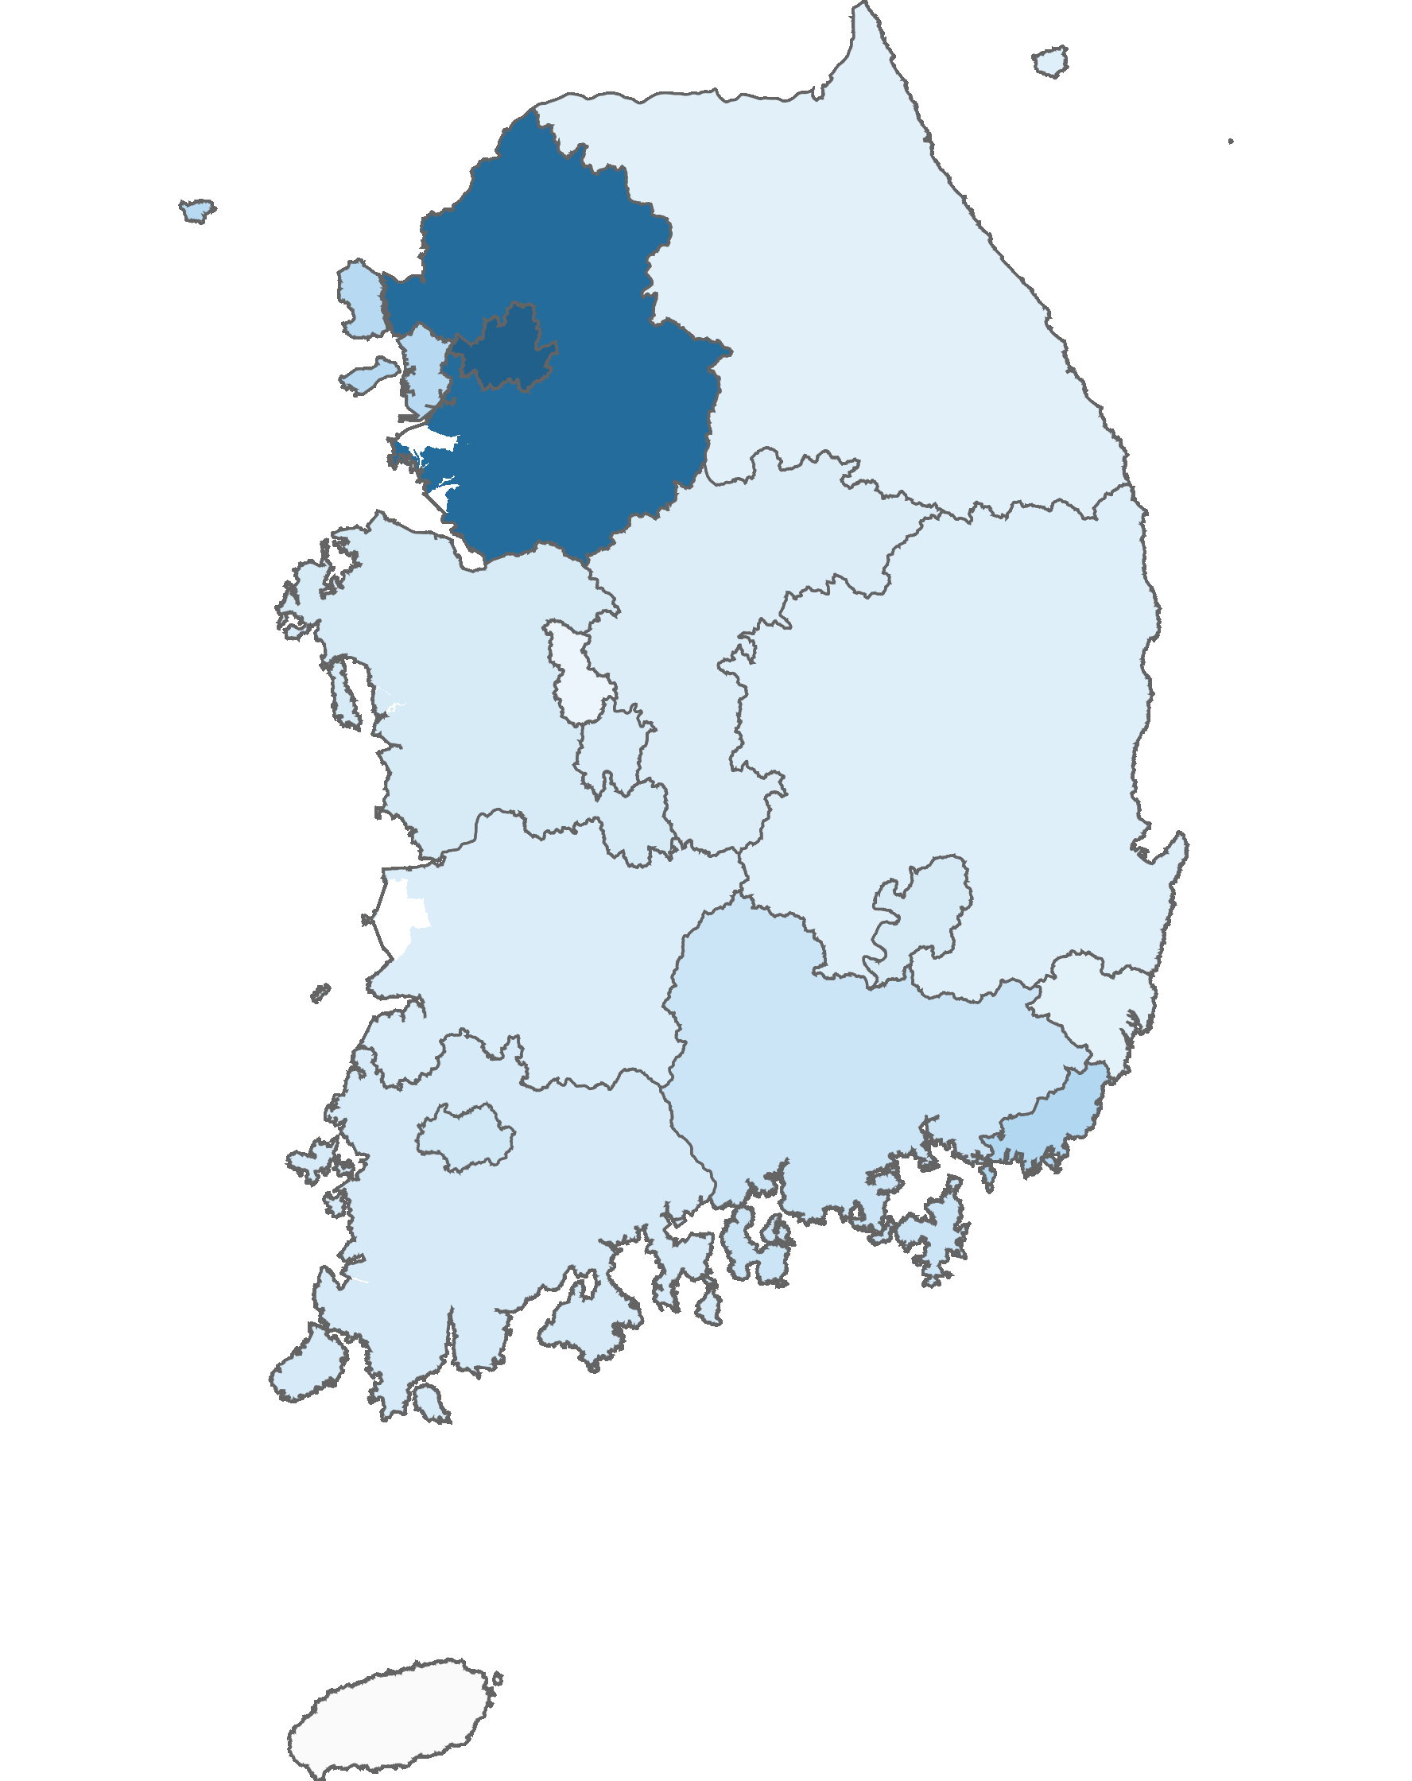
01. 제주특별자치도 전체 방문객 분석
2.1 시도 유입지별 방문객
2020년 03월 : 1,701,669명
(단위:명)
순위 | 시도명 | 2019년 03월 |  | 2020년 03월 |  | 인구차이 | 증감률
 |  | 인구(명) | 비율(%) | 인구(명) | 비율(%)
1위 | 서울특별시 | 748,652 | 21.6 | 509,441 | 29.9 | -239,211 | -32
2위 | 경기도 | 863,050 | 24.9 | 470,056 | 27.6 | -392,994 | -45.5
3위 | 부산광역시 | 219,026 | 6.3 | 122,321 | 7.2 | -96,705 | -44.2
4위 | 인천광역시 | 185,389 | 5.4 | 113,691 | 6.7 | -71,698 | -38.7
5위 | 경상남도 | 216,914 | 6.3 | 69,431 | 4.1 | -147,483 | -68
6위 | 광주광역시 | 135,818 | 3.9 | 60,211 | 3.5 | -75,607 | -55.7
7위 | 전라남도 | 168,879 | 4.9 | 50,012 | 2.9 | -118,867 | -70.4
8위 | 충청남도 | 133,215 | 3.8 | 48,309 | 2.8 | -84,906 | -63.7
9위 | 대구광역시 | 160,066 | 4.6 | 46,952 | 2.8 | -113,114 | -70.7
10위 | 대전광역시 | 83,113 | 2.4 | 42,544 | 2.5 | -40,569 | -48.8
11위 | 전라북도 | 103,265 | 3 | 40,506 | 2.4 | -62,759 | -60.8
12위 | 충청북도 | 113,123 | 3.3 | 37,396 | 2.2 | -75,727 | -66.9
13위 | 경상북도 | 131,835 | 3.8 | 31,398 | 1.8 | -100,437 | -76.2
14위 | 강원도 | 86,016 | 2.5 | 28,046 | 1.6 | -57,970 | -67.4
15위 | 울산광역시 | 88,403 | 2.6 | 22,891 | 1.3 | -65,512 | -74.1
16위 | 세종특별자치시 | 25,400 | 0.7 | 8,466 | 0.5 | -16,934 | -66.7
총인구 |  | 3,462,164 | 100 | 1,701,671 | 100 | -1,760,493 | -50.8
높음
낮음
※ 시도별 방문객 (등간격 분류)

Slide 9
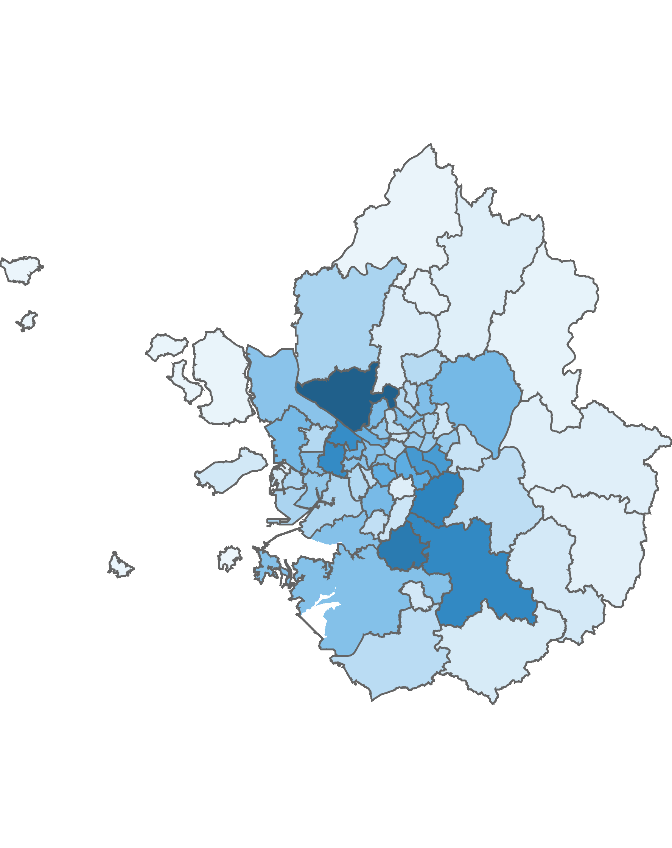
01. 제주특별자치도 전체 방문객 분석
2.2 시군 유입지별 방문객
2020년 03월 : 1,701,662명
(단위:명)
2019년 03월 |  |  |  |  | 2020년 03월
순위 | 시도 명 | 시군 명 | 인구(명) | 비율(%) | 순위 | 시도 명 | 시군 명 | 인구(명) | 비율(%)
1위 | 경상남도 | 창원시 | 78,440 | 2.3 | 1위 | 경기도 | 고양시 | 54,833 | 3.2
2위 | 경기도 | 수원시 | 77,285 | 2.2 | 2위 | 경기도 | 수원시 | 45,220 | 2.7
3위 | 경기도 | 고양시 | 76,215 | 2.2 | 3위 | 경기도 | 성남시 | 41,808 | 2.5
4위 | 경기도 | 용인시 | 72,240 | 2.1 | 4위 | 경기도 | 용인시 | 39,911 | 2.3
5위 | 경기도 | 성남시 | 70,564 | 2 | 5위 | 경기도 | 부천시 | 39,128 | 2.3
6위 | 충청북도 | 청주시 | 66,011 | 1.9 | 6위 | 서울특별시 | 강서구 | 38,585 | 2.3
7위 | 서울특별시 | 강서구 | 61,613 | 1.8 | 7위 | 서울특별시 | 강남구 | 34,363 | 2
8위 | 서울특별시 | 강남구 | 56,927 | 1.6 | 8위 | 서울특별시 | 송파구 | 33,418 | 2
9위 | 경기도 | 화성시 | 56,569 | 1.6 | 9위 | 서울특별시 | 서초구 | 27,521 | 1.6
10위 | 서울특별시 | 송파구 | 55,106 | 1.6 | 10위 | 서울특별시 | 관악구 | 27,029 | 1.6
11위 | 경기도 | 부천시 | 54,160 | 1.6 | 11위 | 경상남도 | 창원시 | 26,175 | 1.5
12위 | 충청남도 | 천안시 | 46,429 | 1.3 | 12위 | 충청북도 | 청주시 | 26,023 | 1.5
13위 | 서울특별시 | 서초구 | 44,582 | 1.3 | 13위 | 서울특별시 | 마포구 | 25,924 | 1.5
14위 | 전라북도 | 전주시 | 44,200 | 1.3 | 14위 | 서울특별시 | 양천구 | 24,368 | 1.4
15위 | 경기도 | 안양시 | 40,653 | 1.2 | 15위 | 인천광역시 | 서구 | 23,460 | 1.4
기타 |  |  | 2,561,175 | 74 | 기타 |  |  | 1,193,896 | 70.2
총인구 |  |  | 3,462,169 | 100 | 총인구 |  |  | 1,701,662 | 100
수도권 단위 방문객
높음
낮음
※ 수도권 시군구별 방문객 (등간격 분류)

Slide 10
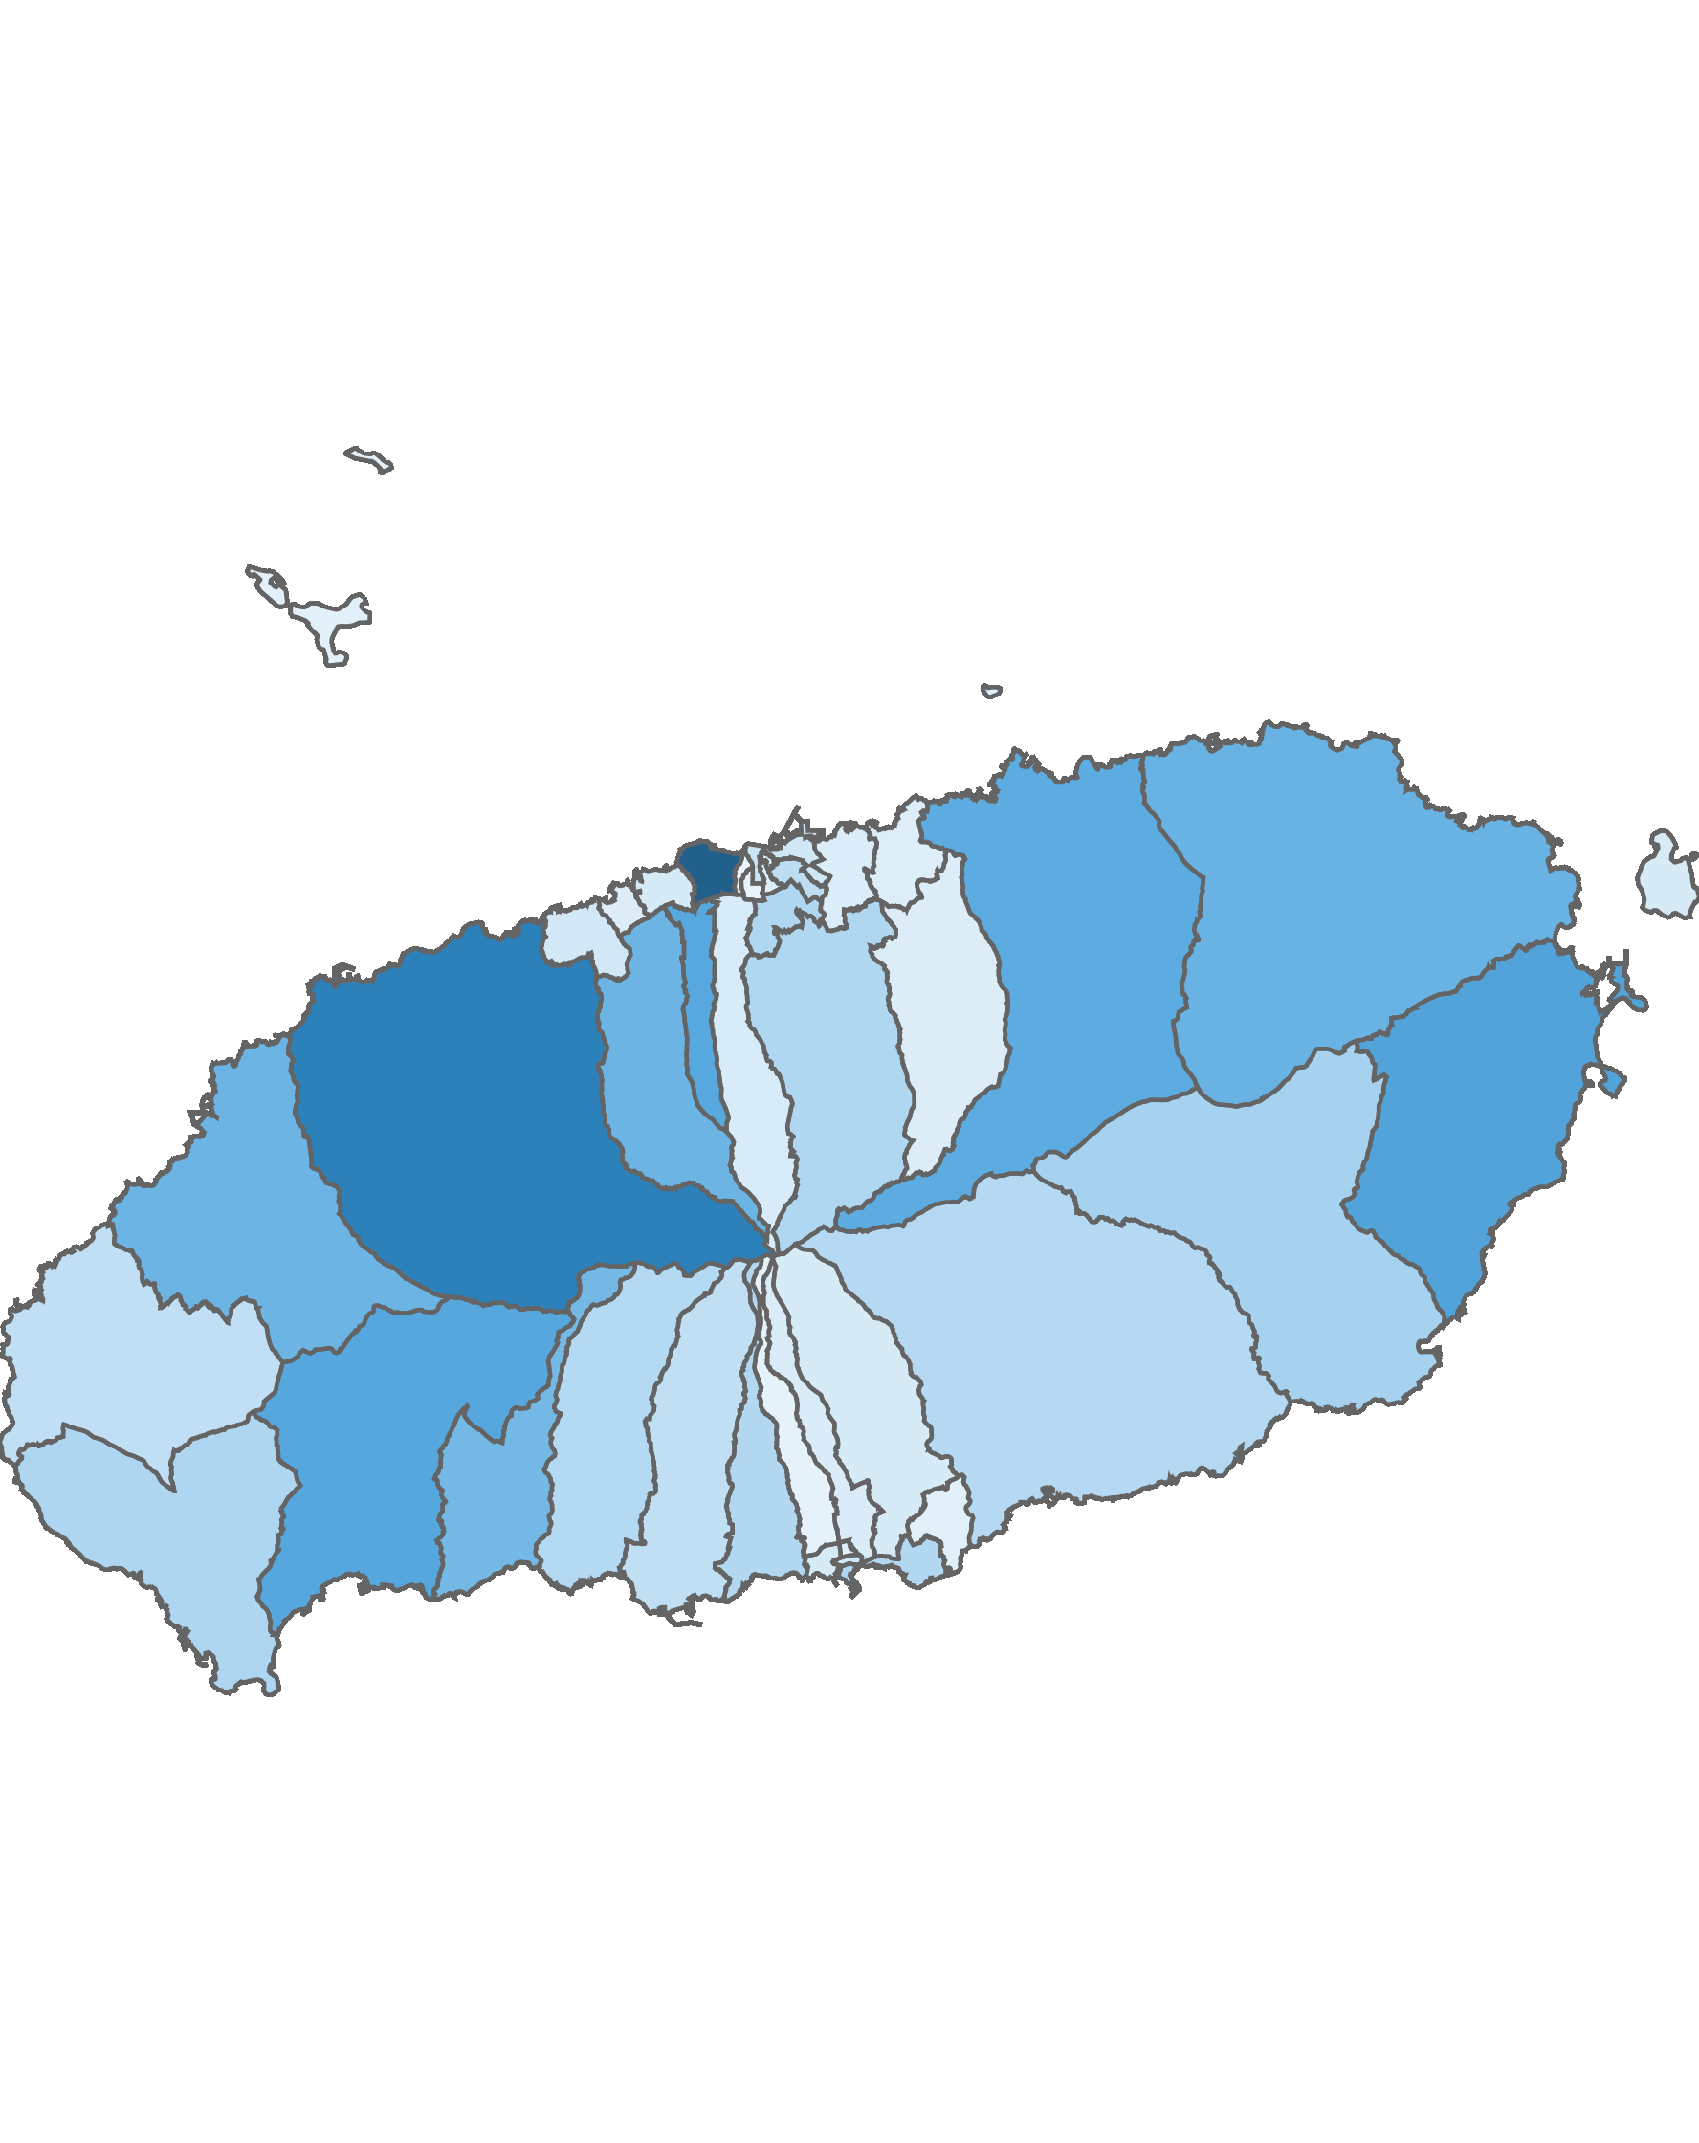
01. 제주특별자치도 전체 방문객 분석
3.1 행정동 단위 방문객 – 상위 15위
2020년 03월
(단위:명)
순위 | 시군명 | 행정동명 | 2019년 03월 |  | 2020년 03월 |  | 증감률
 |  |  | 인구(명) | 비율(%) | 인구(명) | 비율(%)
1위 | 제주시 | 용담2동 | 1,163,483 | 12.1 | 503,832 | 9.8 | -56.7
2위 | 제주시 | 애월읍 | 613,804 | 6.4 | 395,818 | 7.7 | -35.5
3위 | 서귀포시 | 성산읍 | 639,409 | 6.7 | 287,661 | 5.6 | -55
4위 | 서귀포시 | 안덕면 | 489,534 | 5.1 | 274,621 | 5.3 | -43.9
5위 | 제주시 | 연동 | 568,634 | 5.9 | 272,174 | 5.3 | -52.1
6위 | 제주시 | 조천읍 | 528,167 | 5.5 | 257,023 | 5 | -51.3
7위 | 제주시 | 구좌읍 | 439,812 | 4.6 | 239,142 | 4.6 | -45.6
8위 | 제주시 | 한림읍 | 364,498 | 3.8 | 233,113 | 4.5 | -36
9위 | 제주시 | 노형동 | 289,173 | 3 | 232,883 | 4.5 | -19.5
10위 | 서귀포시 | 예래동 | 432,073 | 4.5 | 221,211 | 4.3 | -48.8
11위 | 서귀포시 | 표선면 | 358,265 | 3.7 | 143,723 | 2.8 | -59.9
12위 | 서귀포시 | 대정읍 | 310,605 | 3.2 | 131,694 | 2.6 | -57.6
13위 | 제주시 | 이도2동 | 146,806 | 1.5 | 129,018 | 2.5 | -12.1
14위 | 제주시 | 아라동 | 110,504 | 1.2 | 128,590 | 2.5 | 16.4
15위 | 서귀포시 | 대륜동 | 225,811 | 2.4 | 126,565 | 2.5 | -44
기타 |  |  | 2,925,731 | 30.5 | 1,580,862 | 30.6 | -46
총인구 |  |  | 9,606,309 | 100 | 5,157,930 | 100 | -46.3
2020년 03월 기준 행정동 단위 방문객
높음
낮음
※ 행정동 방문객 (등간격 분류)

Slide 11
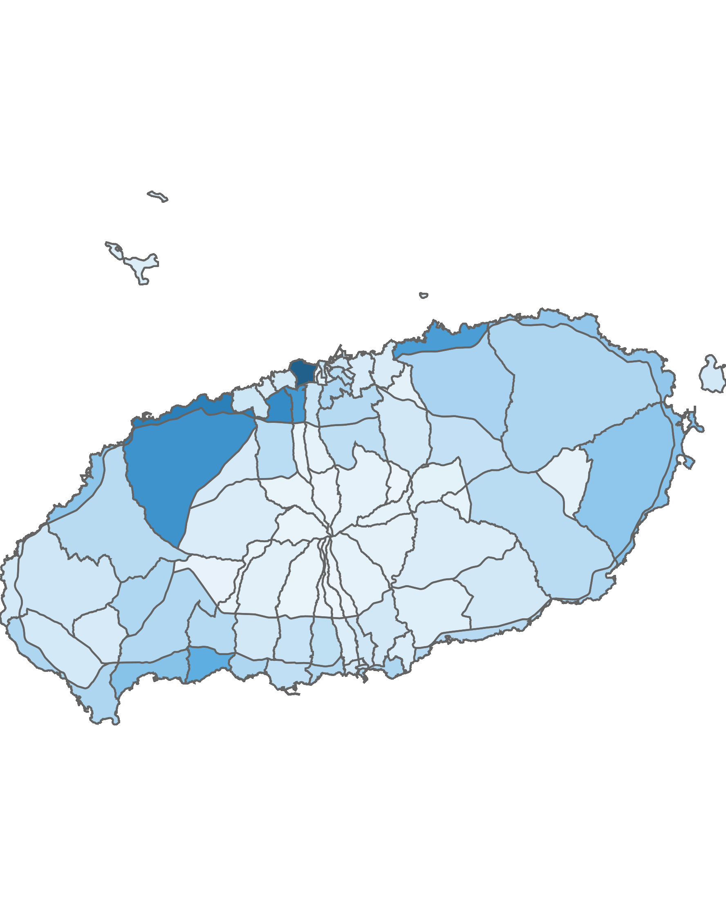
01. 제주특별자치도 전체 방문객 분석
3.2 블록 단위 방문객 – 상위 15위
2020년 03월
(단위:명)
순위 | 시군명 | 행정동명 |  | 2019년 03월 |  | 2020년 03월 |  | 증감률
 |  |  |  | 인구(명) | 비율(%) | 인구(명) | 비율(%)
1위 | 제주시 | 용담2동 | 용담2 | 1,163,483 | 8.4 | 503,832 | 6.9 | -56.7
2위 | 제주시 | 애월읍 | 애월해안 | 544,187 | 3.9 | 396,796 | 5.5 | -27.1
3위 | 제주시 | 노형동 | 노형 | 452,602 | 3.3 | 360,208 | 4.9 | -20.4
4위 | 제주시 | 애월읍 | 애월중산간(저) | 591,970 | 4.3 | 332,980 | 4.6 | -43.8
5위 | 제주시 | 연동 | 연동 | 686,072 | 4.9 | 315,175 | 4.3 | -54.1
6위 | 제주시 | 조천읍 | 조천해안 | 526,270 | 3.8 | 301,117 | 4.1 | -42.8
7위 | 서귀포시 | 예래동 | 예래해안 | 448,956 | 3.2 | 247,379 | 3.4 | -44.9
8위 | 서귀포시 | 성산읍 | 성산해안 | 427,934 | 3.1 | 186,197 | 2.6 | -56.5
9위 | 서귀포시 | 안덕면 | 안덕해안 | 371,921 | 2.7 | 185,516 | 2.5 | -50.1
10위 | 제주시 | 한림읍 | 한림해안 | 244,076 | 1.8 | 178,181 | 2.4 | -27
11위 | 서귀포시 | 성산읍 | 성산중산간 | 350,970 | 2.5 | 173,185 | 2.4 | -50.7
12위 | 제주시 | 구좌읍 | 구좌해안 | 241,790 | 1.7 | 169,045 | 2.3 | -30.1
13위 | 제주시 | 조천읍 | 조천중산간 | 238,990 | 1.7 | 133,160 | 1.8 | -44.3
14위 | 제주시 | 이도2동 | 이도2 | 146,806 | 1.1 | 129,018 | 1.8 | -12.1
15위 | 서귀포시 | 송산동 | 송산 | 235,056 | 1.7 | 124,607 | 1.7 | -47
기타 |  |  |  | 7,200,786 | 51.9 | 3,540,544 | 48.7 | -50.8
총인구 |  |  |  | 13,871,869 | 100 | 7,276,940 | 100 | -47.5
2020년 03월 기준 블록 단위 방문객
높음
낮음

Slide 12
01. 제주특별자치도 전체 방문객 분석
4.1 월별 외국인 방문객 추이
외국인 전체 방문객
(단위:명)
인구(명) | 01월 | 02월 | 03월 | 04월 | 05월 | 06월 | 07월 | 08월 | 09월 | 10월 | 11월 | 12월 | 총합계
2019년 | 204,069 | 222,068 | 235,392 | 294,603 | 300,829 | 320,222 | 330,675 | 454,906 | 343,575 | 395,485 | 308,692 | 188,794 | 3,599,310
2020년 | 157,588 | 47,787 | 10,887
인구차이 | -46,481 | -174,281 | -224,505
증감률 | -22.8% | -78.5% | -95.4%

Slide 13
01. 제주특별자치도 전체 방문객 분석
4.2 국적별 외국인 방문객 – 상위 15위
2020년 03월 : 10,887명
(단위:명)
2019년 03월 |  |  |  | 2020년 03월
순위 | 국적명 | 인구수 | 점유율 | 순위 | 국적명 | 인구수 | 점유율
1위 | 중국 | 146,343 | 62.2 | 1위 | 중국 | 5,989 | 55
2위 | 일본 | 27,731 | 11.8 | 2위 | 일본 | 722 | 6.6
3위 | 말레이시아 | 13,149 | 5.6 | 3위 | 인도네시아 | 541 | 5
4위 | 대만 | 11,595 | 4.9 | 4위 | 미국 | 474 | 4.4
5위 | 홍콩 | 5,068 | 2.2 | 5위 | 미얀마 | 447 | 4.1
6위 | 베트남 | 4,883 | 2.1 | 6위 | 베트남 | 424 | 3.9
7위 | 타이 | 4,770 | 2 | 7위 | 필리핀 | 319 | 2.9
8위 | 미국 | 4,141 | 1.8 | 8위 | 말레이시아 | 301 | 2.8
9위 | 인도네시아 | 2,707 | 1.1 | 9위 | 타이 | 282 | 2.6
10위 | 필리핀 | 2,650 | 1.1 | 10위 | 캐나다 | 278 | 2.6
11위 | 캐나다 | 2,073 | 0.9 | 11위 | 네덜란드 | 217 | 2
12위 | 싱가포르 | 1,767 | 0.8 | 12위 | 우크라이나 | 196 | 1.8
13위 | 마카오 | 1,356 | 0.6 | 13위 | 러시아 | 100 | 0.9
14위 | 우크라이나 | 1,059 | 0.4 | 14위 | 호주 | 85 | 0.8
15위 | 네덜란드 | 946 | 0.4 | 15위 | 인도 | 61 | 0.6
기타 |  | 5,154 | 2.2 | 기타 |  | 451 | 4.1
총인구 |  | 235,392 | 100 | 총인구 |  | 10,887 | 100

Slide 14
Chapter. 02
제주시 방문객 분석

Slide 15
02. 제주시 방문객 분석
1.1 월별 방문객 추이
내국인 전체 방문객
(단위:명)
인구(명) | 01월 | 02월 | 03월 | 04월 | 05월 | 06월 | 07월 | 08월 | 09월 | 10월 | 11월 | 12월 | 총합계
2019년 | 2,870,107 | 2,729,534 | 2,669,835 | 3,103,604 | 3,274,013 | 2,915,091 | 3,008,482 | 3,995,517 | 2,832,431 | 3,494,858 | 3,077,861 | 3,012,688 | 36,984,021
2020년 | 3,261,544 | 1,660,312 | 1,382,987
인구차이 | 391,437 | -1,069,222 | -1,286,848
증감률 | 13.6% | -39.2% | -48.2%

Slide 16
02. 제주시 방문객 분석
1.2 성·연령대별 방문객
2020년 03월 : 1,382,987명
(단위:명)
남자 | 10대 |  | 20대 |  | 30대 |  | 40대 |  | 50대 |  | 60대 |  | 70대 |  | 총 인구
 | 인구(명) | (%) | 인구(명) | (%) | 인구(명) | (%) | 인구(명) | (%) | 인구(명) | (%) | 인구(명) | (%) | 인구(명) | (%) | 인구(명) | (%)
2019년 | 176,211 | 13.6 | 203,159 | 15.7 | 262,340 | 20.3 | 237,926 | 18.4 | 230,452 | 17.8 | 125,168 | 9.7 | 58,166 | 4.5 | 1,293,422 | 100
2020년 | 102,999 | 14.8 | 137,252 | 19.8 | 142,415 | 20.5 | 137,309 | 19.8 | 112,765 | 16.3 | 47,494 | 6.8 | 13,613 | 2 | 693,847 | 100
인구차이 | -73,212 |  | -65,907 |  | -119,925 |  | -100,617 |  | -117,687 |  | -77,674 |  | -44,553 |  | -599,575
증감률 | -41.5% |  | -32.4% |  | -45.7% |  | -42.3% |  | -51.1% |  | -62.1% |  | -76.6% |  | -46.4%
여자 | 10대 |  | 20대 |  | 30대 |  | 40대 |  | 50대 |  | 60대 |  | 70대 |  | 총 인구
 | 인구(명) | (%) | 인구(명) | (%) | 인구(명) | (%) | 인구(명) | (%) | 인구(명) | (%) | 인구(명) | (%) | 인구(명) | (%) | 인구(명) | (%)
2019년 | 175,042 | 12.7 | 261,222 | 19 | 274,339 | 19.9 | 210,831 | 15.3 | 238,751 | 17.3 | 136,245 | 9.9 | 79,983 | 5.8 | 1,376,413 | 100
2020년 | 104,872 | 15.2 | 156,848 | 22.8 | 145,487 | 21.1 | 121,301 | 17.6 | 101,043 | 14.7 | 41,051 | 6 | 18,538 | 2.7 | 689,140 | 100
인구차이 | -70,170 |  | -104,374 |  | -128,852 |  | -89,530 |  | -137,708 |  | -95,194 |  | -61,445 |  | -687,273
증감률 | -40.1% |  | -40% |  | -47% |  | -42.5% |  | -57.7% |  | -69.9% |  | -76.8% |  | -49.9%

Slide 17
02. 제주시 방문객 분석
1.3 성별 및 연령대별 방문객
2020년 03월 : 1,382,987명
(단위:명)
구분 | 남자 |  | 여자 |  | 총 인구
 | 인구(명) | (%) | 인구(명) | (%) | 인구(명) | (%)
2019년 | 1,293,422 | 48.4 | 1,376,413 | 51.6 | 2,669,835 | 100
2020년 | 693,847 | 50.2 | 689,140 | 49.8 | 1,382,987 | 100
인구차이 | -599,575 |  | -687,273 |  | -1,286,848 | 0
증감률 | -46.4% |  | -49.9% |  | -48.2% | 0%
(단위:명)
구분 | 10대 |  | 20대 |  | 30대 |  | 40대 |  | 50대 |  | 60대 |  | 70대 |  | 총 인구
 | 인구(명) | (%) | 인구(명) | (%) | 인구(명) | (%) | 인구(명) | (%) | 인구(명) | (%) | 인구(명) | (%) | 인구(명) | (%) | 인구(명) | (%)
2019년 | 351,253 | 13.2 | 464,381 | 17.4 | 536,679 | 20.1 | 448,757 | 16.8 | 469,203 | 17.6 | 261,413 | 9.8 | 138,149 | 5.2 | 2,669,835 | 100
2020년 | 207,871 | 15 | 294,100 | 21.3 | 287,902 | 20.8 | 258,610 | 18.7 | 213,808 | 15.5 | 88,545 | 6.4 | 32,151 | 2.3 | 1,382,987 | 100
인구차이 | -143,382 |  | -170,281 |  | -248,777 |  | -190,147 |  | -255,395 |  | -172,868 |  | -105,998 |  | -1,286,848
증감률 | -40.8% |  | -36.7% |  | -46.4% |  | -42.4% |  | -54.4% |  | -66.1% |  | -76.7% |  | -48.2%

Slide 18

02. 제주시 방문객 분석
2.1 시도 유입지별 방문객
2020년 03월 : 1,382,987명
(단위:명)
순위 | 시도명 | 2019년 03월 |  | 2020년 03월 |  | 인구차이 | 증감률
 |  | 인구(명) | 비율(%) | 인구(명) | 비율(%)
1위 | 서울 | 571,379 | 21.4 | 412,074 | 29.8 | -159,305 | -27.9
2위 | 경기 | 658,496 | 24.7 | 384,706 | 27.8 | -273,790 | -41.6
3위 | 부산 | 164,920 | 6.2 | 97,114 | 7 | -67,806 | -41.1
4위 | 인천 | 146,083 | 5.5 | 95,145 | 6.9 | -50,938 | -34.9
5위 | 경남 | 162,667 | 6.1 | 55,379 | 4 | -107,288 | -66
6위 | 광주 | 107,900 | 4 | 49,740 | 3.6 | -58,160 | -53.9
7위 | 전남 | 134,268 | 5 | 41,255 | 3 | -93,013 | -69.3
8위 | 충남 | 104,490 | 3.9 | 39,615 | 2.9 | -64,875 | -62.1
9위 | 대구 | 125,596 | 4.7 | 37,319 | 2.7 | -88,277 | -70.3
10위 | 대전 | 64,959 | 2.4 | 34,500 | 2.5 | -30,459 | -46.9
11위 | 전북 | 82,084 | 3.1 | 33,645 | 2.4 | -48,439 | -59
12위 | 충북 | 88,933 | 3.3 | 30,640 | 2.2 | -58,293 | -65.5
13위 | 경북 | 103,052 | 3.9 | 25,033 | 1.8 | -78,019 | -75.7
14위 | 강원 | 67,093 | 2.5 | 21,515 | 1.6 | -45,578 | -67.9
15위 | 울산 | 68,358 | 2.6 | 18,216 | 1.3 | -50,142 | -73.4
16위 | 세종 | 19,557 | 0.7 | 7,091 | 0.5 | -12,466 | -63.7
총인구 |  | 2,669,835 | 100 | 1,382,987 | 100 | -1,286,848 | -48.2
높음
낮음
※ 시도별 방문객 (등간격 분류)

Slide 19

02. 제주시 방문객 분석
2.2 시군 유입지별 방문객
2020년 03월 : 1,382,987명
(단위:명)
2019년 03월 |  |  |  |  | 2020년 03월
순위 | 시도 명 | 시군 명 | 인구(명) | 비율(%) | 순위 | 시도 명 | 시군 명 | 인구(명) | 비율(%)
1위 | 경기 | 수원시 | 59,923 | 2.2 | 1위 | 경기 | 고양시 | 45,899 | 3.3
2위 | 경기 | 고양시 | 58,236 | 2.2 | 2위 | 경기 | 수원시 | 36,870 | 2.7
3위 | 경남 | 창원시 | 56,111 | 2.1 | 3위 | 경기 | 성남시 | 33,566 | 2.4
4위 | 경기 | 용인시 | 55,002 | 2.1 | 4위 | 서울 | 강서구 | 32,901 | 2.4
5위 | 충북 | 청주시 | 51,397 | 1.9 | 5위 | 경기 | 부천시 | 32,675 | 2.4
6위 | 경기 | 성남시 | 50,501 | 1.9 | 6위 | 경기 | 용인시 | 32,360 | 2.3
7위 | 서울 | 강서구 | 49,295 | 1.8 | 7위 | 서울 | 강남구 | 26,656 | 1.9
8위 | 경기 | 부천시 | 41,897 | 1.6 | 8위 | 서울 | 송파구 | 26,562 | 1.9
9위 | 서울 | 강남구 | 41,739 | 1.6 | 9위 | 서울 | 관악구 | 22,181 | 1.6
10위 | 경기 | 화성시 | 41,577 | 1.6 | 10위 | 충북 | 청주시 | 21,340 | 1.5
11위 | 서울 | 송파구 | 40,757 | 1.5 | 11위 | 서울 | 서초구 | 21,242 | 1.5
12위 | 충남 | 천안시 | 36,597 | 1.4 | 12위 | 서울 | 마포구 | 21,192 | 1.5
13위 | 전북 | 전주시 | 35,063 | 1.3 | 13위 | 경남 | 창원시 | 20,090 | 1.5
14위 | 광주 | 광산구 | 31,792 | 1.2 | 14위 | 서울 | 양천구 | 19,745 | 1.4
15위 | 경기 | 남양주시 | 31,151 | 1.2 | 15위 | 인천 | 서구 | 19,704 | 1.4
기타 |  |  | 1,988,797 | 74.5 | 기타 |  |  | 970,004 | 70.1
총인구 |  |  | 2,669,835 | 100 | 총인구 |  |  | 1,382,987 | 100
수도권 단위 방문객
높음
낮음
※ 수도권 시군구별 방문객 (등간격 분류)

Slide 20
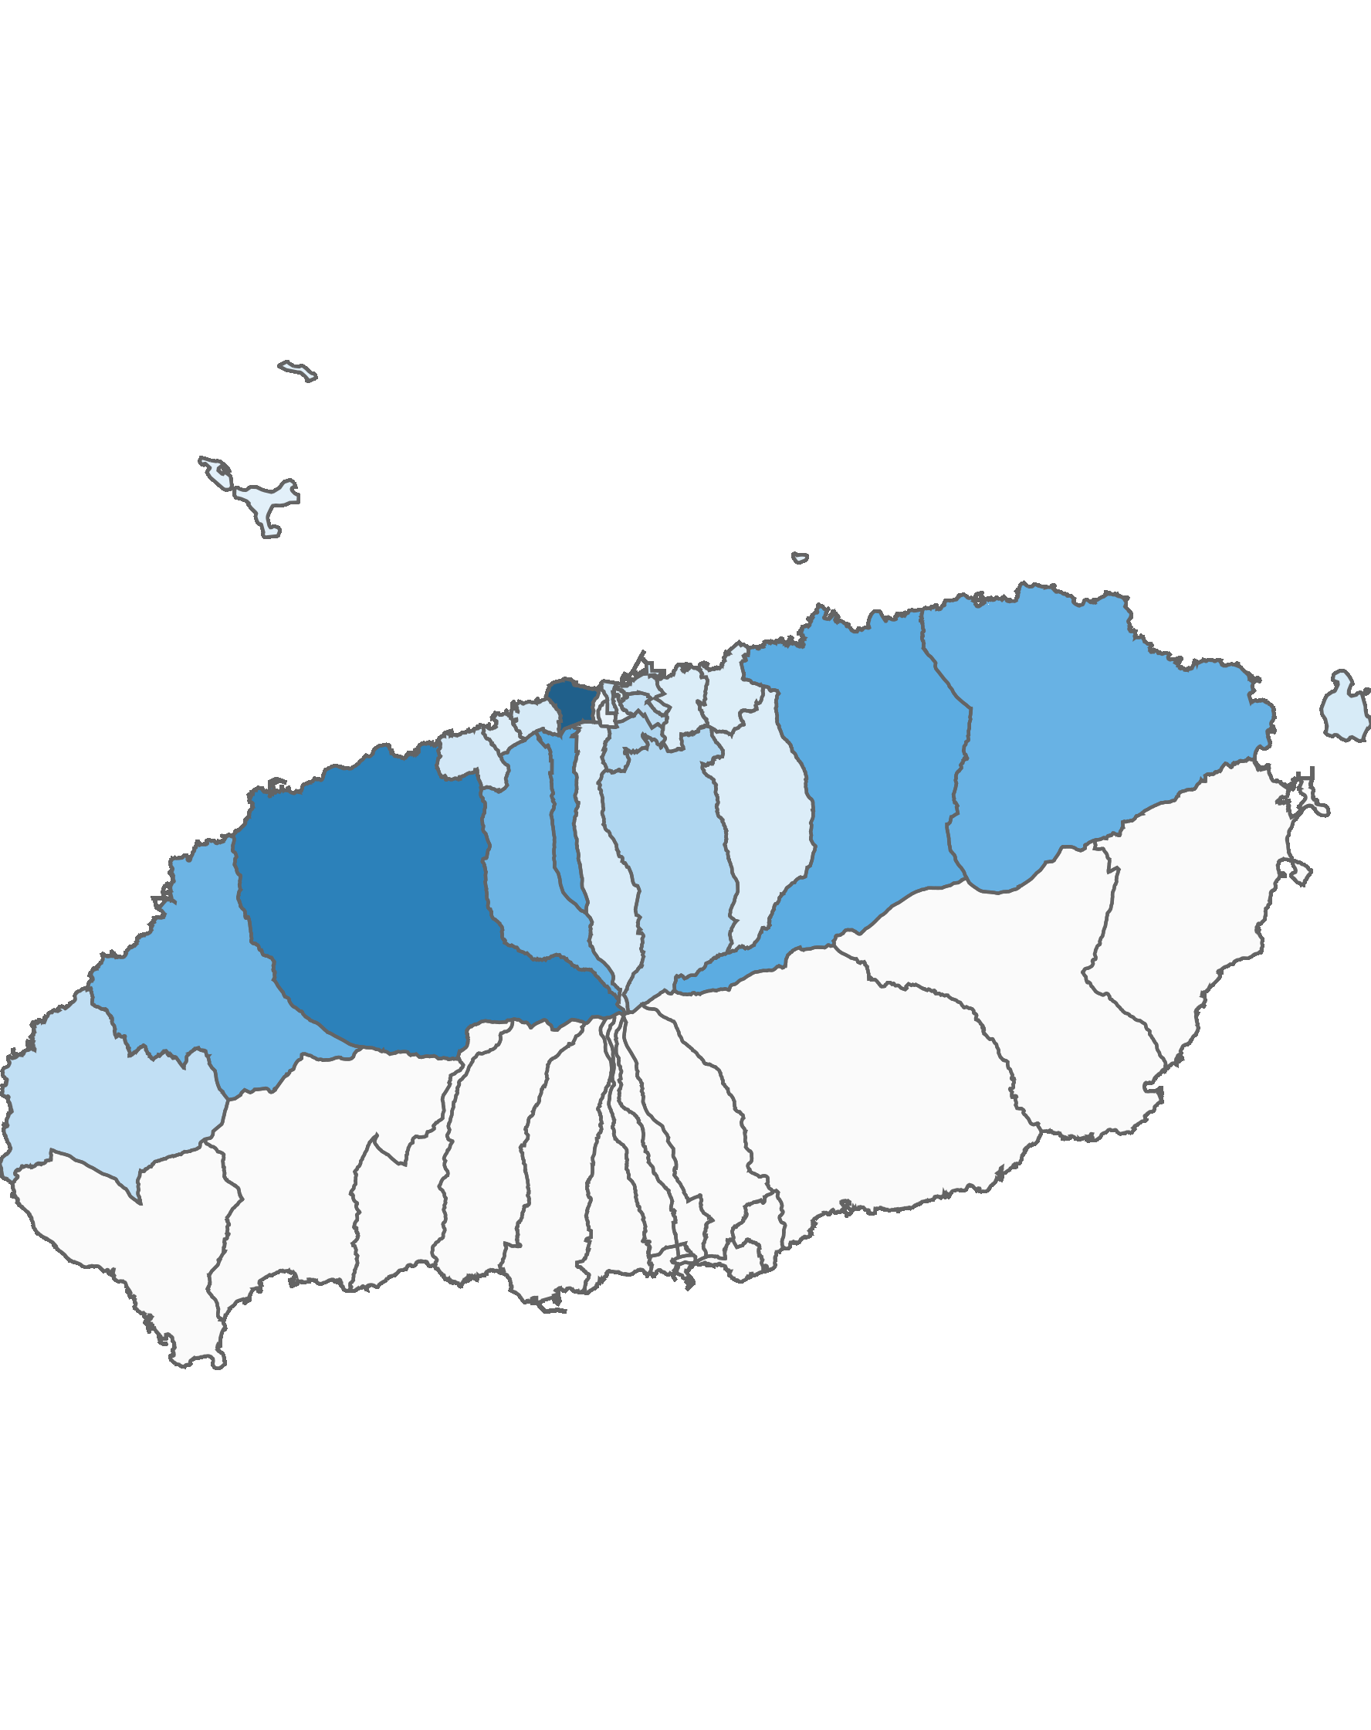
02. 제주시 방문객 분석
3.1 제주시 행정동별 방문객 – 전체 행정동
2020년 03월
(단위:명)
순위 | 시군명 | 행정동명 | 2019년 03월 |  | 2020년 03월 |  | 증감률
 |  |  | 인구(명) | 비율(%) | 인구(명) | 비율(%)
제주시 | 1위 | 용담2동 | 1,163,483 | 19.9 | 503,832 | 15.6 | -56.7
제주시 | 2위 | 애월읍 | 613,804 | 10.5 | 395,818 | 12.3 | -35.5
제주시 | 3위 | 연동 | 568,634 | 9.7 | 272,174 | 8.5 | -52.1
제주시 | 4위 | 조천읍 | 528,167 | 9 | 257,023 | 8 | -51.3
제주시 | 5위 | 구좌읍 | 439,812 | 7.5 | 239,142 | 7.4 | -45.6
제주시 | 6위 | 한림읍 | 364,498 | 6.2 | 233,113 | 7.2 | -36
제주시 | 7위 | 노형동 | 289,173 | 5 | 232,883 | 7.2 | -19.5
제주시 | 8위 | 이도2동 | 146,806 | 2.5 | 129,018 | 4 | -12.1
제주시 | 9위 | 아라동 | 110,504 | 1.9 | 128,590 | 4 | 16.4
제주시 | 10위 | 일도2동 | 109,493 | 1.9 | 102,681 | 3.2 | -6.2
제주시 | 11위 | 한경면 | 186,585 | 3.2 | 94,150 | 2.9 | -49.5
제주시 | 12위 | 삼도2동 | 201,806 | 3.5 | 71,296 | 2.2 | -64.7
제주시 | 13위 | 건입동 | 132,868 | 2.3 | 64,443 | 2 | -51.5
제주시 | 14위 | 외도동 | 49,459 | 0.8 | 59,487 | 1.8 | 20.3
제주시 | 15위 | 도두동 | 175,872 | 3 | 53,312 | 1.7 | -69.7
제주시 | 16위 | 우도면 | 129,127 | 2.2 | 50,573 | 1.6 | -60.8
제주시 | 17위 | 오라동 | 76,031 | 1.3 | 47,918 | 1.5 | -37
제주시 | 18위 | 화북동 | 37,828 | 0.6 | 42,486 | 1.3 | 12.3
제주시 | 19위 | 봉개동 | 110,640 | 1.9 | 40,375 | 1.3 | -63.5
제주시 | 20위 | 이호동 | 109,934 | 1.9 | 39,768 | 1.2 | -63.8
제주시 | 21위 | 삼양동 | 34,597 | 0.6 | 37,821 | 1.2 | 9.3
제주시 | 22위 | 이도1동 | 103,283 | 1.8 | 34,051 | 1.1 | -67
제주시 | 23위 | 일도1동 | 41,885 | 0.7 | 33,953 | 1.1 | -18.9
제주시 | 24위 | 추자면 | 46,298 | 0.8 | 29,060 | 0.9 | -37.2
제주시 | 25위 | 삼도1동 | 43,585 | 0.7 | 16,114 | 0.5 | -63
제주시 | 26위 | 용담1동 | 22,299 | 0.4 | 11,484 | 0.4 | -48.5
총인구 |  |  | 5,836,471 | 100 | 3,220,565 | 100 | -44.8
2020년 03월 기준 행정동 단위 방문객
높음
낮음
※ 행정동 방문객 (등간격 분류)

Slide 21
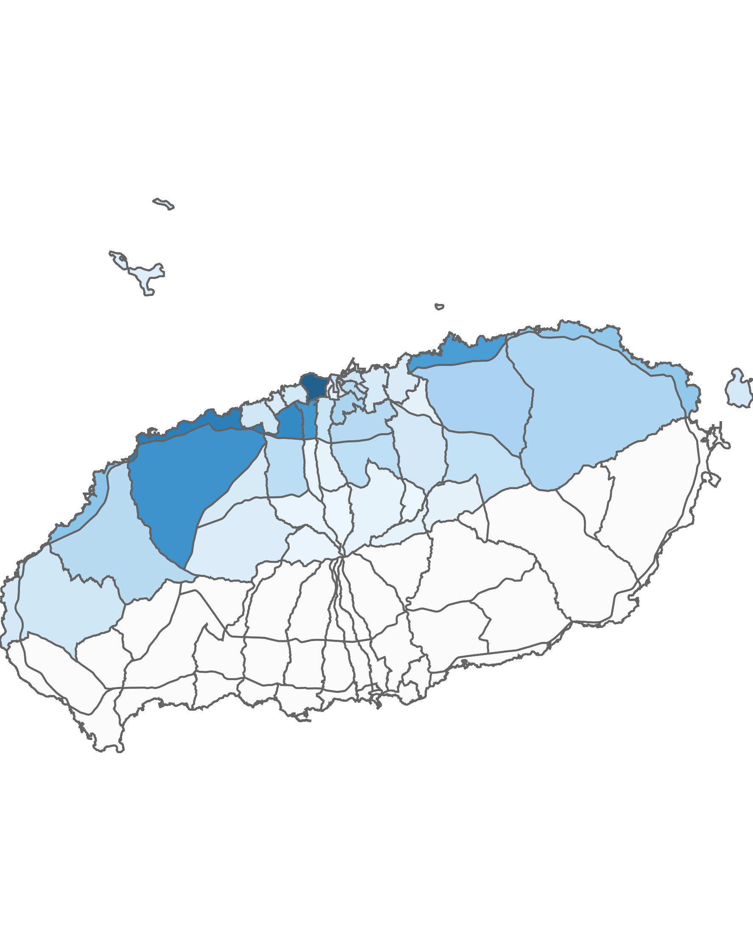
02. 제주시 방문객 분석
3.2 제주시 블록 단위 방문객 – 상위 15위
2020년 03월 : 3,352,060명
(단위:명)
순위 | 순위 | 블록명 | 2019년 03월 |  | 2020년 03월 |  | 증감률
 |  |  | 인구(명) | 비율(%) | 인구(명) | 비율(%)
제주시 | 1위 | 용담2 | 1,163,483 | 20.7 | 503,832 | 15 | -56.7
 | 2위 | 애월해안 | 544,187 | 9.7 | 396,796 | 11.8 | -27.1
 | 3위 | 노형 | 452,602 | 8.1 | 360,208 | 10.7 | -20.4
 | 4위 | 애월중산간(저) | 591,970 | 10.5 | 332,980 | 9.9 | -43.8
 | 5위 | 연동 | 686,072 | 12.2 | 315,175 | 9.4 | -54.1
 | 6위 | 조천해안 | 526,270 | 9.4 | 301,117 | 9 | -42.8
 | 7위 | 한림해안 | 244,076 | 4.3 | 178,181 | 5.3 | -27
 | 8위 | 구좌해안 | 241,790 | 4.3 | 169,045 | 5 | -30.1
 | 9위 | 조천중산간 | 238,990 | 4.3 | 133,160 | 4 | -44.3
 | 10위 | 이도2 | 146,806 | 2.6 | 129,018 | 3.8 | -12.1
 | 11위 | 구좌중산간 | 290,895 | 5.2 | 122,769 | 3.7 | -57.8
 | 12위 | 아라 | 98,747 | 1.8 | 106,584 | 3.2 | 7.9
 | 13위 | 한림중산간 | 191,487 | 3.4 | 103,864 | 3.1 | -45.8
 | 14위 | 일도2 | 109,493 | 1.9 | 102,681 | 3.1 | -6.2
 | 15위 | 노형중산간 | 90,945 | 1.6 | 96,650 | 2.9 | 6.3
상위 15위 전체 인구 |  |  | 5,617,813 | 100 | 3,352,060 | 100 | -40.3
2020년 03월 기준 블록 단위 방문객
높음
낮음
※ 블록 방문객 (등간격 분류)

Slide 22
02. 제주시 방문객 분석
4.1 월별 외국인 방문객 추이
외국인 전체 방문객
(단위:명)
인구(명) | 01월 | 02월 | 03월 | 04월 | 05월 | 06월 | 07월 | 08월 | 09월 | 10월 | 11월 | 12월 | 총합계
2019년 | 131,640 | 141,818 | 155,090 | 197,091 | 194,302 | 193,309 | 222,786 | 302,390 | 243,330 | 280,822 | 218,192 | 121,062 | 2,401,832
2020년 | 100,217 | 30,983 | 6,669
인구차이 | -31,423 | -110,835 | -148,421
증감률 | -23.9% | -78.2% | -95.7%

Slide 23
02. 제주시 방문객 분석
4.2 국적별 외국인 방문객 – 상위 15위
2020년 03월: 6,669명
(단위:명)
2019년 03월 |  |  |  | 2020년 03월
순위 | 국적명 | 인구수 | 점유율 | 순위 | 국적명 | 인구수 | 점유율
1위 | 중국 | 96,313 | 62.1 | 1위 | 중국 | 3,862 | 57.9
2위 | 일본 | 21,314 | 13.7 | 2위 | 일본 | 533 | 8
3위 | 대만 | 9,036 | 5.8 | 3위 | 인도네시아 | 312 | 4.7
4위 | 말레이시아 | 7,793 | 5 | 4위 | 베트남 | 287 | 4.3
5위 | 타이 | 3,507 | 2.3 | 5위 | 필리핀 | 257 | 3.9
6위 | 홍콩 | 3,327 | 2.1 | 6위 | 타이 | 195 | 2.9
7위 | 베트남 | 3,316 | 2.1 | 7위 | 말레이시아 | 186 | 2.8
8위 | 필리핀 | 2,069 | 1.3 | 8위 | 미국 | 179 | 2.7
9위 | 인도네시아 | 1,618 | 1 | 9위 | 미얀마 | 142 | 2.1
10위 | 미국 | 1,364 | 0.9 | 10위 | 네덜란드 | 141 | 2.1
11위 | 싱가포르 | 1,016 | 0.7 | 11위 | 우크라이나 | 116 | 1.7
12위 | 우크라이나 | 683 | 0.4 | 12위 | 캐나다 | 103 | 1.5
13위 | 네덜란드 | 681 | 0.4 | 13위 | 호주 | 54 | 0.8
14위 | 캐나다 | 678 | 0.4 | 14위 | 러시아 | 45 | 0.7
15위 | 호주 | 377 | 0.2 | 15위 | 대만 | 44 | 0.7
기타 |  | 1,998 | 1.3 | 기타 |  | 213 | 3.2
총 인구 |  | 155,090 | 100 | 총 인구 |  | 6,669 | 100

Slide 24
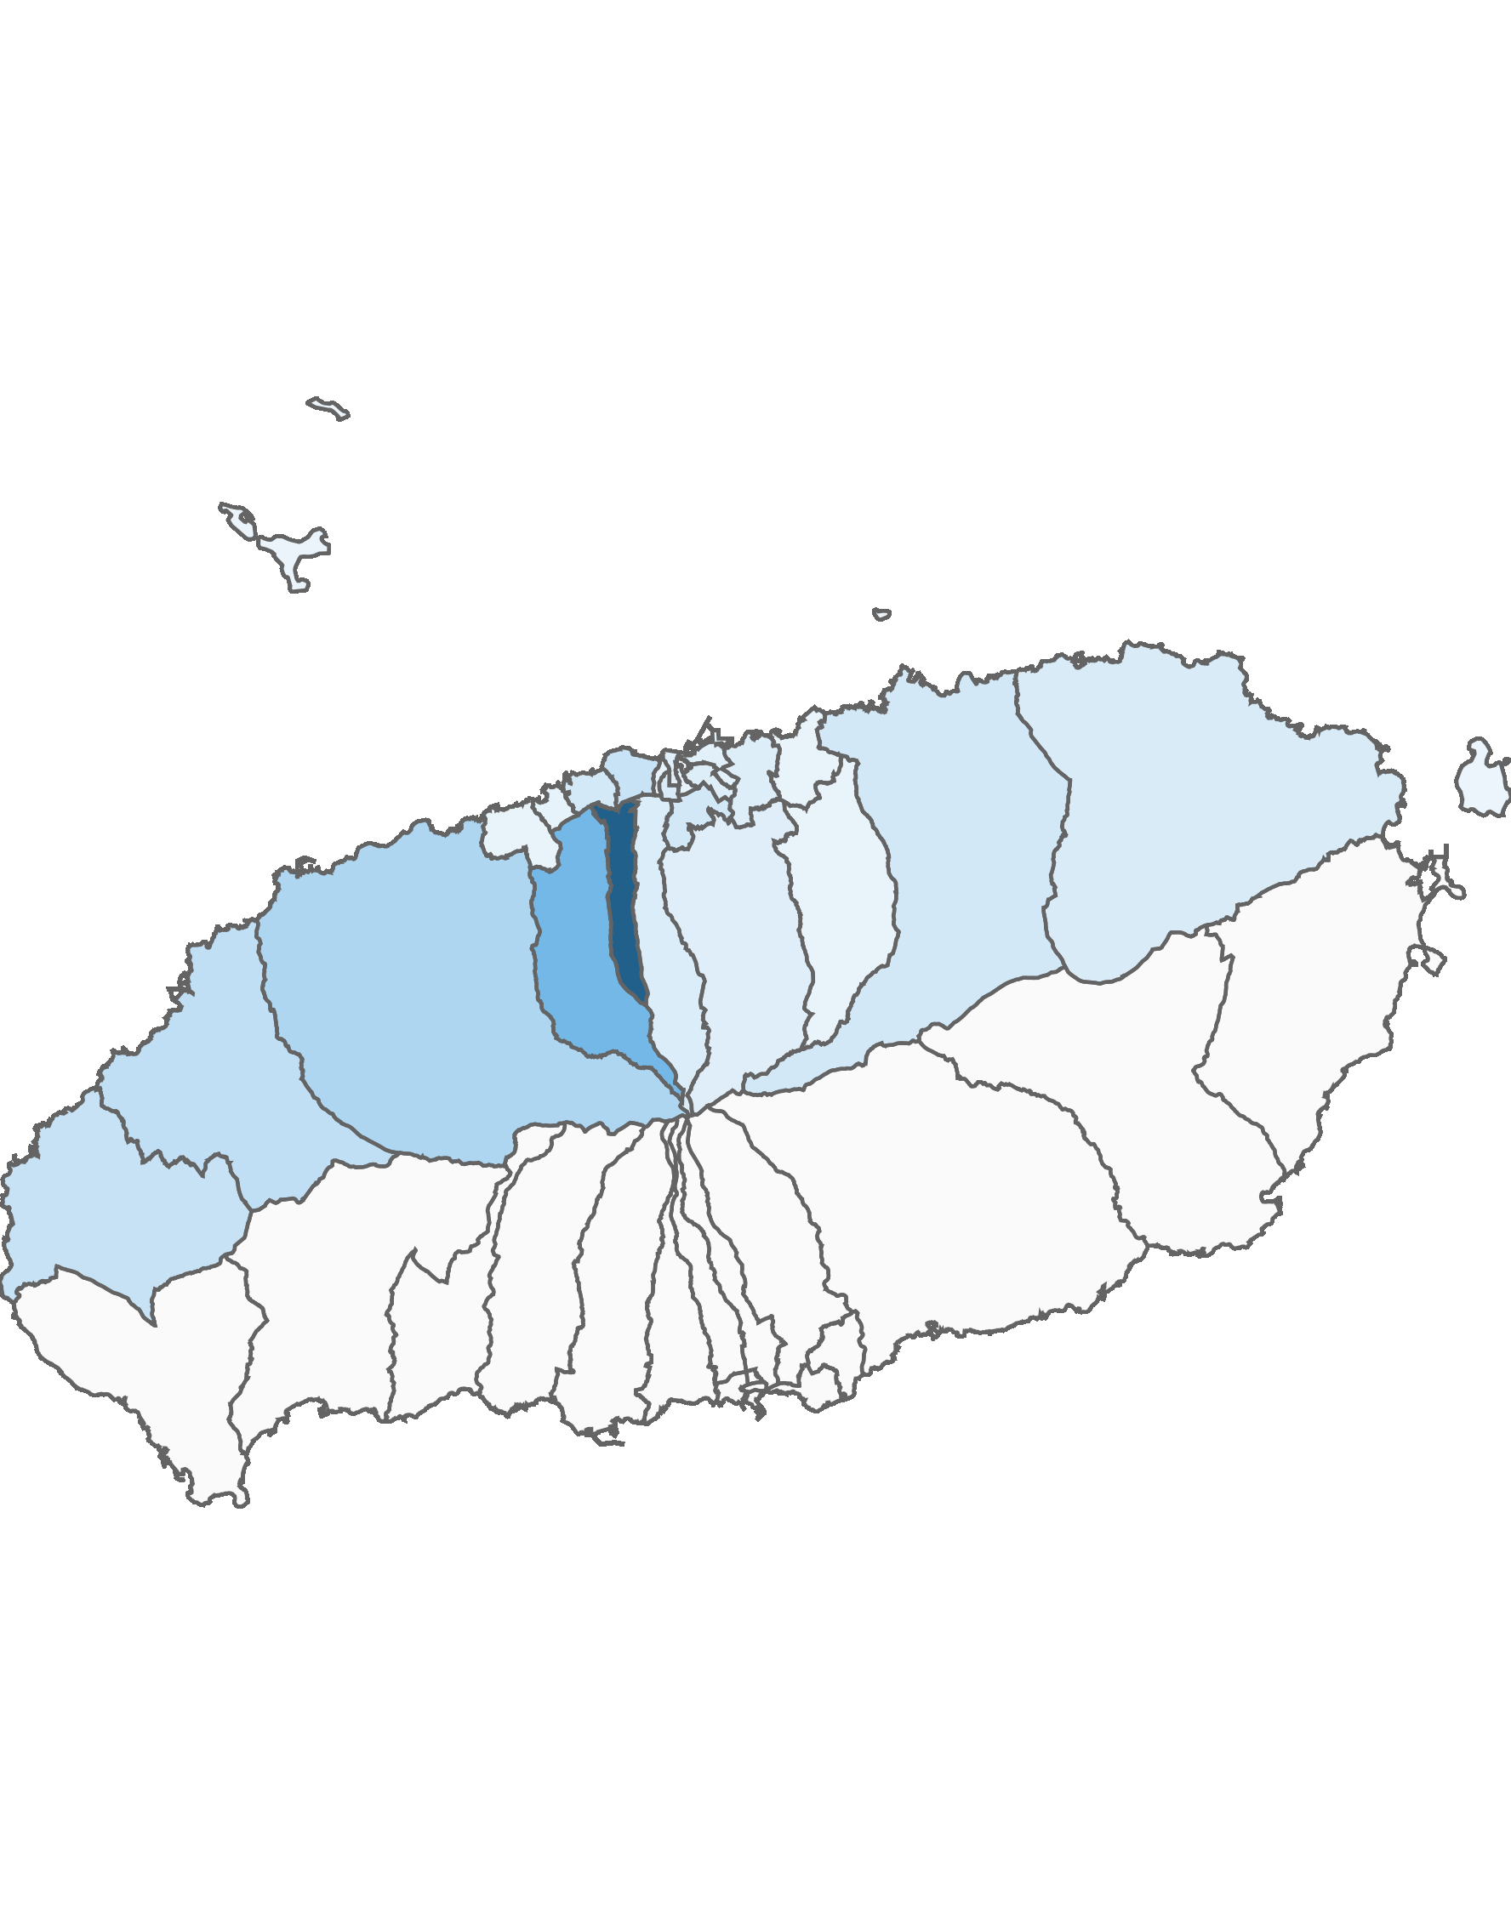
02. 제주시 방문객 분석
4.3 제주시 행정동별 외국인 방문객 – 전체 행정동
2020년 03월 : 6,669명
(단위:명)
순위 | 시군명 | 행정동명 | 2019년 03월 |  | 2020년 03월 |  | 증감률
 |  |  | 인구(명) | 비율(%) | 인구(명) | 비율(%)
제주시 | 1위 | 연동 | 46,853 | 30.2 | 1,977 | 29.6 | -95.8
제주시 | 2위 | 노형동 | 20,662 | 13.3 | 871 | 13.1 | -95.8
제주시 | 3위 | 애월읍 | 11,366 | 7.3 | 511 | 7.7 | -95.5
제주시 | 4위 | 한림읍 | 7,053 | 4.5 | 364 | 5.5 | -94.8
제주시 | 5위 | 한경면 | 5,766 | 3.7 | 319 | 4.8 | -94.5
제주시 | 6위 | 용담2동 | 7,342 | 4.7 | 315 | 4.7 | -95.7
제주시 | 7위 | 이도2동 | 6,703 | 4.3 | 231 | 3.5 | -96.6
제주시 | 8위 | 조천읍 | 5,175 | 3.3 | 230 | 3.4 | -95.6
제주시 | 9위 | 도두동 | 5,133 | 3.3 | 219 | 3.3 | -95.7
제주시 | 10위 | 구좌읍 | 3,908 | 2.5 | 183 | 2.7 | -95.3
제주시 | 11위 | 삼도1동 | 5,068 | 3.3 | 178 | 2.7 | -96.5
제주시 | 12위 | 오라동 | 4,045 | 2.6 | 159 | 2.4 | -96.1
제주시 | 13위 | 일도2동 | 3,744 | 2.4 | 143 | 2.1 | -96.2
제주시 | 14위 | 화북동 | 1,969 | 1.3 | 136 | 2 | -93.1
제주시 | 15위 | 아라동 | 2,904 | 1.9 | 133 | 2 | -95.4
제주시 | 16위 | 삼도2동 | 3,082 | 2 | 119 | 1.8 | -96.1
제주시 | 17위 | 건입동 | 2,773 | 1.8 | 113 | 1.7 | -95.9
제주시 | 18위 | 용담1동 | 1,791 | 1.2 | 65 | 1 | -96.4
제주시 | 19위 | 이도1동 | 1,799 | 1.2 | 63 | 0.9 | -96.5
제주시 | 20위 | 이호동 | 1,849 | 1.2 | 63 | 0.9 | -96.6
제주시 | 21위 | 삼양동 | 946 | 0.6 | 58 | 0.9 | -93.9
제주시 | 22위 | 외도동 | 1,371 | 0.9 | 50 | 0.7 | -96.4
제주시 | 23위 | 봉개동 | 1,084 | 0.7 | 49 | 0.7 | -95.5
제주시 | 24위 | 추자면 | 575 | 0.4 | 41 | 0.6 | -92.9
제주시 | 25위 | 일도1동 | 1,124 | 0.7 | 40 | 0.6 | -96.4
제주시 | 26위 | 우도면 | 1,005 | 0.6 | 39 | 0.6 | -96.1
총인구 |  |  | 155,090 | 100 | 6,669 | 100 | -95.7
2020년 03월 기준 행정동 단위 외국인 방문객
높음
낮음
※ 행정동 방문객 (등간격 분류)

Slide 25
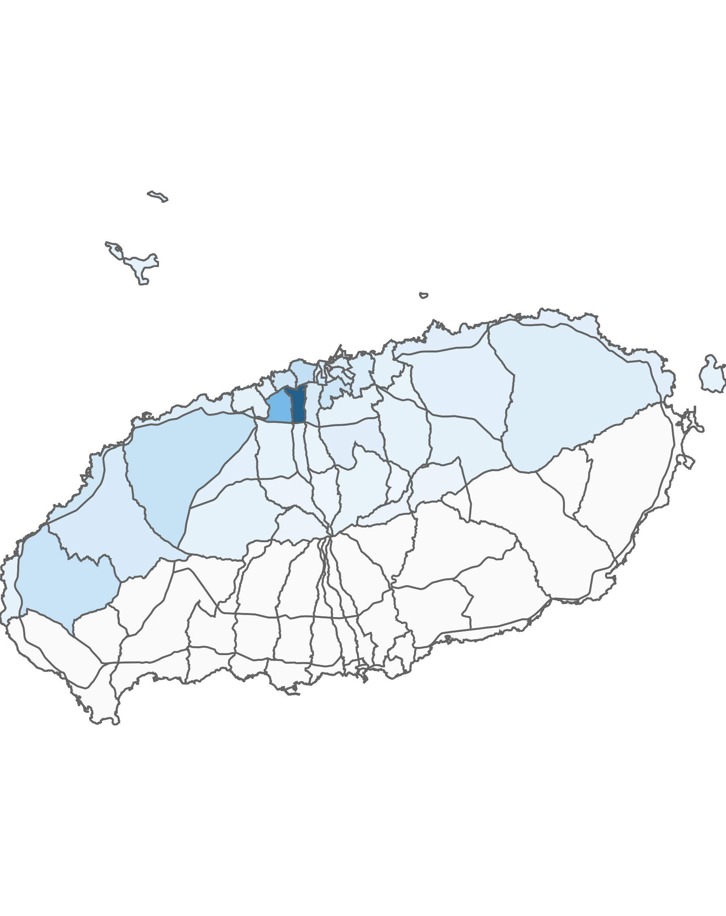
02. 제주시 방문객 분석
4.4 제주시 블록 단위 외국인 방문객 – 상위 15위
2020년 03월 : 6,669명
(단위:명)
순위 | 순위 | 블록명 | 2019년 03월 |  | 2020년 03월 |  | 증감률
 |  |  | 인구(명) | 비율(%) | 인구(명) | 비율(%)
제주시 | 1위 | 연동 | 46,202 | 29.8 | 1,950 | 29.2 | -95.8
 | 2위 | 노형 | 19,194 | 12.4 | 820 | 12.3 | -95.7
 | 3위 | 용담2 | 7,342 | 4.7 | 315 | 4.7 | -95.7
 | 4위 | 애월중산간(저) | 6,574 | 4.2 | 289 | 4.3 | -95.6
 | 5위 | 한경중산간 | 5,060 | 3.3 | 278 | 4.2 | -94.5
 | 6위 | 이도2 | 6,703 | 4.3 | 231 | 3.5 | -96.6
 | 7위 | 도두 | 5,133 | 3.3 | 219 | 3.3 | -95.7
 | 8위 | 한림해안 | 3,851 | 2.5 | 206 | 3.1 | -94.7
 | 9위 | 삼도1 | 5,068 | 3.3 | 178 | 2.7 | -96.5
 | 10위 | 한림중산간 | 3,202 | 2.1 | 158 | 2.4 | -95.1
 | 11위 | 오라 | 3,722 | 2.4 | 147 | 2.2 | -96.1
 | 12위 | 일도2 | 3,744 | 2.4 | 143 | 2.1 | -96.2
 | 13위 | 화북 | 1,969 | 1.3 | 136 | 2 | -93.1
 | 14위 | 삼도2 | 3,082 | 2 | 119 | 1.8 | -96.1
 | 15위 | 애월해안 | 2,679 | 1.7 | 115 | 1.7 | -95.7
총인구 |  |  | 155,090 | 100 | 6,669 | 100 | -95.7
2020년 03월 기준 블록 단위 외국인 방문객
높음
낮음
※ 블록 방문객 (등간격 분류)

Slide 26
Chapter. 03
서귀포시 방문객 분석

Slide 27
03. 서귀포시 방문객 분석
1.1 월별 방문객 추이
내국인 전체 방문객
(단위:명)
인구(명) | 01월 | 02월 | 03월 | 04월 | 05월 | 06월 | 07월 | 08월 | 09월 | 10월 | 11월 | 12월 | 총합계
2019년 | 2,204,462 | 2,094,799 | 2,079,089 | 2,225,165 | 2,371,416 | 2,069,857 | 2,131,612 | 2,850,901 | 1,960,776 | 2,528,999 | 2,146,838 | 2,173,677 | 26,837,591
2020년 | 2,351,937 | 1,109,502 | 934,455
인구차이 | 147,475 | -985,297 | -1,144,634
증감률 | 6.7% | -47% | -55.1%

Slide 28
03. 서귀포시 방문객 분석
1.2 성·연령대별 방문객
2020년 03월 : 934,455명
(단위:명)
남자 | 10대 |  | 20대 |  | 30대 |  | 40대 |  | 50대 |  | 60대 |  | 70대 |  | 총 인구
 | 인구(명) | (%) | 인구(명) | (%) | 인구(명) | (%) | 인구(명) | (%) | 인구(명) | (%) | 인구(명) | (%) | 인구(명) | (%) | 인구(명) | (%)
2019년 | 151,896 | 15.6 | 138,741 | 14.3 | 195,225 | 20.1 | 171,402 | 17.6 | 166,626 | 17.2 | 99,520 | 10.2 | 48,077 | 4.9 | 971,487 | 100
2020년 | 82,037 | 18.2 | 84,416 | 18.7 | 90,368 | 20 | 86,079 | 19.1 | 68,331 | 15.1 | 30,733 | 6.8 | 9,079 | 2 | 451,043 | 100
인구차이 | -69,859 |  | -54,325 |  | -104,857 |  | -85,323 |  | -98,295 |  | -68,787 |  | -38,998 |  | -520,444
증감률 | -46% |  | -39.2% |  | -53.7% |  | -49.8% |  | -59% |  | -69.1% |  | -81.1% |  | -53.6%
여자 | 10대 |  | 20대 |  | 30대 |  | 40대 |  | 50대 |  | 60대 |  | 70대 |  | 총 인구
 | 인구(명) | (%) | 인구(명) | (%) | 인구(명) | (%) | 인구(명) | (%) | 인구(명) | (%) | 인구(명) | (%) | 인구(명) | (%) | 인구(명) | (%)
2019년 | 158,057 | 14.3 | 178,526 | 16.1 | 223,396 | 20.2 | 171,377 | 15.5 | 198,116 | 17.9 | 115,090 | 10.4 | 63,040 | 5.7 | 1,107,602 | 100
2020년 | 85,874 | 17.8 | 94,139 | 19.5 | 103,124 | 21.3 | 87,115 | 18 | 71,029 | 14.7 | 29,294 | 6.1 | 12,837 | 2.7 | 483,412 | 100
인구차이 | -72,183 |  | -84,387 |  | -120,272 |  | -84,262 |  | -127,087 |  | -85,796 |  | -50,203 |  | -624,190
증감률 | -45.7% |  | -47.3% |  | -53.8% |  | -49.2% |  | -64.1% |  | -74.5% |  | -79.6% |  | -56.4%

Slide 29
03. 서귀포시 방문객 분석
1.3 성별 및 연령대별 방문객
2020년 03월 : 934,455명
(단위:명)
구분 | 남자 |  | 여자 |  | 총 인구
 | 인구(명) | (%) | 인구(명) | (%) | 인구(명) | (%)
2019년 | 971,487 | 46.7 | 1,107,602 | 53.3 | 2,079,089 | 100
2020년 | 451,043 | 48.3 | 483,412 | 51.7 | 934,455 | 100
인구차이 | -520,444 |  | -624,190 |  | -1,144,634 | 0
증감률 | -53.6% |  | -56.4% |  | -55.1% | 0%
(단위:명)
구분 | 10대 |  | 20대 |  | 30대 |  | 40대 |  | 50대 |  | 60대 |  | 70대 |  | 총 인구
 | 인구(명) | (%) | 인구(명) | (%) | 인구(명) | (%) | 인구(명) | (%) | 인구(명) | (%) | 인구(명) | (%) | 인구(명) | (%) | 인구(명) | (%)
2019년 | 309,953 | 14.9 | 317,267 | 15.3 | 418,621 | 20.1 | 342,779 | 16.5 | 364,742 | 17.5 | 214,610 | 10.3 | 111,117 | 5.3 | 2,079,089 | 100
2020년 | 167,911 | 18 | 178,555 | 19.1 | 193,492 | 20.7 | 173,194 | 18.5 | 139,360 | 14.9 | 60,027 | 6.4 | 21,916 | 2.3 | 934,455 | 100
인구차이 | -142,042 |  | -138,712 |  | -225,129 |  | -169,585 |  | -225,382 |  | -154,583 |  | -89,201 |  | -1,144,634
증감률 | -45.8% |  | -43.7% |  | -53.8% |  | -49.5% |  | -61.8% |  | -72% |  | -80.3% |  | -55.1%

Slide 30
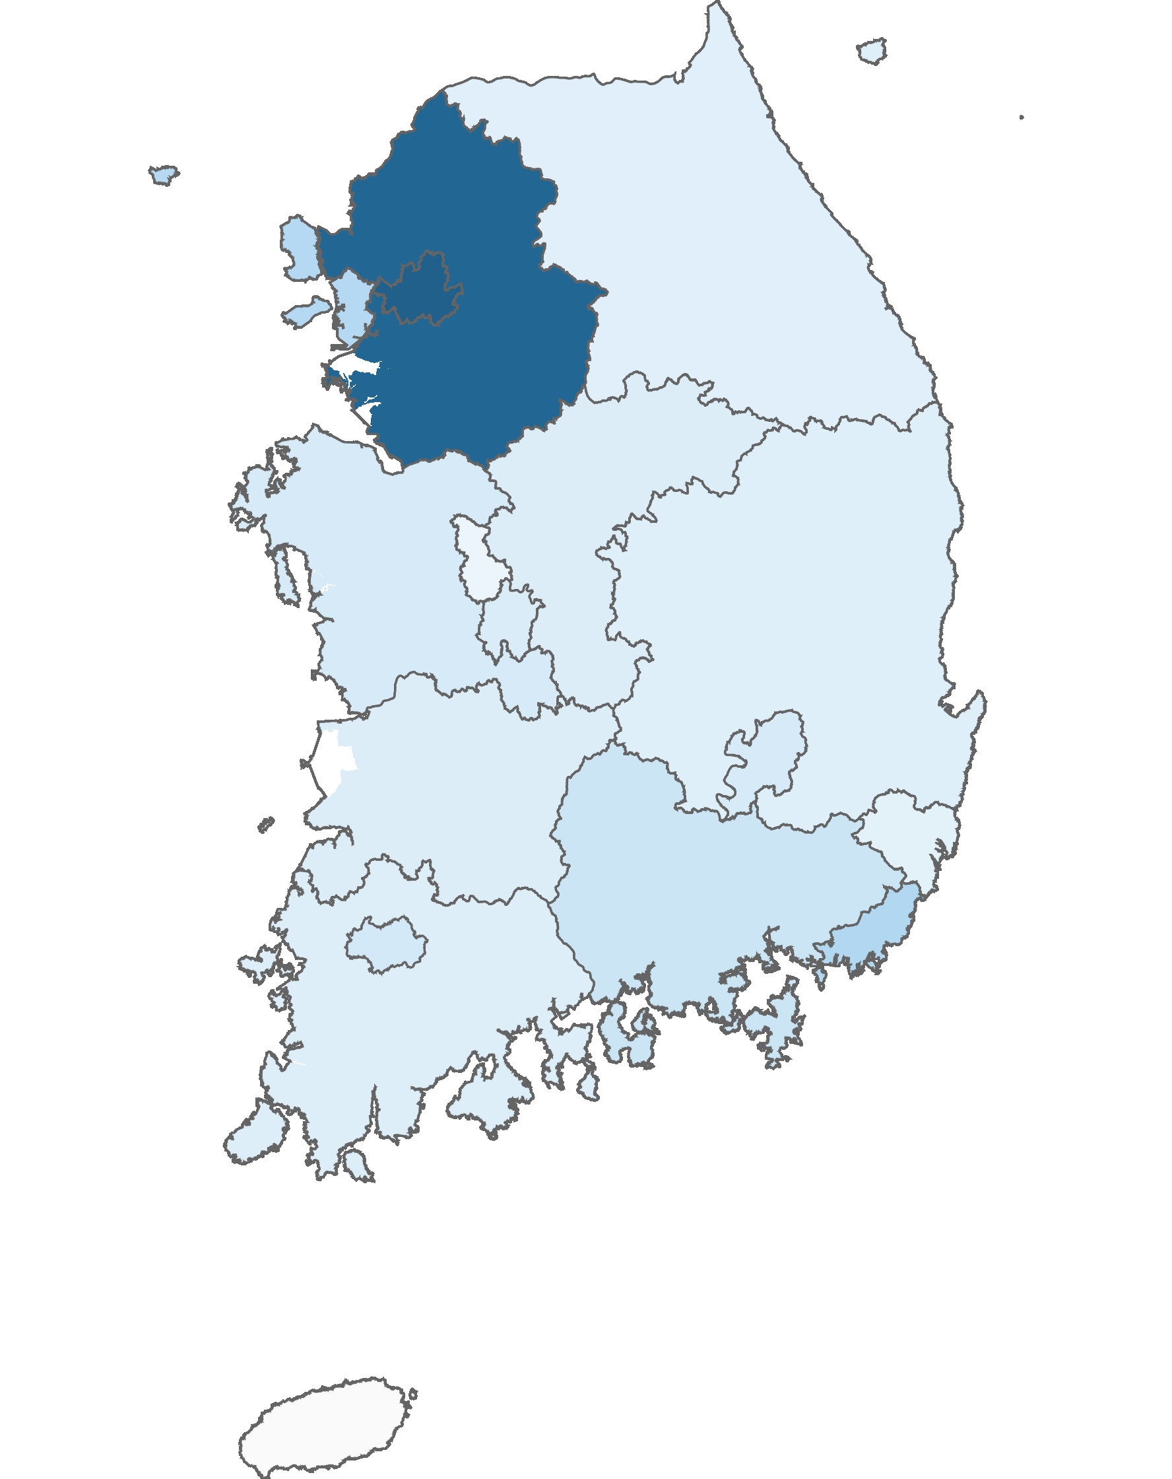
03. 서귀포시 방문객 분석
2.1 시도 유입지별 방문객
2020년 03월 : 934,455명
(단위:명)
순위 | 시도명 | 2019년 03월 |  | 2020년 03월 |  | 인구차이 | 증감률
 |  | 인구(명) | 비율(%) | 인구(명) | 비율(%)
1위 | 서울 | 434,894 | 20.9 | 278,537 | 29.8 | -156,357 | -36
2위 | 경기 | 531,359 | 25.6 | 267,574 | 28.6 | -263,785 | -49.6
3위 | 부산 | 127,891 | 6.2 | 67,297 | 7.2 | -60,594 | -47.4
4위 | 인천 | 111,353 | 5.4 | 63,948 | 6.8 | -47,405 | -42.6
5위 | 경남 | 135,146 | 6.5 | 38,443 | 4.1 | -96,703 | -71.6
6위 | 광주 | 77,380 | 3.7 | 29,889 | 3.2 | -47,491 | -61.4
7위 | 대구 | 98,096 | 4.7 | 26,881 | 2.9 | -71,215 | -72.6
8위 | 충남 | 84,933 | 4.1 | 26,725 | 2.9 | -58,208 | -68.5
9위 | 대전 | 49,756 | 2.4 | 23,765 | 2.5 | -25,991 | -52.2
10위 | 전북 | 61,978 | 3 | 20,597 | 2.2 | -41,381 | -66.8
11위 | 충북 | 67,620 | 3.3 | 20,188 | 2.2 | -47,432 | -70.1
12위 | 전남 | 91,579 | 4.4 | 19,556 | 2.1 | -72,023 | -78.6
13위 | 경북 | 84,381 | 4.1 | 17,476 | 1.9 | -66,905 | -79.3
14위 | 강원 | 52,606 | 2.5 | 16,074 | 1.7 | -36,532 | -69.4
15위 | 울산 | 54,217 | 2.6 | 13,049 | 1.4 | -41,168 | -75.9
16위 | 세종 | 15,900 | 0.8 | 4,456 | 0.5 | -11,444 | -72
총인구 |  | 2,079,089 | 100 | 934,455 | 100 | -1,144,634 | -55.1
높음
낮음
※ 시도별 방문객 (등간격 분류)

Slide 31
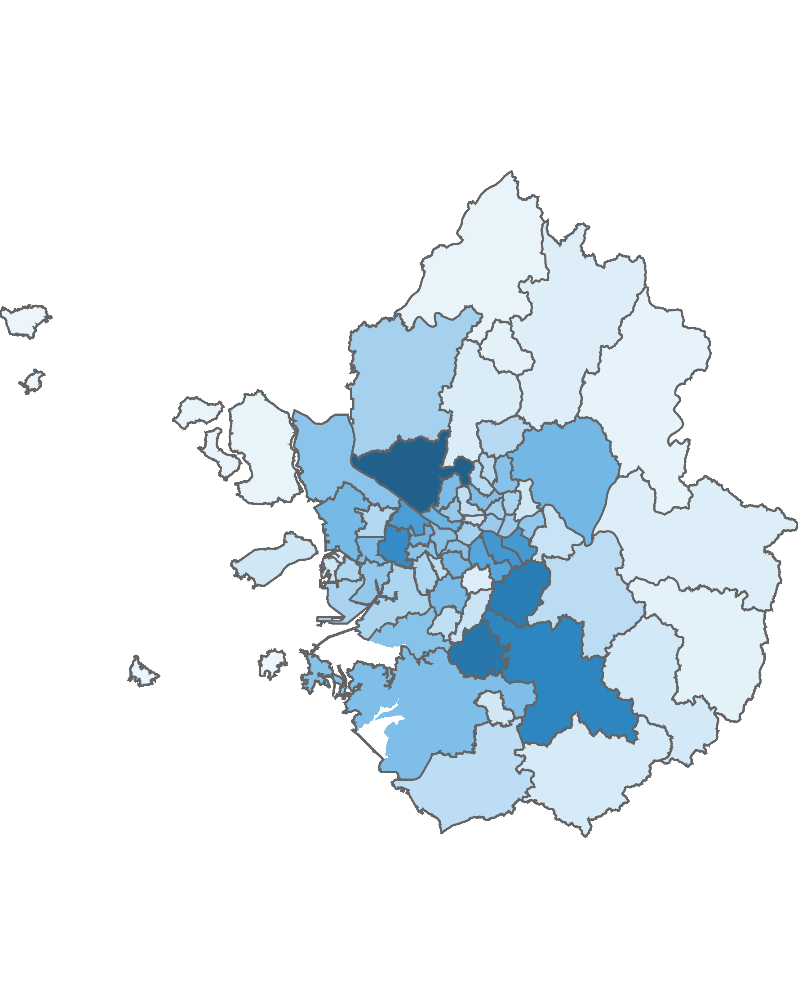
03. 서귀포시 방문객 분석
2.2 시군 유입지별 방문객
2020년 03월 : 934,455명
(단위:명)
2019년 03월 |  |  |  |  | 2020년 03월
순위 | 시도 명 | 시군 명 | 인구(명) | 비율(%) | 순위 | 시도 명 | 시군 명 | 인구(명) | 비율(%)
1위 | 경남 | 창원시 | 50,959 | 2.5 | 1위 | 경기 | 고양시 | 30,695 | 3.3
2위 | 경기 | 수원시 | 47,578 | 2.3 | 2위 | 경기 | 수원시 | 25,987 | 2.8
3위 | 경기 | 고양시 | 45,355 | 2.2 | 3위 | 경기 | 성남시 | 24,803 | 2.7
4위 | 경기 | 용인시 | 44,905 | 2.2 | 4위 | 경기 | 용인시 | 23,065 | 2.5
5위 | 경기 | 성남시 | 44,834 | 2.2 | 5위 | 경기 | 부천시 | 21,685 | 2.3
6위 | 충북 | 청주시 | 39,617 | 1.9 | 6위 | 서울 | 강남구 | 19,632 | 2.1
7위 | 경기 | 화성시 | 36,513 | 1.8 | 7위 | 서울 | 송파구 | 19,332 | 2.1
8위 | 서울 | 강남구 | 34,274 | 1.6 | 8위 | 서울 | 강서구 | 18,403 | 2
9위 | 경기 | 부천시 | 32,993 | 1.6 | 9위 | 서울 | 서초구 | 16,682 | 1.8
10위 | 서울 | 송파구 | 32,517 | 1.6 | 10위 | 경남 | 창원시 | 15,397 | 1.6
11위 | 서울 | 강서구 | 32,422 | 1.6 | 11위 | 충북 | 청주시 | 14,593 | 1.6
12위 | 충남 | 천안시 | 29,655 | 1.4 | 12위 | 서울 | 마포구 | 13,988 | 1.5
13위 | 서울 | 서초구 | 27,801 | 1.3 | 13위 | 서울 | 양천구 | 13,793 | 1.5
14위 | 전북 | 전주시 | 25,625 | 1.2 | 14위 | 경기 | 남양주시 | 13,380 | 1.4
15위 | 경기 | 안양시 | 24,930 | 1.2 | 15위 | 서울 | 관악구 | 13,339 | 1.4
기타 |  |  | 1,529,111 | 73.5 | 기타 |  |  | 649,681 | 69.5
총인구 |  |  | 2,079,089 | 100 | 총인구 |  |  | 934,455 | 100
수도권 단위 방문객
높음
낮음
※ 수도권 시군구별 방문객 (등간격 분류)

Slide 32
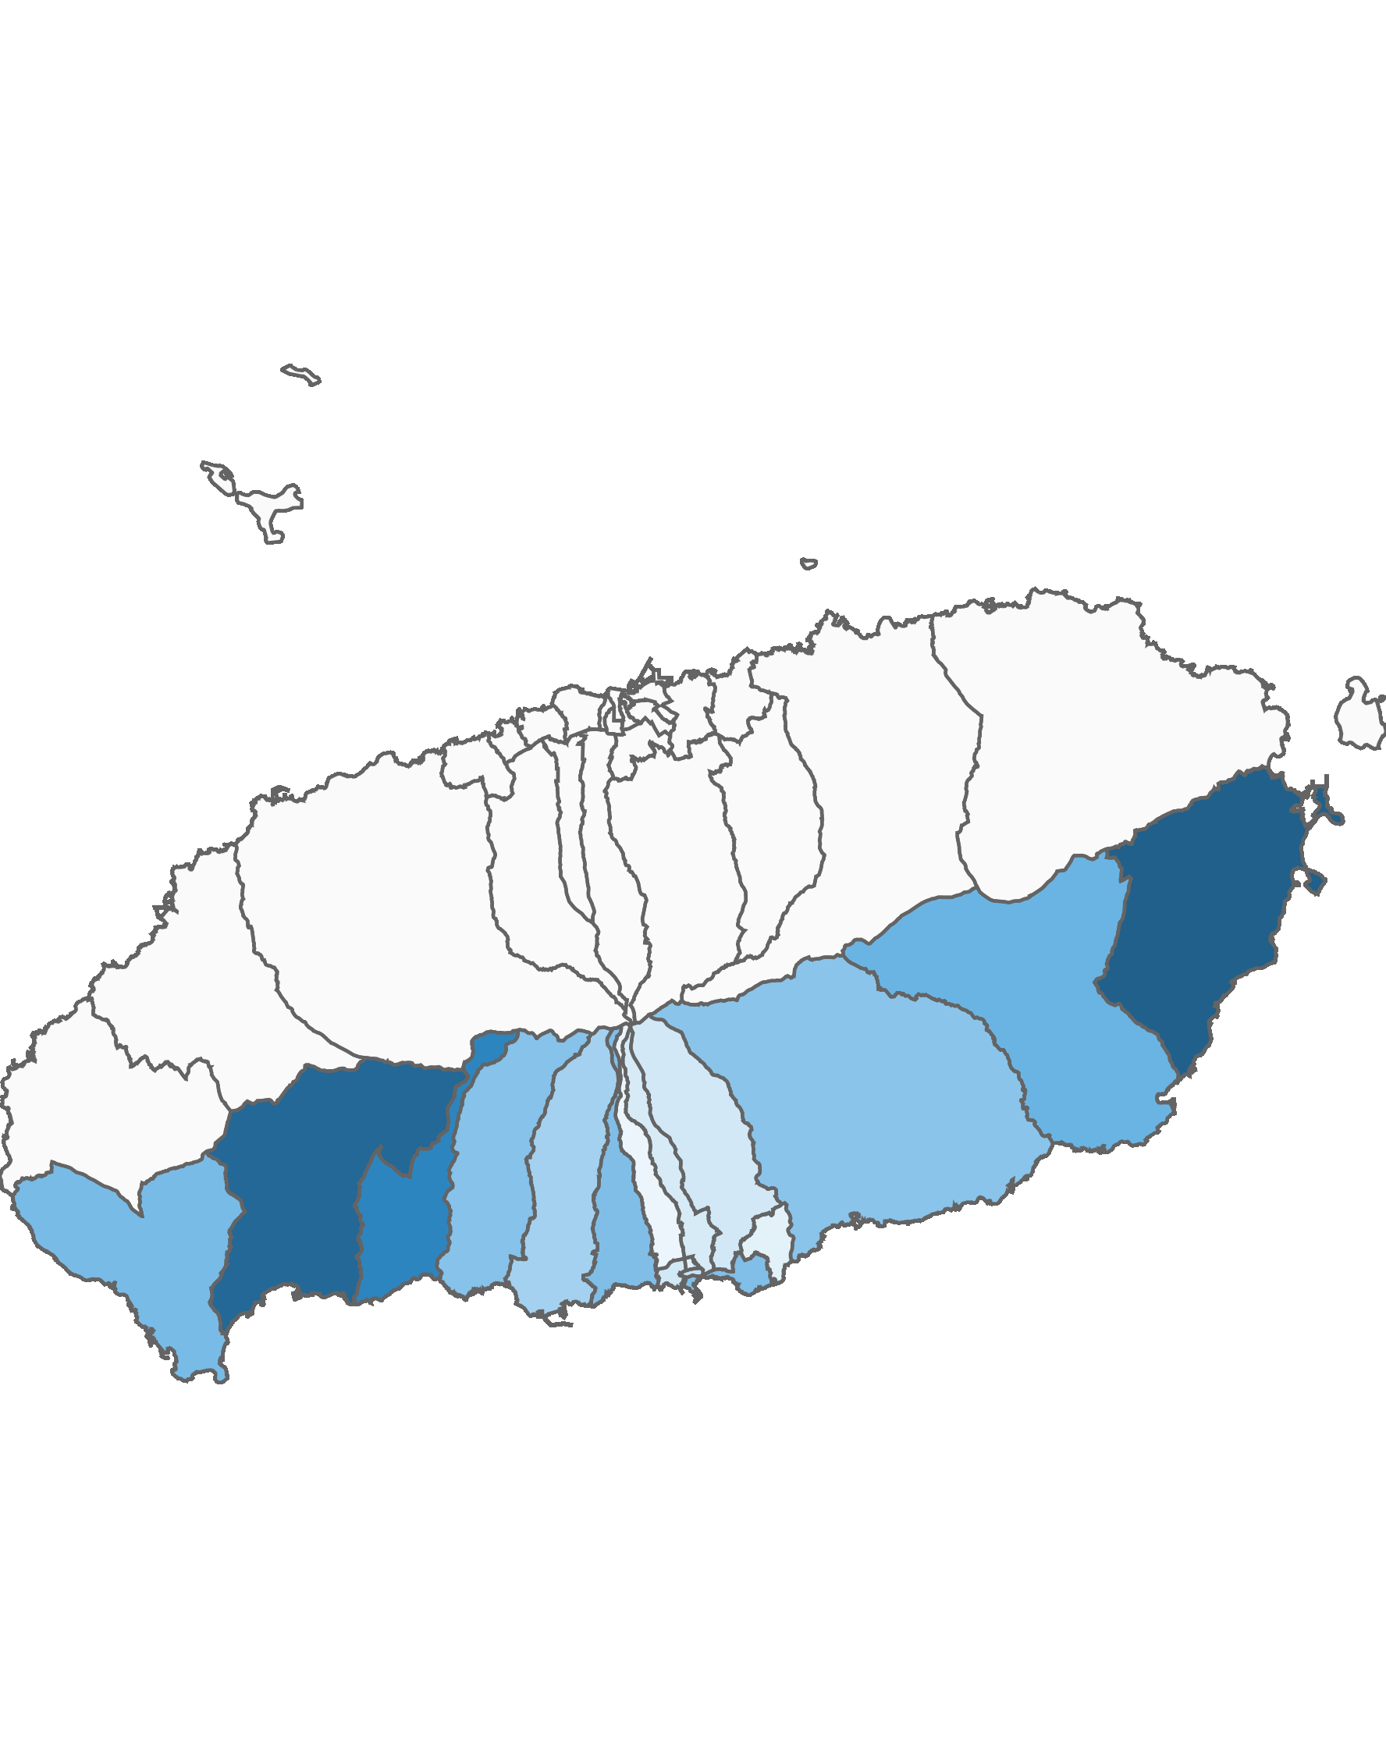
03. 서귀포시 방문객 분석
3.1 서귀포시 행정동별 방문객 – 전체 행정동
2020년 03월
(단위:명)
순위 |  | 행정동명 | 2019년 03월 |  | 2020년 03월 |  | 증감률
 |  |  | 인구(명) | 비율(%) | 인구(명) | 비율(%)
서귀포시 | 1위 | 성산읍 | 639,409 | 17 | 287,661 | 14.8 | -55
 | 2위 | 안덕면 | 489,534 | 13 | 274,621 | 14.2 | -43.9
 | 3위 | 예래동 | 432,073 | 11.5 | 221,211 | 11.4 | -48.8
 | 4위 | 표선면 | 358,265 | 9.5 | 143,723 | 7.4 | -59.9
 | 5위 | 대정읍 | 310,605 | 8.2 | 131,694 | 6.8 | -57.6
 | 6위 | 대륜동 | 225,811 | 6 | 126,565 | 6.5 | -44
 | 7위 | 송산동 | 235,055 | 6.2 | 124,607 | 6.4 | -47
 | 8위 | 중문동 | 276,192 | 7.3 | 120,970 | 6.2 | -56.2
 | 9위 | 남원읍 | 210,166 | 5.6 | 117,793 | 6.1 | -44
 | 10위 | 대천동 | 157,244 | 4.2 | 97,060 | 5 | -38.3
 | 11위 | 정방동 | 78,022 | 2.1 | 61,486 | 3.2 | -21.2
 | 12위 | 천지동 | 81,800 | 2.2 | 50,199 | 2.6 | -38.6
 | 13위 | 영천동 | 88,838 | 2.4 | 49,338 | 2.5 | -44.5
 | 14위 | 동홍동 | 68,939 | 1.8 | 43,713 | 2.3 | -36.6
 | 15위 | 중앙동 | 52,513 | 1.4 | 32,460 | 1.7 | -38.2
 | 16위 | 효돈동 | 38,025 | 1 | 31,012 | 1.6 | -18.4
 | 17위 | 서홍동 | 27,347 | 0.7 | 23,252 | 1.2 | -15
총인구 |  |  | 3,769,838 | 100 | 1,937,365 | 100 | -48.6
2020년 03월 기준 행정동 단위 방문객
높음
낮음
※ 행정동 방문객 (등간격 분류)

Slide 33
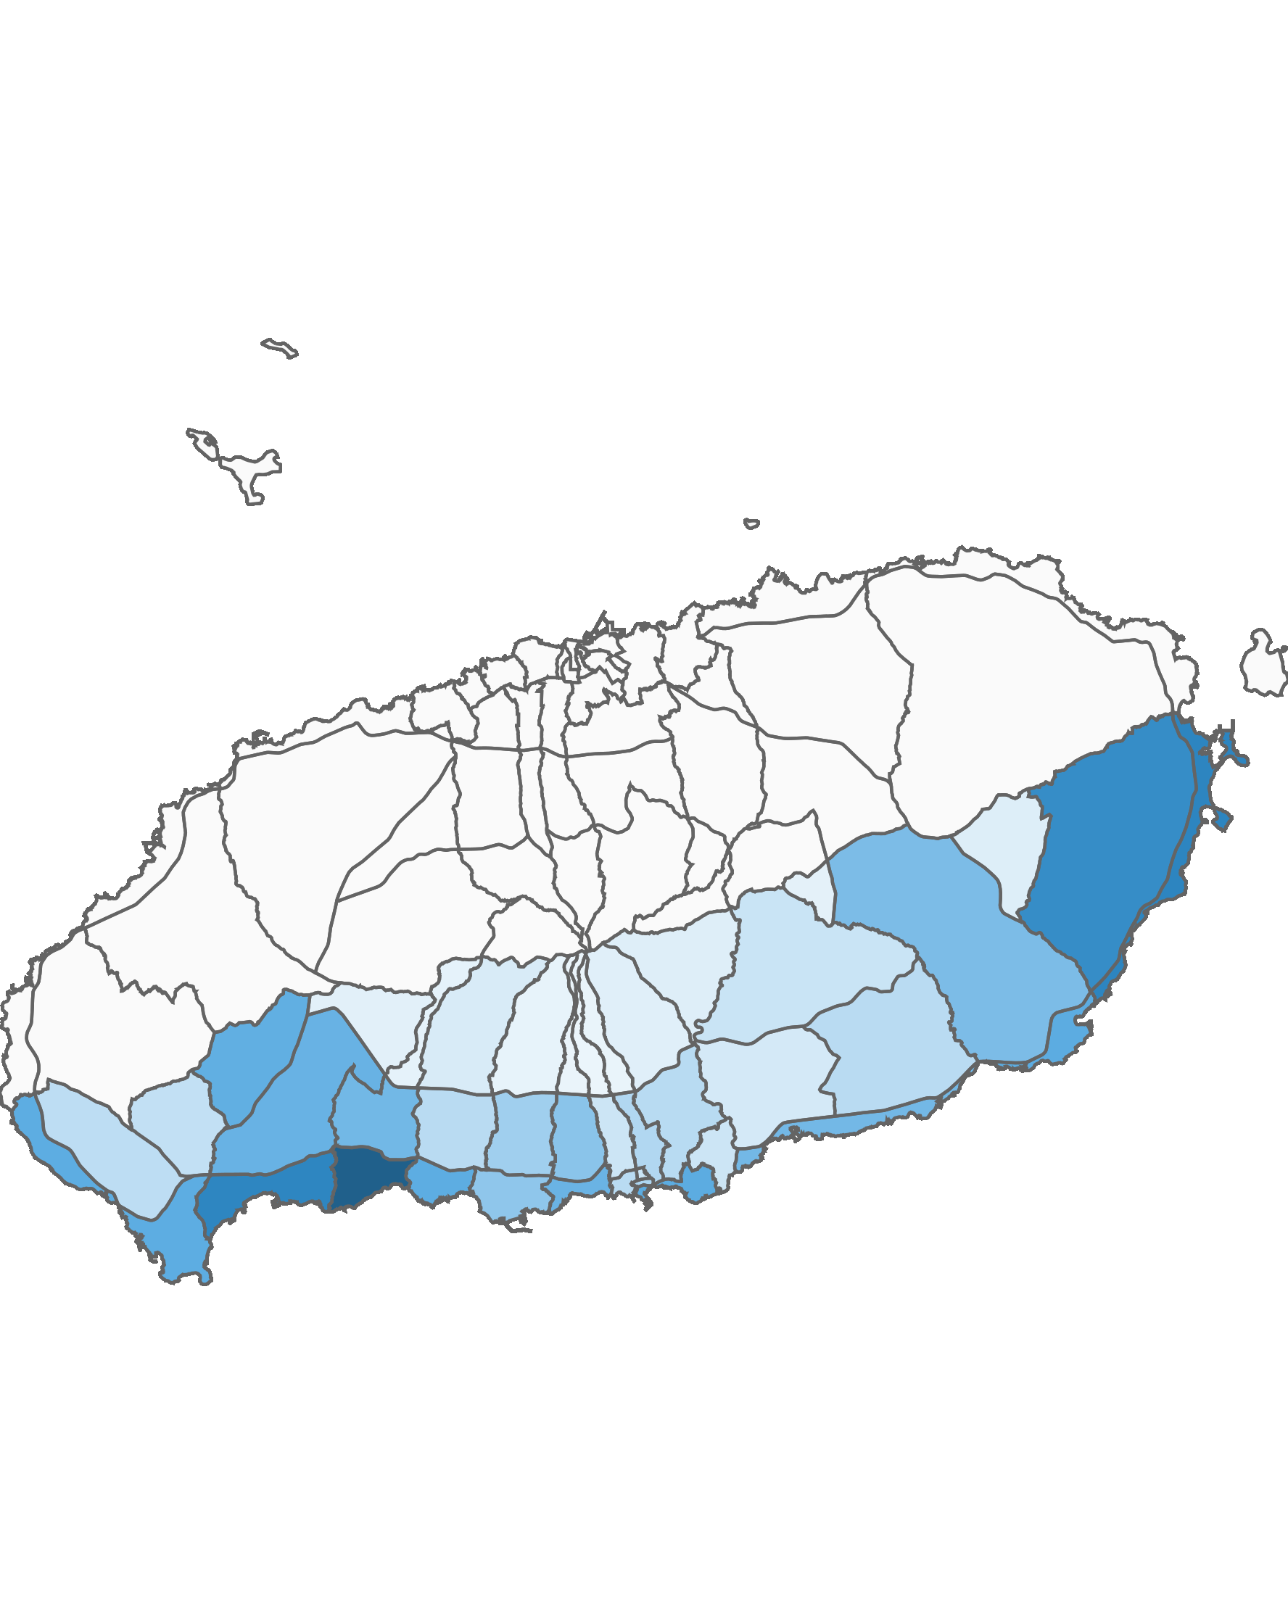
03. 서귀포시 방문객 분석
3.2 서귀포시 블록 단위 방문객 – 상위 15위
2020년 03월 : 2,034,707명
(단위:명)
순위 | 순위 | 블록명 | 2019년 03월 |  | 2020년 03월 |  | 증감률
 |  |  | 인구(명) | 비율(%) | 인구(명) | 비율(%)
서귀포시 | 1위 | 예래해안 | 448,956 | 10.3 | 247,379 | 12.2 | -44.9
 | 2위 | 성산해안 | 427,934 | 9.8 | 186,197 | 9.2 | -56.5
 | 3위 | 안덕해안 | 371,921 | 8.5 | 185,516 | 9.1 | -50.1
 | 4위 | 성산중산간 | 350,970 | 8 | 173,185 | 8.5 | -50.7
 | 5위 | 송산 | 235,056 | 5.4 | 124,607 | 6.1 | -47
 | 6위 | 표선해안 | 226,123 | 5.2 | 124,077 | 6.1 | -45.1
 | 7위 | 대정해안 | 305,107 | 7 | 123,211 | 6.1 | -59.6
 | 8위 | 중문해안 | 318,099 | 7.3 | 122,729 | 6 | -61.4
 | 9위 | 서광 | 296,839 | 6.8 | 119,659 | 5.9 | -59.7
 | 10위 | 안덕중산간 | 323,232 | 7.4 | 114,444 | 5.6 | -64.6
 | 11위 | 대륜 | 272,854 | 6.3 | 112,994 | 5.6 | -58.6
 | 12위 | 예래중산간 | 163,480 | 3.7 | 106,466 | 5.2 | -34.9
 | 13위 | 남원해안 | 255,106 | 5.8 | 105,919 | 5.2 | -58.5
 | 14위 | 표선중산간 | 226,145 | 5.2 | 99,551 | 4.9 | -56
 | 15위 | 대륜중산간 | 140,641 | 3.2 | 88,773 | 4.4 | -36.9
상위 15위 전체 인구 |  |  | 4,362,463 | 100 | 2,034,707 | 100 | -53.4
2020년 03월 기준 블록 단위 방문객
높음
낮음
※ 블록 방문객 (등간격 분류)

Slide 34
03. 서귀포시 방문객 분석
4.1 월별 외국인 방문객 추이
외국인 전체 방문객
(단위:명)
인구(명) | 01월 | 02월 | 03월 | 04월 | 05월 | 06월 | 07월 | 08월 | 09월 | 10월 | 11월 | 12월 | 총합계
2019년 | 72,429 | 80,250 | 80,302 | 97,512 | 106,527 | 126,913 | 107,889 | 152,516 | 100,245 | 114,663 | 90,500 | 67,732 | 1,197,478
2020년 | 57,371 | 16,804 | 4,218
인구차이 | -15,058 | -63,446 | -76,084
증감률 | -20.8% | -79.1% | -94.7%

Slide 35
03. 서귀포시 방문객 분석
4.2 국적별 외국인 방문객
2020년 03월 : 4,218명
(단위:명)
2019년 03월 |  |  |  | 2020년 03월
순위 | 국적명 | 인구수 | 점유율 | 순위 | 국적명 | 인구수 | 점유율
1위 | 중국 | 50,030 | 62.3 | 1위 | 중국 | 2,127 | 50.4
2위 | 일본 | 6,417 | 8 | 2위 | 미얀마 | 305 | 7.2
3위 | 말레이시아 | 5,356 | 6.7 | 3위 | 미국 | 295 | 7
4위 | 미국 | 2,777 | 3.5 | 4위 | 인도네시아 | 229 | 5.4
5위 | 대만 | 2,559 | 3.2 | 5위 | 일본 | 189 | 4.5
6위 | 홍콩 | 1,741 | 2.2 | 6위 | 캐나다 | 175 | 4.1
7위 | 베트남 | 1,567 | 2 | 7위 | 베트남 | 137 | 3.2
8위 | 캐나다 | 1,395 | 1.7 | 8위 | 말레이시아 | 115 | 2.7
9위 | 타이 | 1,263 | 1.6 | 9위 | 타이 | 87 | 2.1
10위 | 인도네시아 | 1,089 | 1.4 | 10위 | 우크라이나 | 80 | 1.9
11위 | 마카오 | 1,025 | 1.3 | 11위 | 네덜란드 | 76 | 1.8
12위 | 미얀마 | 887 | 1.1 | 12위 | 필리핀 | 62 | 1.5
13위 | 싱가포르 | 751 | 0.9 | 13위 | 러시아 | 55 | 1.3
14위 | 필리핀 | 581 | 0.7 | 14위 | 영국 | 40 | 0.9
15위 | 영국 | 527 | 0.7 | 15위 | 모로코 | 38 | 0.9
기타 |  | 2,337 | 2.9 | 기타 |  | 208 | 4.9
총 인구 |  | 80,302 | 100 | 총 인구 |  | 4,218 | 100

Slide 36
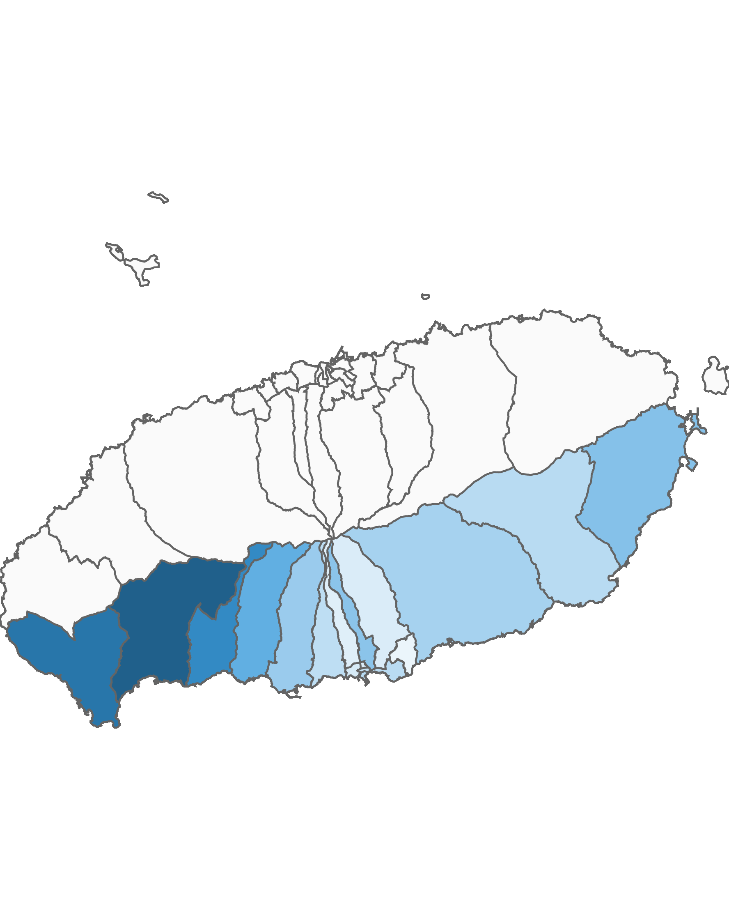
03. 서귀포시 방문객 분석
4.3 서귀포시 행정동별 외국인 방문객 – 전체 행정동
2020년 03월 : 4,218명
(단위:명)
순위 | 순위 | 행정동명 | 2019년 03월 |  | 2020년 03월 |  | 증감률
 |  |  | 인구(명) | 비율(%) | 인구(명) | 비율(%)
서귀포시 | 1위 | 안덕면 | 13,378 | 16.7 | 723 | 17.1 | -94.6
제주시 | 2위 | 대정읍 | 14,071 | 17.5 | 621 | 14.7 | -95.6
제주시 | 3위 | 예래동 | 10,161 | 12.7 | 528 | 12.5 | -94.8
제주시 | 4위 | 중문동 | 8,104 | 10.1 | 365 | 8.7 | -95.5
제주시 | 5위 | 성산읍 | 4,819 | 6 | 289 | 6.9 | -94
제주시 | 6위 | 동홍동 | 5,064 | 6.3 | 275 | 6.5 | -94.6
제주시 | 7위 | 대천동 | 3,522 | 4.4 | 245 | 5.8 | -93
제주시 | 8위 | 남원읍 | 3,009 | 3.7 | 219 | 5.2 | -92.7
제주시 | 9위 | 표선면 | 3,811 | 4.7 | 171 | 4.1 | -95.5
제주시 | 10위 | 송산동 | 2,632 | 3.3 | 169 | 4 | -93.6
제주시 | 11위 | 대륜동 | 3,157 | 3.9 | 153 | 3.6 | -95.2
제주시 | 12위 | 정방동 | 2,435 | 3 | 137 | 3.2 | -94.4
제주시 | 13위 | 천지동 | 1,818 | 2.3 | 84 | 2 | -95.4
제주시 | 14위 | 영천동 | 1,191 | 1.5 | 75 | 1.8 | -93.7
제주시 | 15위 | 중앙동 | 1,417 | 1.8 | 74 | 1.8 | -94.8
제주시 | 16위 | 서홍동 | 1,427 | 1.8 | 61 | 1.4 | -95.7
제주시 | 17위 | 효돈동 | 286 | 0.4 | 29 | 0.7 | -89.9
총인구 |  |  | 80,302 | 100 | 4,218 | 100 | -94.7
2020년 03월 기준 행정동 단위 외국인 방문객
높음
낮음
※ 행정동 방문객 (등간격 분류)

Slide 37
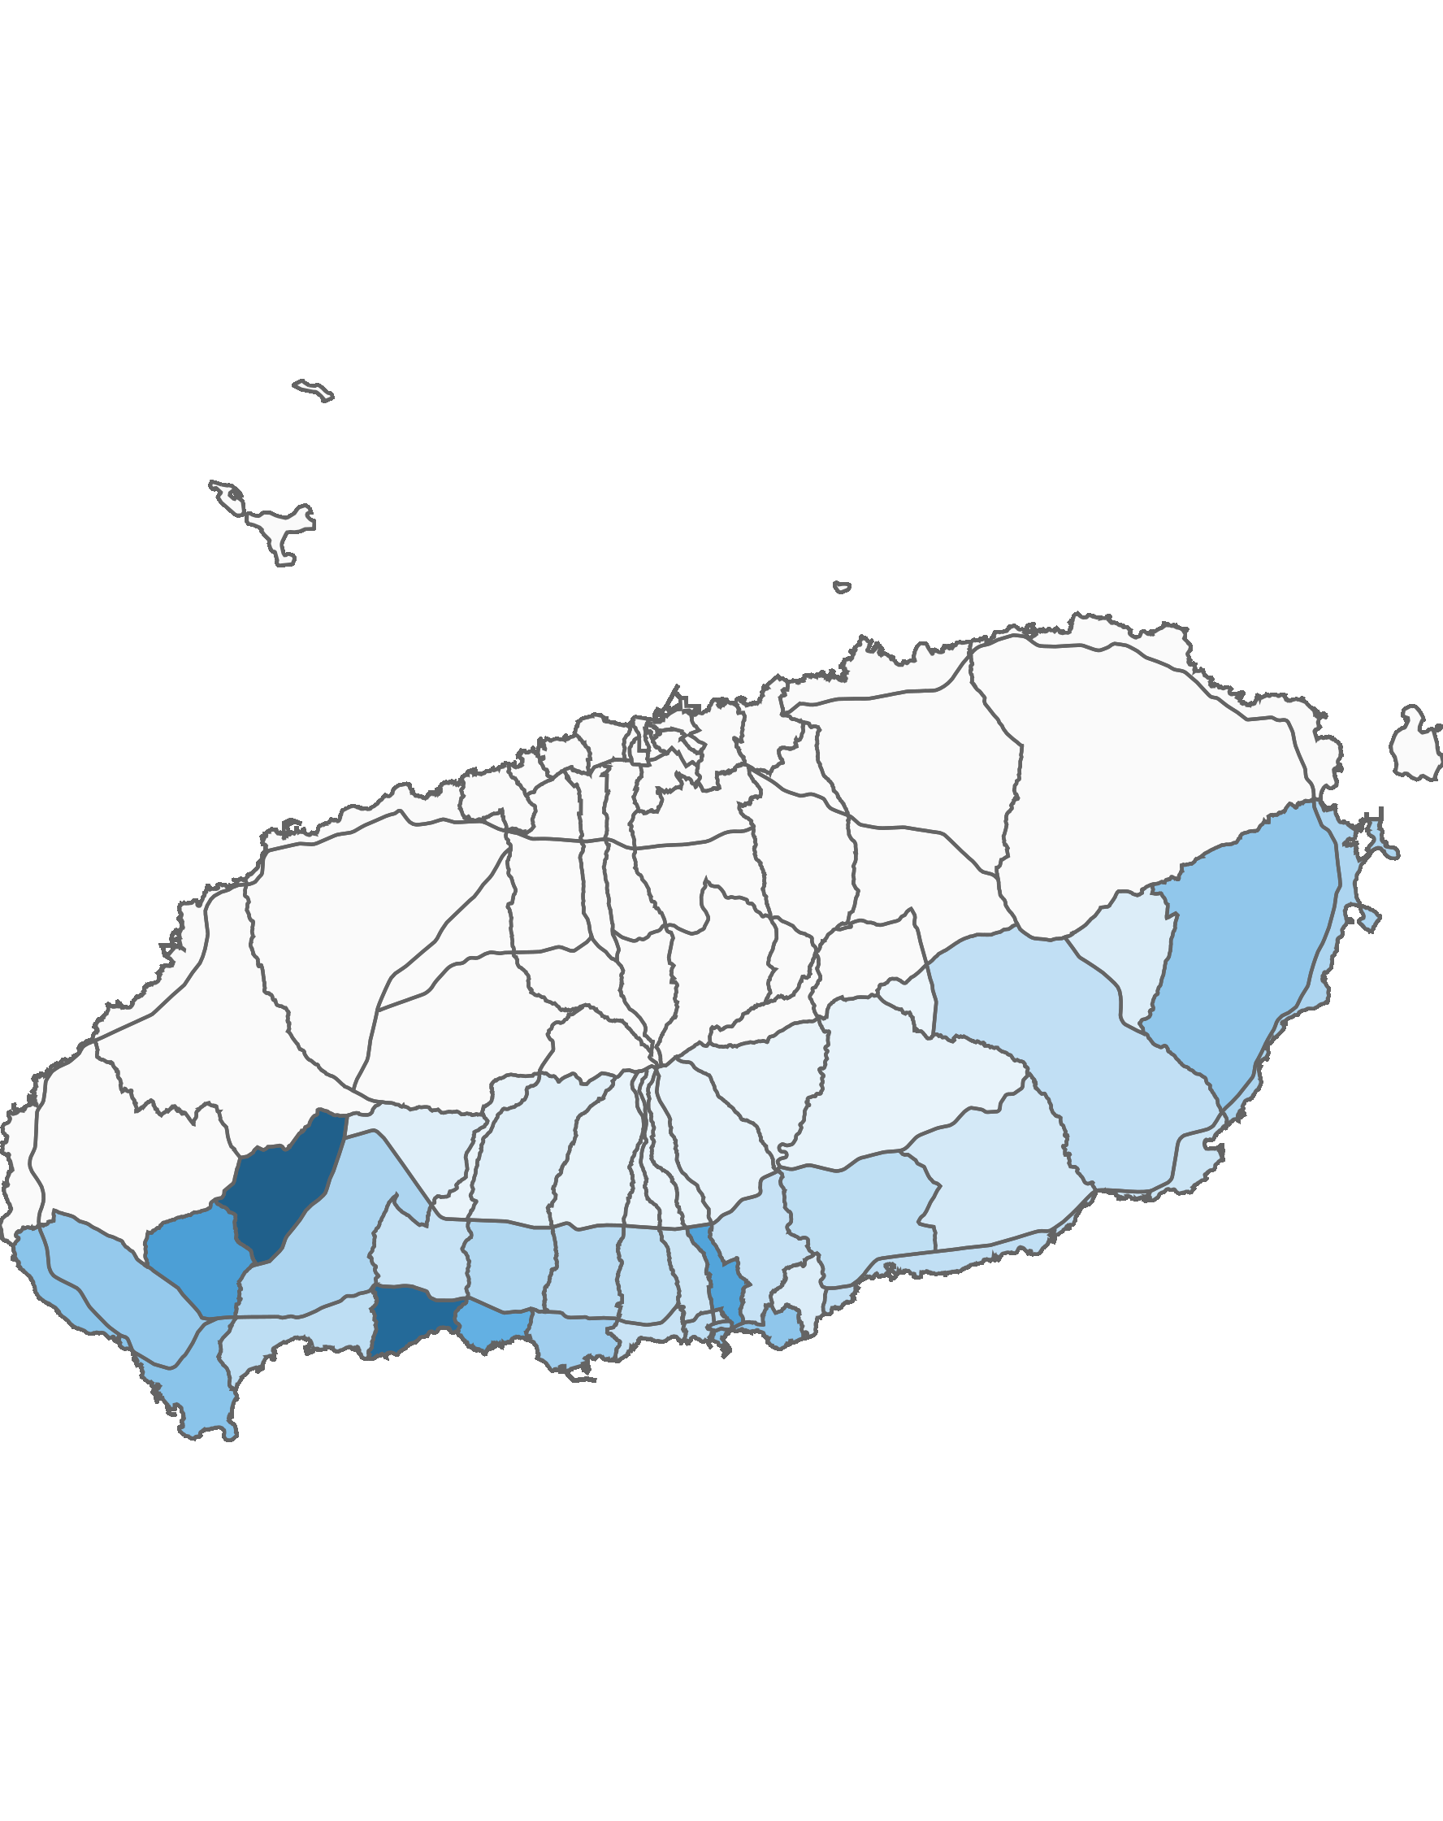
03. 서귀포시 방문객 분석
4.4 서귀포시 블록 단위 외국인 방문객 – 상위 15위
2020년 03월 : 4,218명
(단위:명)
순위 | 순위 | 블록명 | 2019년 03월 |  | 2020년 03월 |  | 증감률
 |  |  | 인구(명) | 비율(%) | 인구(명) | 비율(%)
서귀포시 | 1위 | 서광 | 7,999 | 10 | 490 | 11.6 | -93.9
제주시 | 2위 | 예래해안 | 8,587 | 10.7 | 459 | 10.9 | -94.7
제주시 | 3위 | 영어교육도시 | 6,148 | 7.7 | 287 | 6.8 | -95.3
제주시 | 4위 | 동홍 | 5,003 | 6.2 | 272 | 6.4 | -94.6
제주시 | 5위 | 중문해안 | 5,300 | 6.6 | 234 | 5.5 | -95.6
제주시 | 6위 | 대정해안 | 4,213 | 5.2 | 175 | 4.1 | -95.8
제주시 | 7위 | 송산 | 2,632 | 3.3 | 169 | 4 | -93.6
제주시 | 8위 | 성산중산간 | 3,514 | 4.4 | 166 | 3.9 | -95.3
제주시 | 9위 | 대정중산간 | 3,710 | 4.6 | 159 | 3.8 | -95.7
제주시 | 10위 | 대천 | 1,831 | 2.3 | 143 | 3.4 | -92.2
제주시 | 11위 | 정방 | 2,435 | 3 | 137 | 3.2 | -94.4
제주시 | 12위 | 안덕중산간 | 2,866 | 3.6 | 124 | 2.9 | -95.7
제주시 | 13위 | 성산해안 | 1,305 | 1.6 | 123 | 2.9 | -90.6
제주시 | 14위 | 중문중산간 | 2,334 | 2.9 | 113 | 2.7 | -95.2
제주시 | 15위 | 대천중산간 | 1,622 | 2 | 99 | 2.3 | -93.9
총인구 |  |  | 80,302 | 100 | 4,218 | 100 | -94.7
2020년 03월 기준 블록 단위 외국인 방문객
높음
낮음
※ 블록 방문객 (등간격 분류)

Slide 38
Chapter. 04
행정동 단위 방문객 분석

Slide 39
04. 행정동 단위 방문객 분석
1.1 총 방문객 : 상위 15위
2020년 03월 기준
(단위:명)
순위 | 시군구명 | 행정동명 | 2020년 03월
 |  |  | 인구(명) | 비율(%)
1 | 제주시 | 용담2동 | 503,832 | 9.8
2 | 제주시 | 애월읍 | 395,818 | 7.7
3 | 서귀포시 | 성산읍 | 287,661 | 5.6
4 | 서귀포시 | 안덕면 | 274,621 | 5.3
5 | 제주시 | 연동 | 272,174 | 5.3
6 | 제주시 | 조천읍 | 257,023 | 5
7 | 제주시 | 구좌읍 | 239,142 | 4.6
8 | 제주시 | 한림읍 | 233,113 | 4.5
9 | 제주시 | 노형동 | 232,883 | 4.5
10 | 서귀포시 | 예래동 | 221,211 | 4.3
11 | 서귀포시 | 표선면 | 143,723 | 2.8
12 | 서귀포시 | 대정읍 | 131,694 | 2.6
13 | 제주시 | 이도2동 | 129,018 | 2.5
14 | 제주시 | 아라동 | 128,590 | 2.5
15 | 서귀포시 | 대륜동 | 126,565 | 2.5
기타 |  |  | 1,580,862 | 30.6
합계 |  |  | 5,157,930 | 100
2020년 03월 기준 : 행정동 단위 방문객 수
높음
낮음
※ 행정동 방문객 (등간격 분류)

Slide 40
04. 행정동 단위 방문객 분석
1.2 전년 대비 총 방문객 증감률
증가율 : 상위 15위
(단위:명)
감소율 : 상위 15위
(단위:명)
순위 | 시군명 | 행정동명 | 2019년 03월 | 2020년 03월 | 인구차이 | 증가율
1 | 제주시 | 외도동 | 49,459 | 59,487 | 10,028 | 20.28
2 | 제주시 | 아라동 | 110,504 | 128,590 | 18,086 | 16.37
3 | 제주시 | 화북동 | 37,828 | 42,486 | 4,658 | 12.31
4 | 제주시 | 삼양동 | 34,597 | 37,821 | 3,224 | 9.32
5 | 제주시 | 일도2동 | 109,493 | 102,681 | -6,812 | -6.22
6 | 제주시 | 이도2동 | 146,806 | 129,018 | -17,788 | -12.12
7 | 서귀포시 | 서홍동 | 27,347 | 23,252 | -4,095 | -14.97
8 | 서귀포시 | 효돈동 | 38,025 | 31,012 | -7,013 | -18.44
9 | 제주시 | 일도1동 | 41,885 | 33,953 | -7,932 | -18.94
10 | 제주시 | 노형동 | 289,173 | 232,883 | -56,290 | -19.47
11 | 서귀포시 | 정방동 | 78,022 | 61,486 | -16,536 | -21.19
12 | 제주시 | 애월읍 | 613,804 | 395,818 | -217,986 | -35.51
13 | 제주시 | 한림읍 | 364,498 | 233,113 | -131,385 | -36.05
14 | 서귀포시 | 동홍동 | 68,939 | 43,713 | -25,226 | -36.59
15 | 제주시 | 오라동 | 76,031 | 47,918 | -28,113 | -36.98
순위 | 시군명 | 행정동명 | 2019년 03월 | 2020년 03월 | 인구차이 | 감소율
1 | 제주시 | 도두동 | 175,872 | 53,312 | -122,560 | -69.69
2 | 제주시 | 이도1동 | 103,283 | 34,051 | -69,232 | -67.03
3 | 제주시 | 삼도2동 | 201,806 | 71,296 | -130,510 | -64.67
4 | 제주시 | 이호동 | 109,934 | 39,768 | -70,166 | -63.83
5 | 제주시 | 봉개동 | 110,640 | 40,375 | -70,265 | -63.51
6 | 제주시 | 삼도1동 | 43,585 | 16,114 | -27,471 | -63.03
7 | 제주시 | 우도면 | 129,127 | 50,573 | -78,554 | -60.83
8 | 서귀포시 | 표선면 | 358,265 | 143,723 | -214,542 | -59.88
9 | 서귀포시 | 대정읍 | 310,605 | 131,694 | -178,911 | -57.6
10 | 제주시 | 용담2동 | 1,163,483 | 503,832 | -659,651 | -56.7
11 | 서귀포시 | 중문동 | 276,192 | 120,970 | -155,222 | -56.2
12 | 서귀포시 | 성산읍 | 639,409 | 287,661 | -351,748 | -55.01
13 | 제주시 | 연동 | 568,634 | 272,174 | -296,460 | -52.14
14 | 제주시 | 건입동 | 132,868 | 64,443 | -68,425 | -51.5
15 | 제주시 | 조천읍 | 528,167 | 257,023 | -271,144 | -51.34

Slide 41
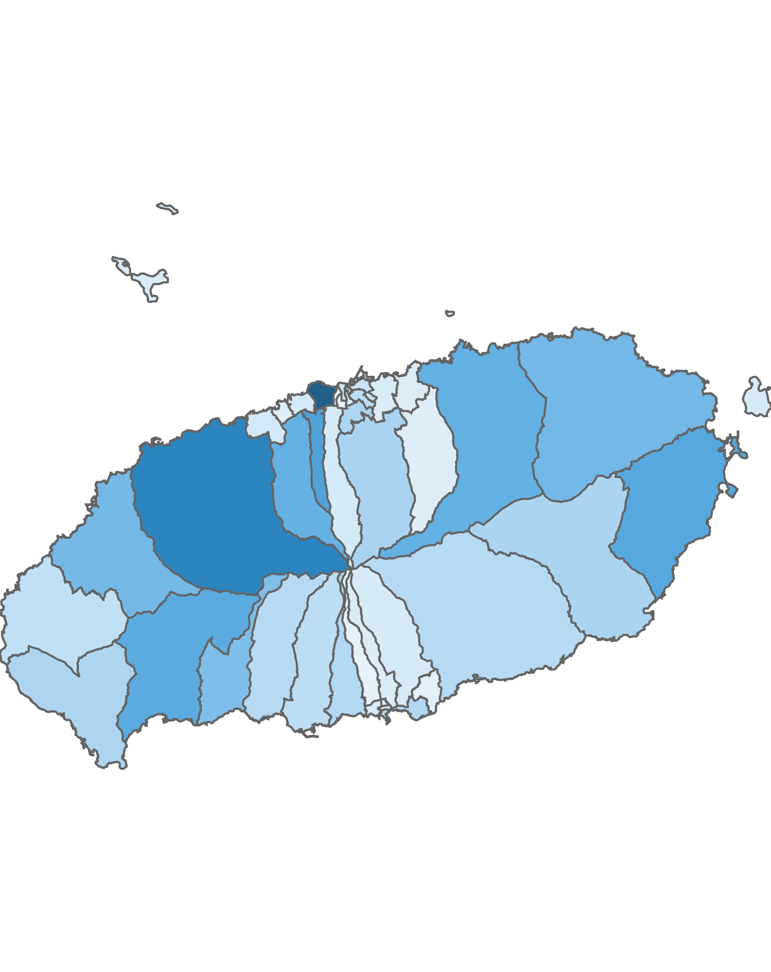
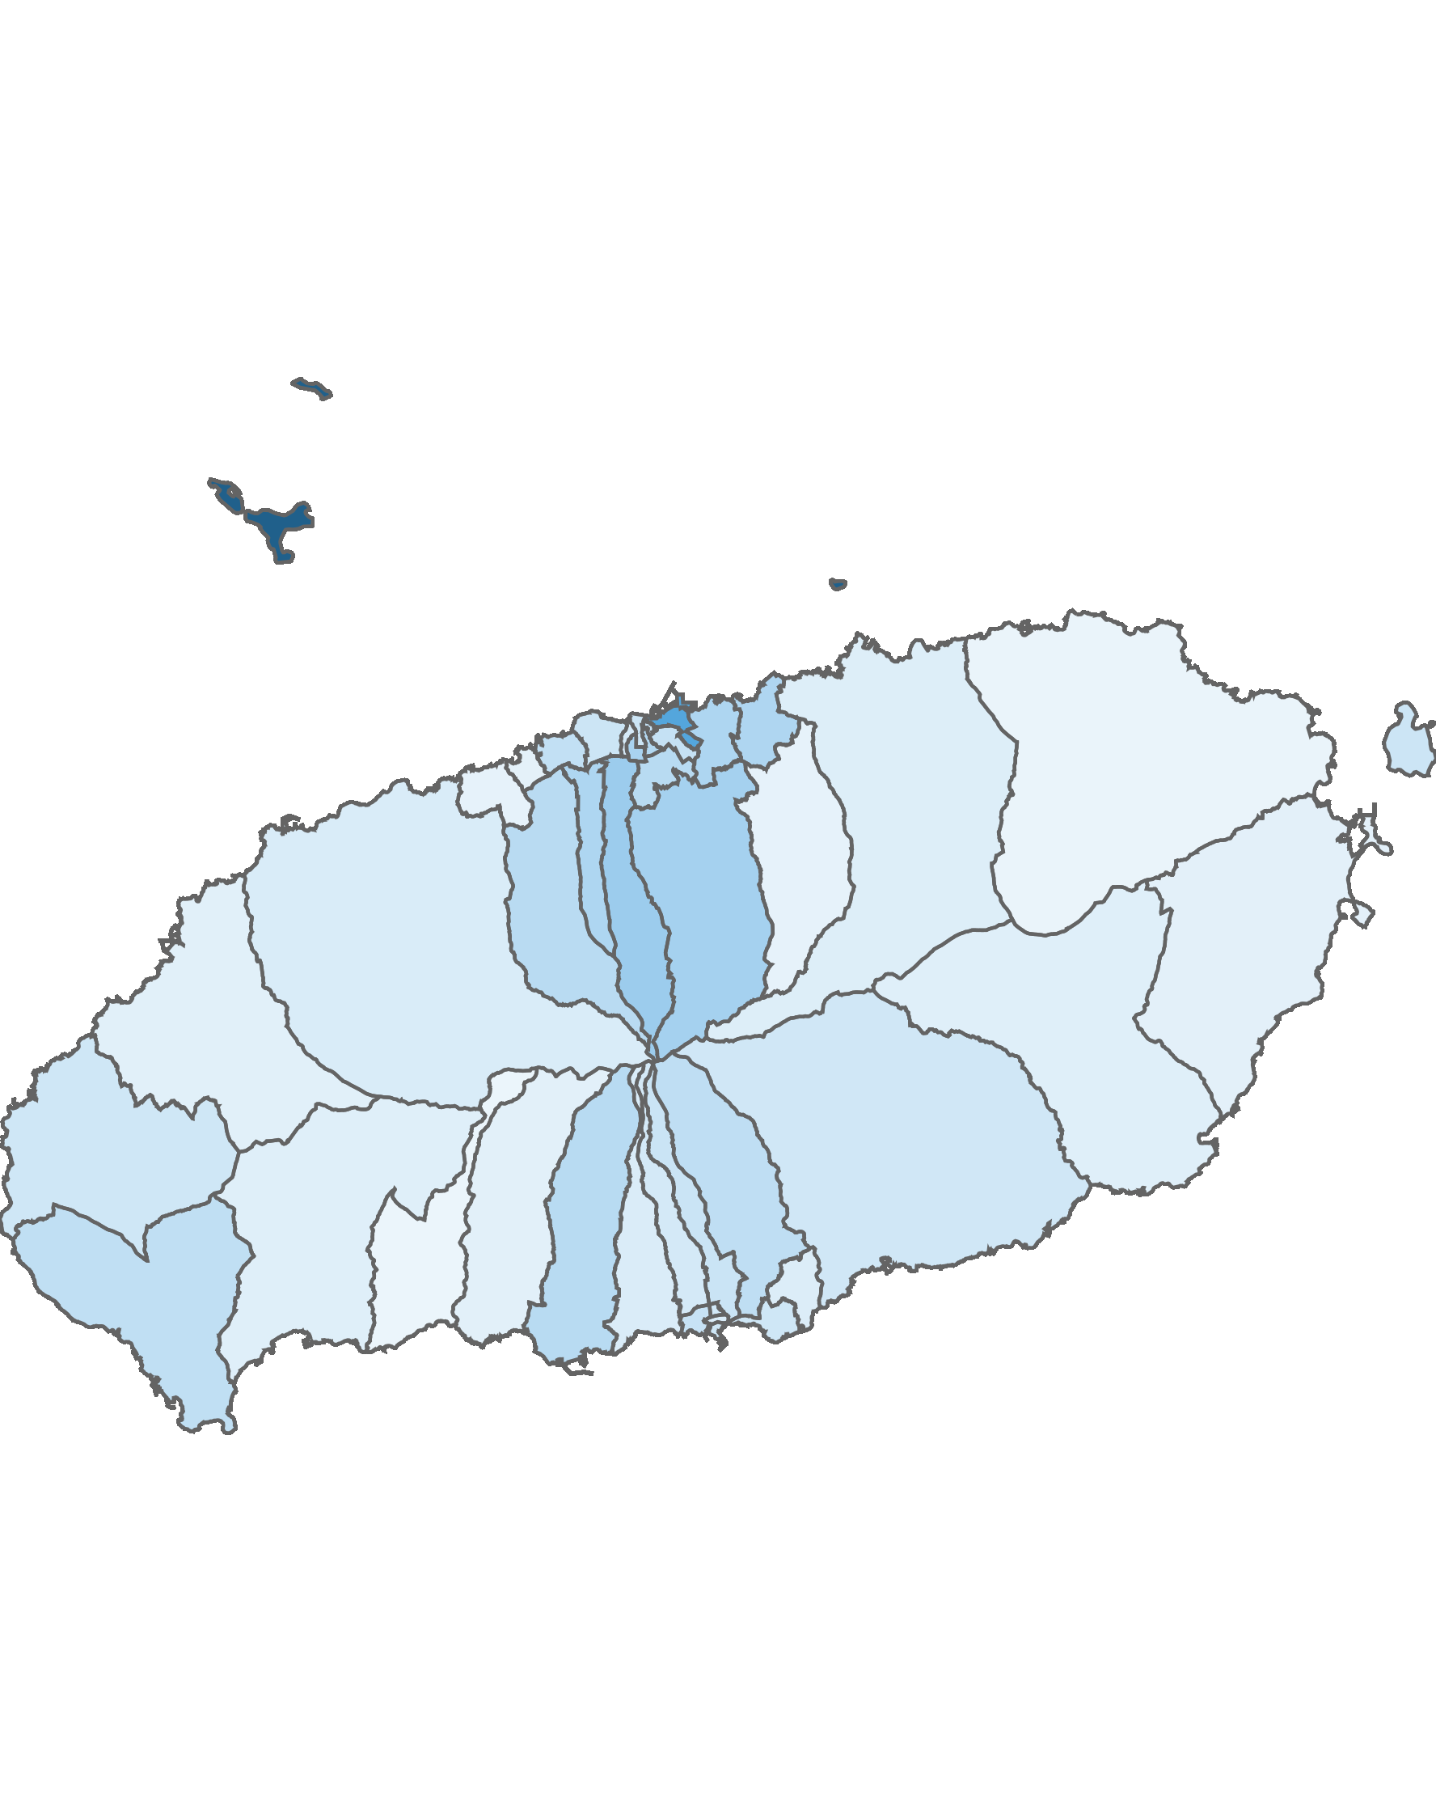
04. 행정동 단위 방문객 분석
2.1 남성 방문객 분석
방문객 수 : 상위 10위
(단위:명)
남성 비율 : 상위 10위
(단위:명)
순위 | 시군명 | 행정동명 | 남성 |  | 여성 |  | 총 인구
 |  |  | 인구(명) | 비율(%) | 인구(명) | 비율(%)
1 | 제주시 | 용담2동 | 260,364 | 51.7 | 243,468 | 48.3 | 503,832
2 | 제주시 | 애월읍 | 197,908 | 50 | 197,910 | 50 | 395,818
3 | 제주시 | 연동 | 151,090 | 55.5 | 121,084 | 44.5 | 272,174
4 | 서귀포시 | 성산읍 | 140,251 | 48.8 | 147,410 | 51.2 | 287,661
5 | 서귀포시 | 안덕면 | 135,260 | 49.3 | 139,361 | 50.7 | 274,621
6 | 제주시 | 조천읍 | 127,147 | 49.5 | 129,876 | 50.5 | 257,023
7 | 제주시 | 노형동 | 125,880 | 54.1 | 107,003 | 45.9 | 232,883
8 | 제주시 | 구좌읍 | 114,567 | 47.9 | 124,575 | 52.1 | 239,142
9 | 제주시 | 한림읍 | 114,316 | 49 | 118,797 | 51 | 233,113
10 | 서귀포시 | 예래동 | 105,646 | 47.8 | 115,565 | 52.2 | 221,211
순위 | 시군명 | 행정동명 | 남성 |  | 여성 |  | 총 인구
 |  |  | 인구(명) | 비율(%) | 인구(명) | 비율(%)
1 | 제주시 | 추자면 | 23,049 | 79.3 | 6,011 | 20.7 | 29,060
2 | 제주시 | 건입동 | 41,828 | 64.9 | 22,615 | 35.1 | 64,443
3 | 제주시 | 오라동 | 27,488 | 57.4 | 20,430 | 42.6 | 47,918
4 | 제주시 | 아라동 | 72,625 | 56.5 | 55,965 | 43.5 | 128,590
5 | 제주시 | 삼도1동 | 9,042 | 56.1 | 7,072 | 43.9 | 16,114
6 | 제주시 | 연동 | 151,090 | 55.5 | 121,084 | 44.5 | 272,174
7 | 제주시 | 화북동 | 23,596 | 55.5 | 18,890 | 44.5 | 42,486
8 | 제주시 | 삼양동 | 20,940 | 55.4 | 16,881 | 44.6 | 37,821
9 | 제주시 | 이도1동 | 18,732 | 55 | 15,319 | 45 | 34,051
10 | 제주시 | 이도2동 | 70,080 | 54.3 | 58,938 | 45.7 | 129,018
남성 방문객 수
남성 비율
높음
낮음
높음
낮음
※ 행정동 방문객 (등간격 분류)
※ 행정동 비율 (등간격 분류)

Slide 42
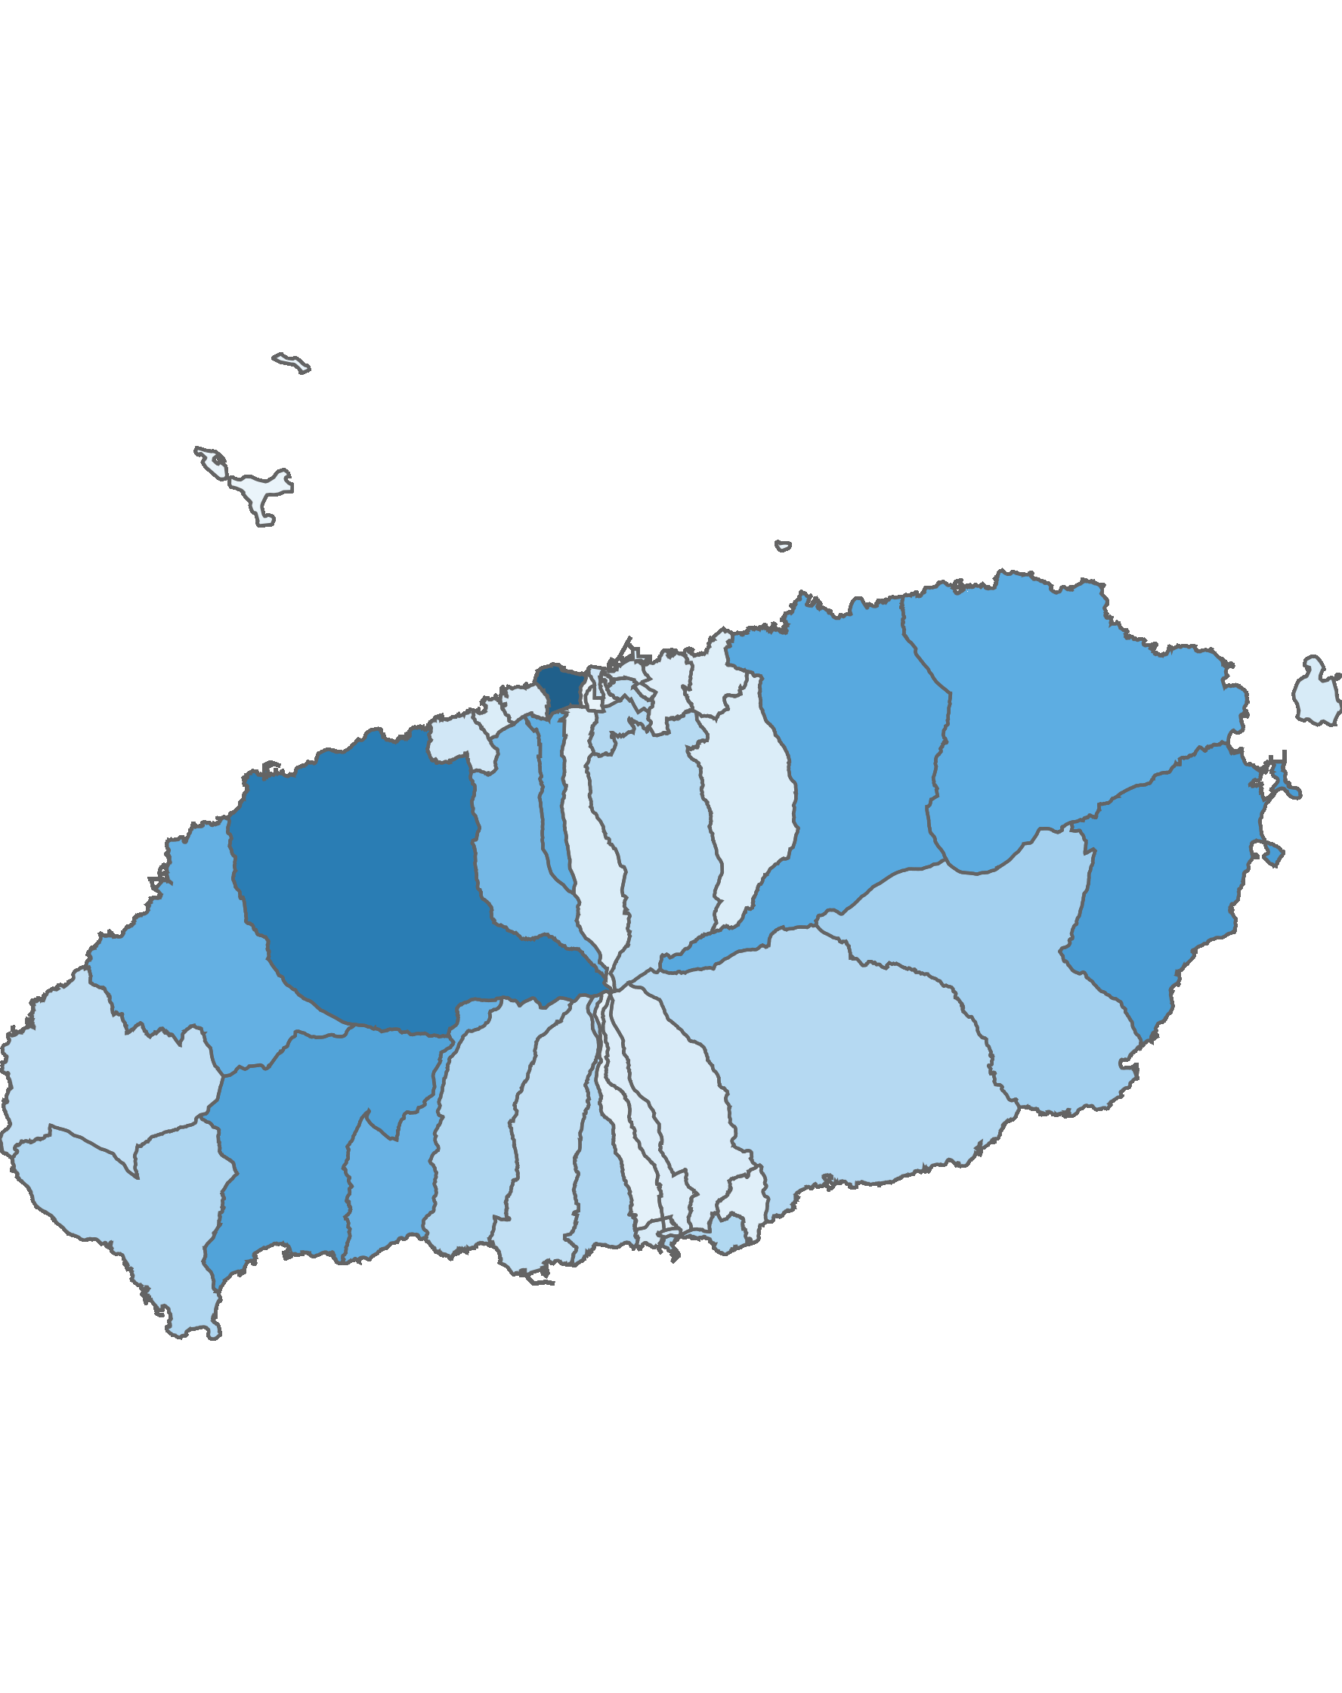
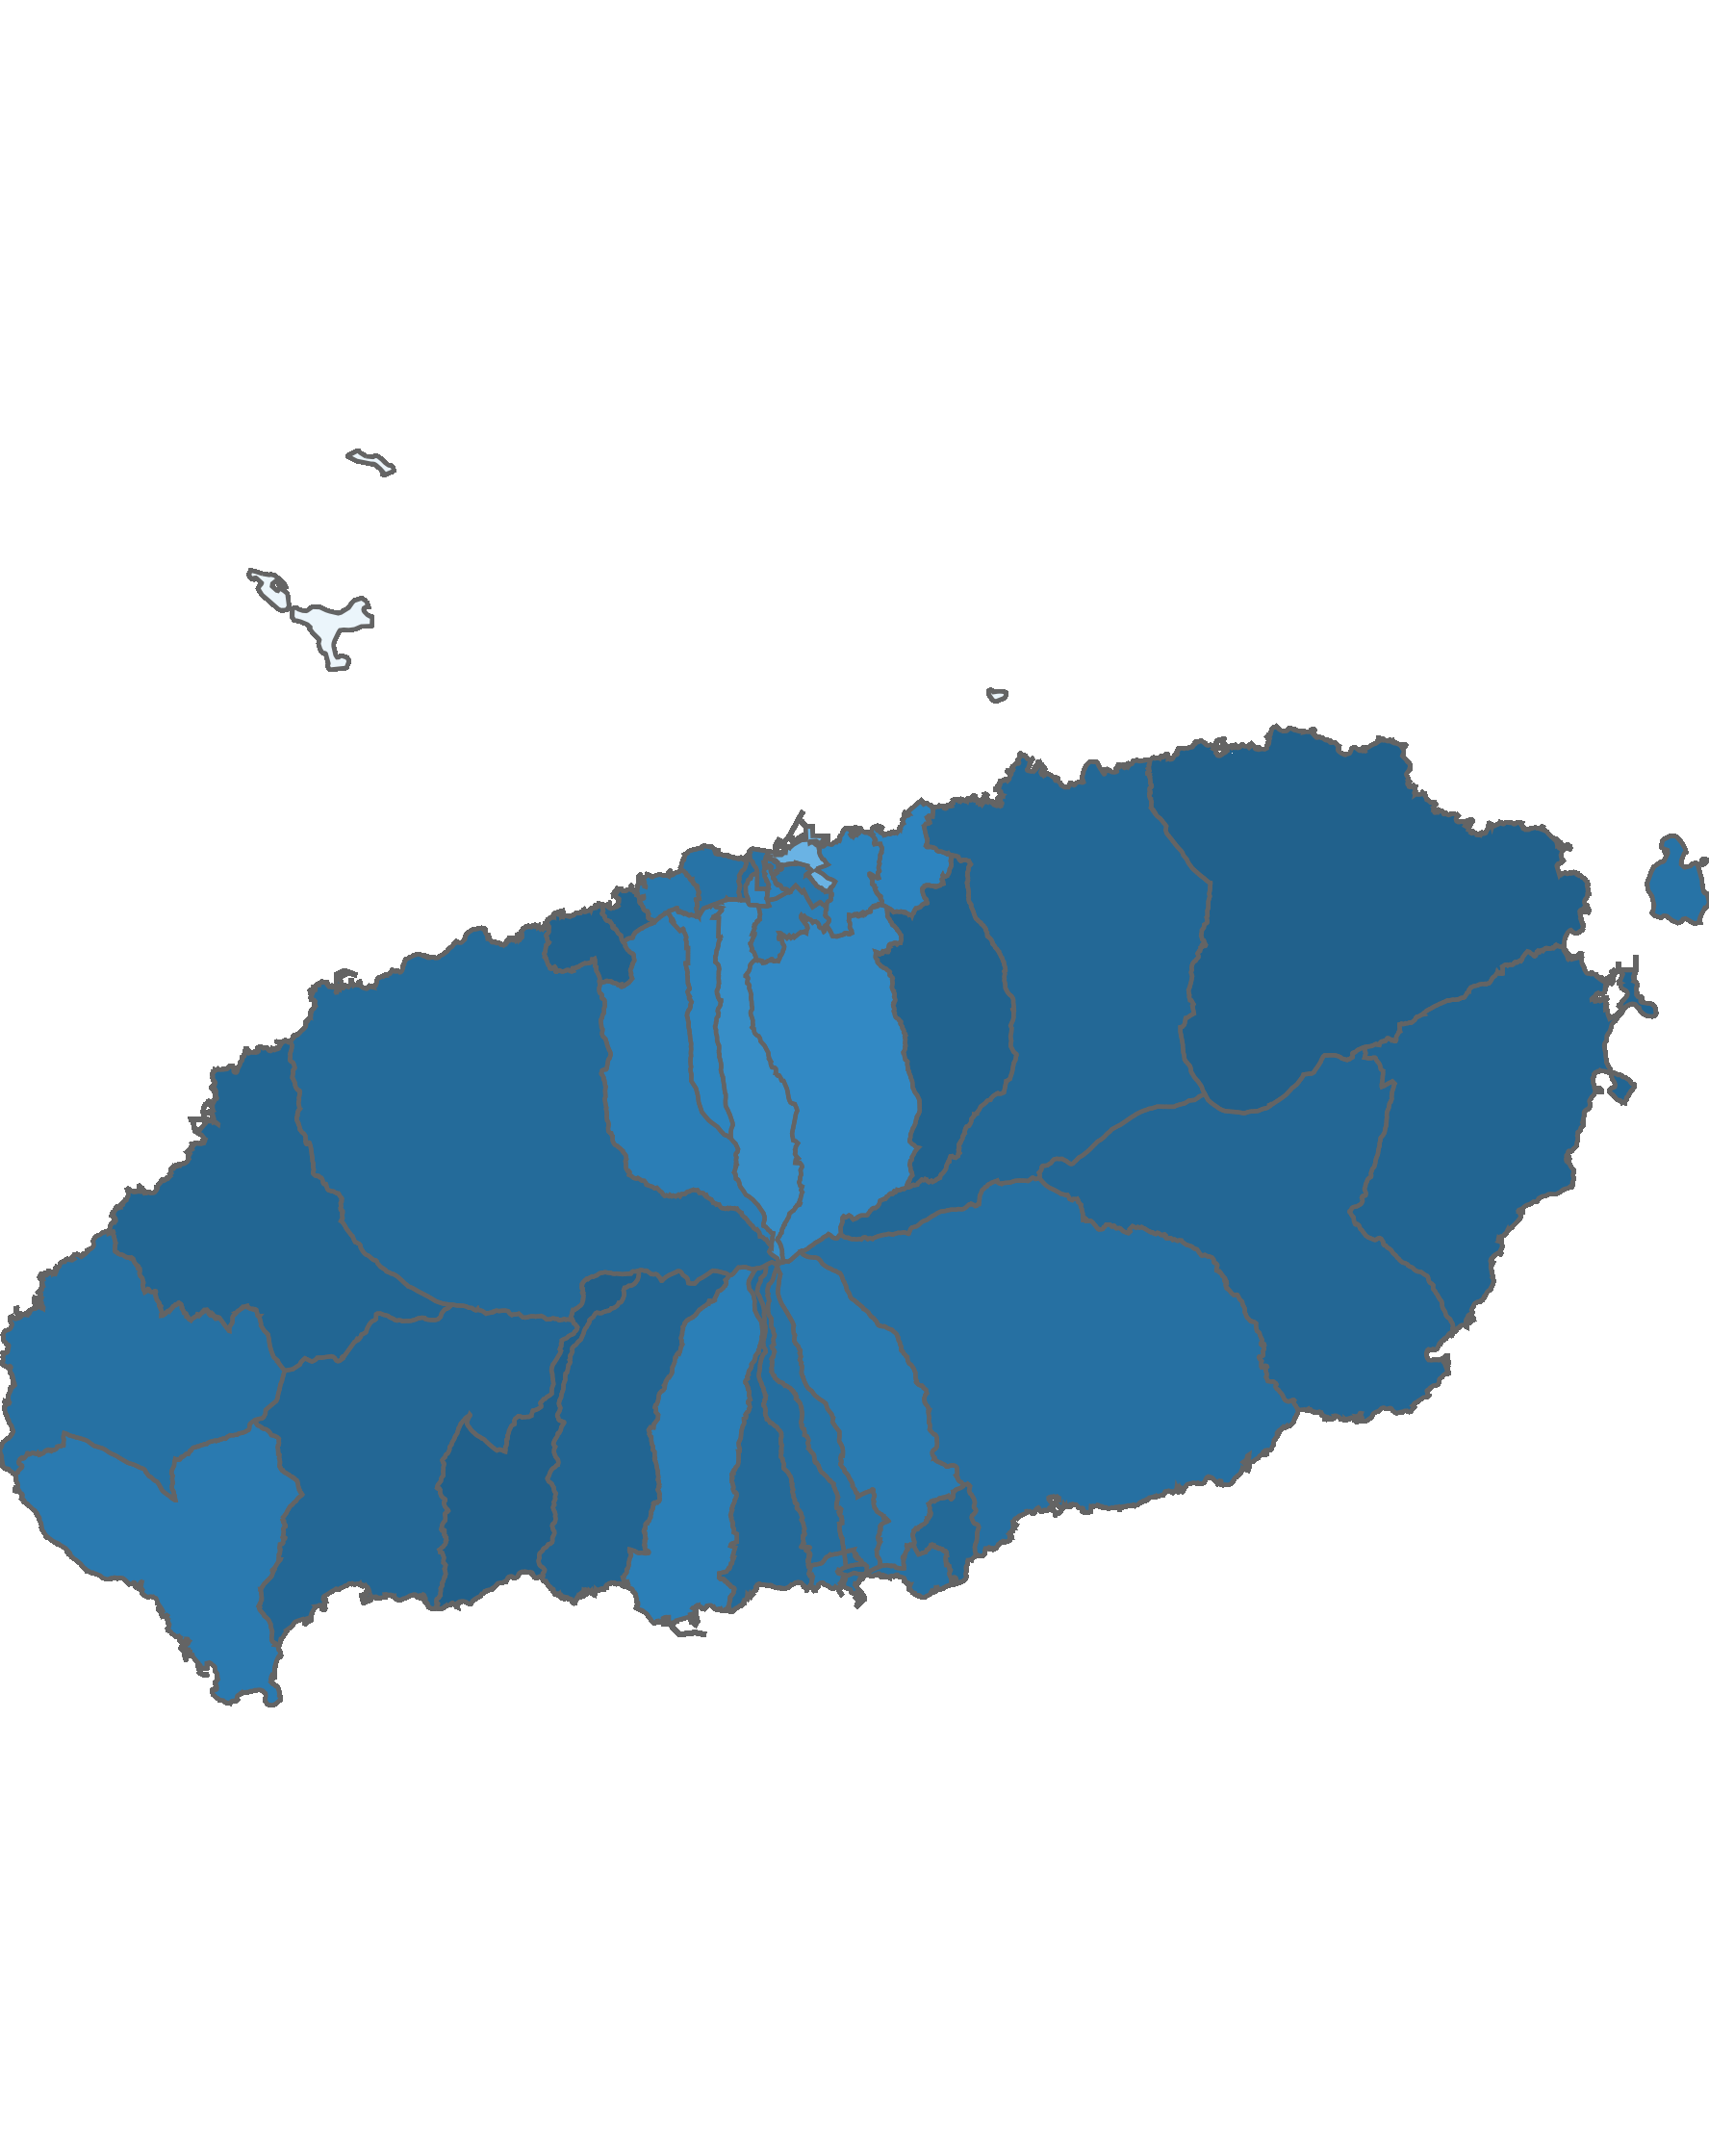
04. 행정동 단위 방문객 분석
2.2 여성 방문객 분석
방문객 수 : 상위 10위
(단위:명)
여성 비율 : 상위 10위
(단위:명)
순위 | 시군명 | 행정동명 | 남성 |  | 여성 |  | 총 인구
 |  |  | 인구(명) | 비율(%) | 인구(명) | 비율(%)
1 | 제주시 | 용담2동 | 260,364 | 51.7 | 243,468 | 48.3 | 503,832
2 | 제주시 | 애월읍 | 197,908 | 50 | 197,910 | 50 | 395,818
3 | 서귀포시 | 성산읍 | 140,251 | 48.8 | 147,410 | 51.2 | 287,661
4 | 서귀포시 | 안덕면 | 135,260 | 49.3 | 139,361 | 50.7 | 274,621
5 | 제주시 | 조천읍 | 127,147 | 49.5 | 129,876 | 50.5 | 257,023
6 | 제주시 | 구좌읍 | 114,567 | 47.9 | 124,575 | 52.1 | 239,142
7 | 제주시 | 연동 | 151,090 | 55.5 | 121,084 | 44.5 | 272,174
8 | 제주시 | 한림읍 | 114,316 | 49 | 118,797 | 51 | 233,113
9 | 서귀포시 | 예래동 | 105,646 | 47.8 | 115,565 | 52.2 | 221,211
10 | 제주시 | 노형동 | 125,880 | 54.1 | 107,003 | 45.9 | 232,883
순위 | 시군명 | 행정동명 | 남성 |  | 여성 |  | 총 인구
 |  |  | 인구(명) | 비율(%) | 인구(명) | 비율(%)
1 | 서귀포시 | 예래동 | 105,646 | 47.8 | 115,565 | 52.2 | 221,211
2 | 제주시 | 구좌읍 | 114,567 | 47.9 | 124,575 | 52.1 | 239,142
3 | 제주시 | 외도동 | 28,812 | 48.4 | 30,675 | 51.6 | 59,487
4 | 제주시 | 봉개동 | 19,556 | 48.4 | 20,819 | 51.6 | 40,375
5 | 제주시 | 이호동 | 19,340 | 48.6 | 20,428 | 51.4 | 39,768
6 | 서귀포시 | 성산읍 | 140,251 | 48.8 | 147,410 | 51.2 | 287,661
7 | 서귀포시 | 중문동 | 59,205 | 48.9 | 61,765 | 51.1 | 120,970
8 | 제주시 | 한림읍 | 114,316 | 49 | 118,797 | 51 | 233,113
9 | 서귀포시 | 안덕면 | 135,260 | 49.3 | 139,361 | 50.7 | 274,621
10 | 서귀포시 | 표선면 | 70,887 | 49.3 | 72,836 | 50.7 | 143,723
여성 방문객 수
여성 비율
높음
낮음
높음
낮음
※ 행정동 방문객 (등간격 분류)
※ 행정동 비율 (등간격 분류)

Slide 43
04. 행정동 단위 방문객 분석
2.3 전년 대비 남/녀 방문객 증가율
남성 증가율 : 상위 15위
(단위:명)
여성 증가율 : 상위 15위
(단위:명)
순위 | 시군명 | 행정동명 | 2019년 03월 | 2020년 03월 | 인구차이 | 증감률
1 | 제주시 | 아라동 | 59,540 | 72,625 | 13,085 | 21.98
2 | 제주시 | 외도동 | 23,897 | 28,812 | 4,915 | 20.57
3 | 제주시 | 화북동 | 19,914 | 23,596 | 3,682 | 18.49
4 | 제주시 | 삼양동 | 18,248 | 20,940 | 2,692 | 14.75
5 | 제주시 | 일도2동 | 55,507 | 54,012 | -1,495 | -2.69
6 | 서귀포시 | 효돈동 | 17,208 | 15,367 | -1,841 | -10.7
7 | 서귀포시 | 서홍동 | 13,299 | 11,784 | -1,515 | -11.39
8 | 제주시 | 이도2동 | 79,264 | 70,080 | -9,184 | -11.59
9 | 제주시 | 노형동 | 144,833 | 125,880 | -18,953 | -13.09
10 | 제주시 | 일도1동 | 20,948 | 17,874 | -3,074 | -14.67
11 | 서귀포시 | 정방동 | 37,353 | 30,699 | -6,654 | -17.81
12 | 제주시 | 추자면 | 32,006 | 23,049 | -8,957 | -27.99
13 | 제주시 | 애월읍 | 282,787 | 197,908 | -84,879 | -30.02
14 | 제주시 | 한림읍 | 165,103 | 114,316 | -50,787 | -30.76
15 | 서귀포시 | 대천동 | 76,407 | 52,730 | -23,677 | -30.99
순위 | 시군명 | 행정동명 | 2019년 03월 | 2020년 03월 | 인구차이 | 증감률
1 | 제주시 | 외도동 | 25,562 | 30,675 | 5,113 | 20
2 | 제주시 | 아라동 | 50,964 | 55,965 | 5,001 | 9.81
3 | 제주시 | 화북동 | 17,914 | 18,890 | 976 | 5.45
4 | 제주시 | 삼양동 | 16,349 | 16,881 | 532 | 3.25
5 | 제주시 | 일도2동 | 53,986 | 48,669 | -5,317 | -9.85
6 | 제주시 | 이도2동 | 67,542 | 58,938 | -8,604 | -12.74
7 | 서귀포시 | 서홍동 | 14,048 | 11,468 | -2,580 | -18.37
8 | 제주시 | 일도1동 | 20,937 | 16,079 | -4,858 | -23.2
9 | 서귀포시 | 정방동 | 40,669 | 30,787 | -9,882 | -24.3
10 | 서귀포시 | 효돈동 | 20,817 | 15,645 | -5,172 | -24.85
11 | 제주시 | 노형동 | 144,340 | 107,003 | -37,337 | -25.87
12 | 서귀포시 | 중앙동 | 26,055 | 15,950 | -10,105 | -38.78
13 | 제주시 | 애월읍 | 331,017 | 197,910 | -133,107 | -40.21
14 | 제주시 | 한림읍 | 199,395 | 118,797 | -80,598 | -40.42
15 | 서귀포시 | 동홍동 | 35,694 | 21,023 | -14,671 | -41.1

Slide 44
04. 행정동 단위 방문객 분석
2.4 전년 대비 남/녀 방문객 감소율
남성 감소율 : 상위 15위
(단위:명)
여성 감소율 : 상위 15위
(단위:명)
순위 | 시군명 | 행정동명 | 2019년 03월 | 2020년 03월 | 인구차이 | 증감률
1 | 제주시 | 도두동 | 77,866 | 28,250 | -49,616 | -63.72
2 | 제주시 | 봉개동 | 51,352 | 19,556 | -31,796 | -61.92
3 | 제주시 | 삼도2동 | 95,889 | 36,875 | -59,014 | -61.54
4 | 제주시 | 삼도1동 | 23,492 | 9,042 | -14,450 | -61.51
5 | 제주시 | 이호동 | 50,198 | 19,340 | -30,858 | -61.47
6 | 제주시 | 이도1동 | 47,508 | 18,732 | -28,776 | -60.57
7 | 서귀포시 | 표선면 | 160,518 | 70,887 | -89,631 | -55.84
8 | 제주시 | 우도면 | 57,540 | 26,128 | -31,412 | -54.59
9 | 서귀포시 | 중문동 | 126,376 | 59,205 | -67,171 | -53.15
10 | 서귀포시 | 대정읍 | 147,568 | 70,169 | -77,399 | -52.45
11 | 제주시 | 용담2동 | 538,849 | 260,364 | -278,485 | -51.68
12 | 서귀포시 | 성산읍 | 277,420 | 140,251 | -137,169 | -49.44
13 | 제주시 | 건입동 | 79,771 | 41,828 | -37,943 | -47.56
14 | 제주시 | 용담1동 | 10,912 | 5,783 | -5,129 | -47
15 | 제주시 | 조천읍 | 235,066 | 127,147 | -107,919 | -45.91
순위 | 시군명 | 행정동명 | 2019년 03월 | 2020년 03월 | 인구차이 | 증감률
1 | 제주시 | 도두동 | 98,006 | 25,062 | -72,944 | -74.43
2 | 제주시 | 이도1동 | 55,775 | 15,319 | -40,456 | -72.53
3 | 제주시 | 삼도2동 | 105,917 | 34,421 | -71,496 | -67.5
4 | 제주시 | 우도면 | 71,587 | 24,445 | -47,142 | -65.85
5 | 제주시 | 이호동 | 59,736 | 20,428 | -39,308 | -65.8
6 | 제주시 | 봉개동 | 59,288 | 20,819 | -38,469 | -64.88
7 | 제주시 | 삼도1동 | 20,093 | 7,072 | -13,021 | -64.8
8 | 서귀포시 | 표선면 | 197,747 | 72,836 | -124,911 | -63.17
9 | 서귀포시 | 대정읍 | 163,037 | 61,525 | -101,512 | -62.26
10 | 제주시 | 용담2동 | 624,634 | 243,468 | -381,166 | -61.02
11 | 서귀포시 | 성산읍 | 361,989 | 147,410 | -214,579 | -59.28
12 | 서귀포시 | 중문동 | 149,816 | 61,765 | -88,051 | -58.77
13 | 제주시 | 연동 | 291,324 | 121,084 | -170,240 | -58.44
14 | 제주시 | 추자면 | 14,292 | 6,011 | -8,281 | -57.94
15 | 제주시 | 건입동 | 53,097 | 22,615 | -30,482 | -57.41

Slide 45
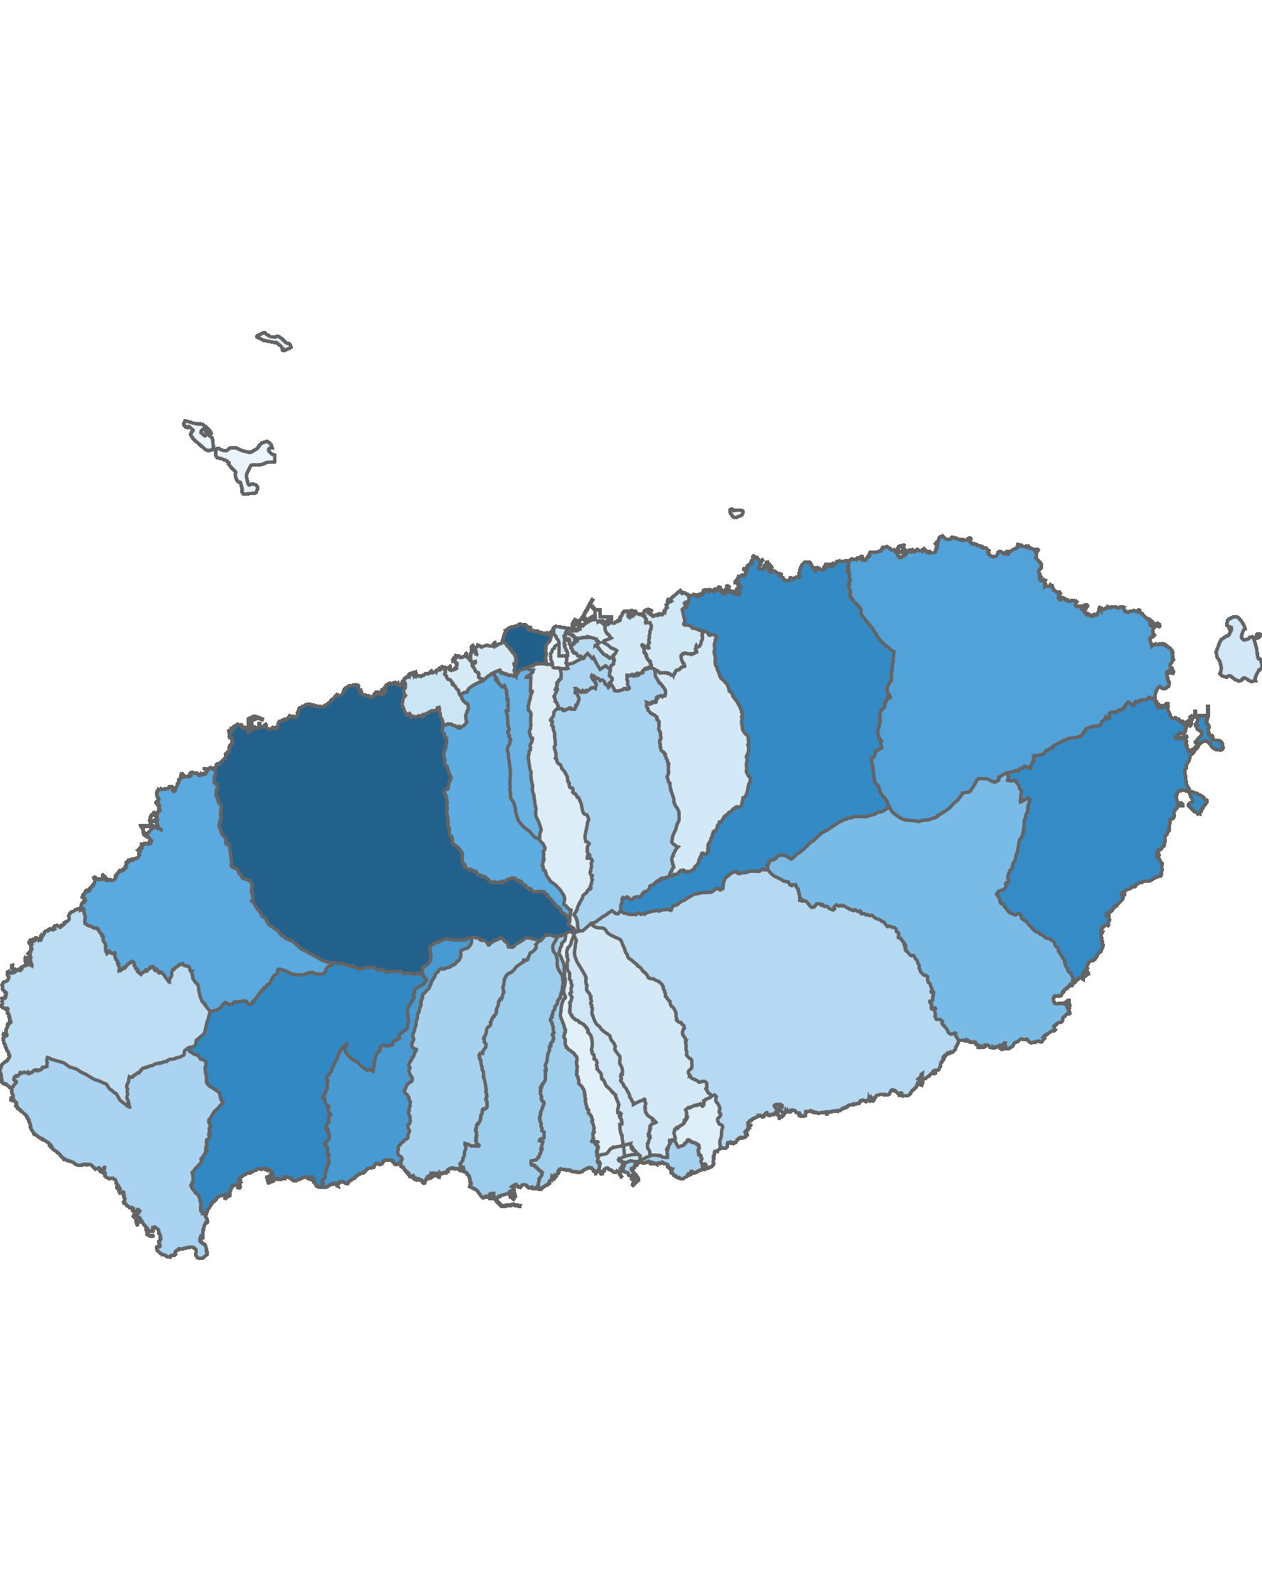
04. 행정동 단위 방문객 분석
3.1 청소년층 방문객 분석
10대 이하 방문객 수 : 상위 5위
(단위:명)
순위 | 시군명 | 행정동명 | 10대 이하 |  | 전체 방문객
 |  |  | 인구(명) | 비율(%)
1 | 제주시 | 용담2동 | 56,810 | 11.28 | 503,832
2 | 제주시 | 애월읍 | 56,639 | 14.31 | 395,818
3 | 서귀포시 | 안덕면 | 41,836 | 15.23 | 274,621
4 | 제주시 | 조천읍 | 41,239 | 16.04 | 257,023
5 | 서귀포시 | 성산읍 | 40,740 | 14.16 | 287,661
높음
낮음
※ 행정동 방문객 (등간격 분류)
10대 이하 청소년층 점유율 : 상위 5위
(단위:명)
순위 | 시군명 | 행정동명 | 10대 이하 청소년층 |  | 20대 ~ 30대 젊은층 |  | 40대 ~ 60대 중·장년층 |  | 70대 이상 노년층 |  | 전체 방문객
 |  |  | 인구(명) | 비율(%) | 인구(명) | 비율(%) | 인구(명) | 비율(%) | 인구(명) | 비율(%)
1 | 제주시 | 삼양동 | 7,116 | 18.81 | 14,461 | 38.24 | 14,498 | 38.33 | 1,746 | 4.62 | 37,821
2 | 서귀포시 | 대천동 | 18,000 | 18.55 | 37,463 | 38.6 | 38,651 | 39.82 | 2,946 | 3.04 | 97,060
3 | 서귀포시 | 동홍동 | 7,847 | 17.95 | 16,686 | 38.17 | 17,560 | 40.17 | 1,620 | 3.71 | 43,713
4 | 서귀포시 | 표선면 | 24,204 | 16.84 | 51,598 | 35.9 | 63,569 | 44.23 | 4,352 | 3.03 | 143,723
5 | 제주시 | 봉개동 | 6,601 | 16.35 | 12,778 | 31.65 | 19,802 | 49.05 | 1,194 | 2.96 | 40,375

Slide 46
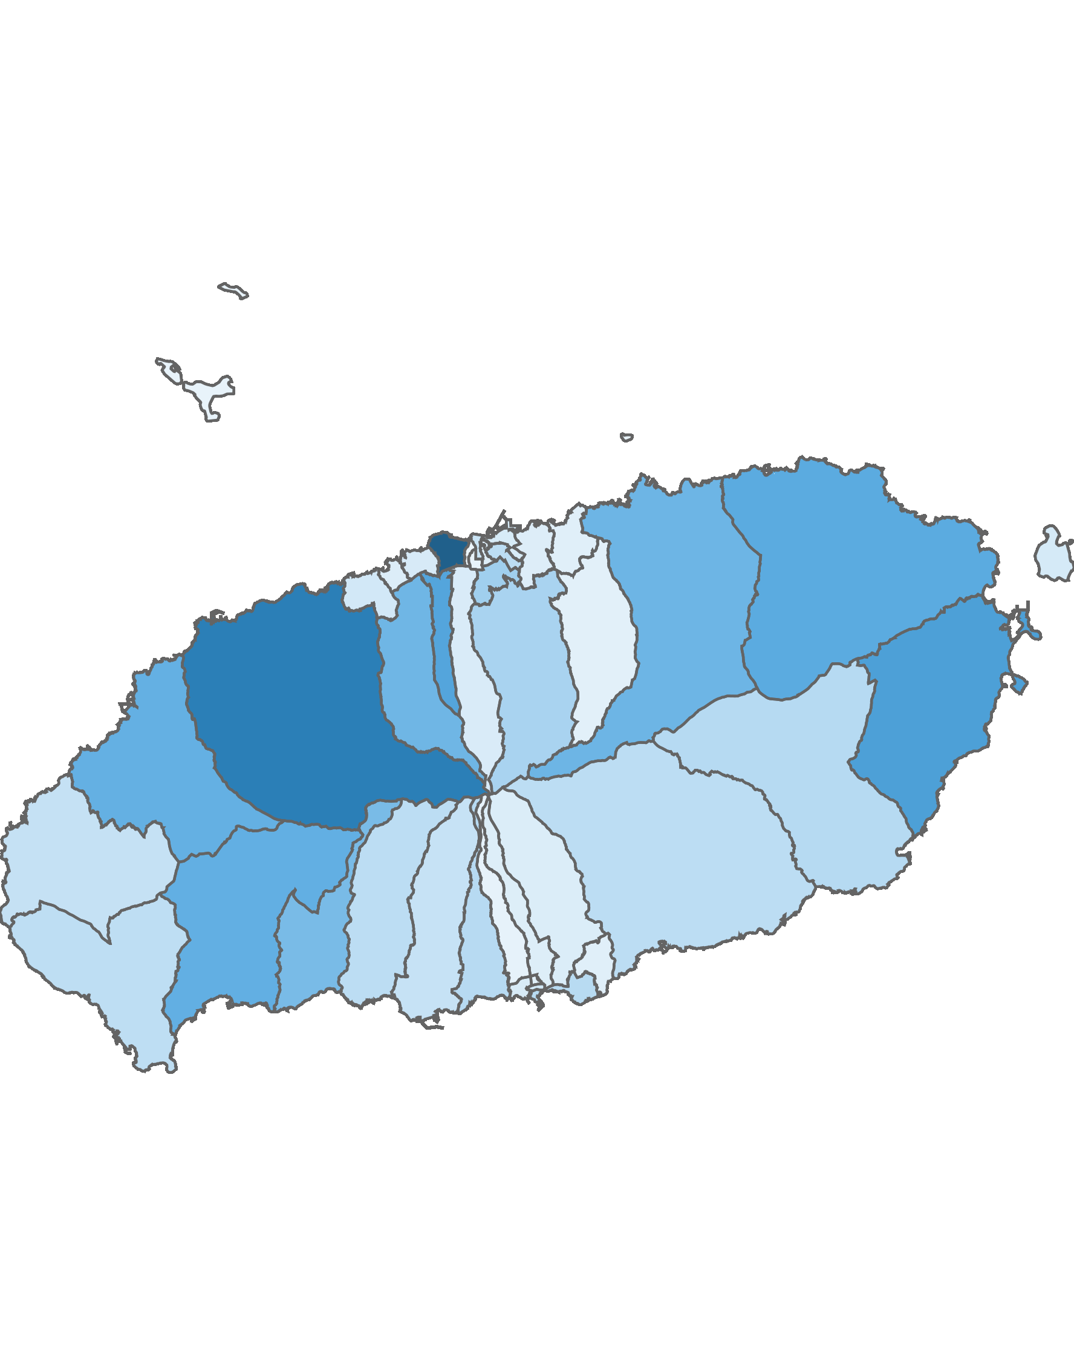
04. 행정동 단위 방문객 분석
3.2 젊은 층 방문객 분석
20대 ~ 30대 방문객 수: 상위 5위
(단위:명)
순위 | 시군명 | 행정동명 | 20대 ~ 30대 |  | 전체 방문객
 |  |  | 인구(명) | 비율(%)
1 | 제주시 | 용담2동 | 223,692 | 44.4 | 503,832
2 | 제주시 | 애월읍 | 178,517 | 45.1 | 395,818
3 | 서귀포시 | 성산읍 | 131,933 | 45.86 | 287,661
4 | 제주시 | 연동 | 124,298 | 45.67 | 272,174
5 | 제주시 | 구좌읍 | 116,383 | 48.67 | 239,142
높음
낮음
※ 행정동 방문객 (등간격 분류)
20대 ~ 30대 젊은층 점유율 : 상위 5위
(단위:명)
순위 | 시군명 | 행정동명 | 10대 이하 청소년층 |  | 20대 ~ 30대 젊은층 |  | 40대 ~ 60대 중·장년층 |  | 70대 이상 노년층 |  | 전체 방문객
 |  |  | 인구(명) | 비율(%) | 인구(명) | 비율(%) | 인구(명) | 비율(%) | 인구(명) | 비율(%)
1 | 제주시 | 이도2동 | 15,820 | 12.26 | 68,790 | 53.32 | 42,091 | 32.62 | 2,317 | 1.8 | 129,018
2 | 제주시 | 아라동 | 16,144 | 12.55 | 63,044 | 49.03 | 45,902 | 35.7 | 3,500 | 2.72 | 128,590
3 | 제주시 | 구좌읍 | 32,699 | 13.67 | 116,383 | 48.67 | 85,866 | 35.91 | 4,194 | 1.75 | 239,142
4 | 제주시 | 이도1동 | 3,789 | 11.13 | 16,310 | 47.9 | 12,985 | 38.13 | 967 | 2.84 | 34,051
5 | 제주시 | 우도면 | 6,738 | 13.32 | 24,100 | 47.65 | 18,422 | 36.43 | 1,313 | 2.6 | 50,573

Slide 47

04. 행정동 단위 방문객 분석
3.3 중·장년층 방문객 분석
40대 ~ 60대 중·장년층 방문객 수 : 상위 5위
(단위:명)
순위 | 시군명 | 행정동명 | 40대 ~ 60대 |  | 전체 방문객
 |  |  | 인구(명) | 비율(%)
1 | 제주시 | 용담2동 | 214,565 | 42.59 | 503,832
2 | 제주시 | 애월읍 | 151,355 | 38.24 | 395,818
3 | 서귀포시 | 안덕면 | 115,554 | 42.08 | 274,621
4 | 제주시 | 연동 | 115,028 | 42.26 | 272,174
5 | 서귀포시 | 성산읍 | 108,856 | 37.84 | 287,661
높음
낮음
※ 행정동 방문객 (등간격 분류)
40대 ~ 60대 중·장년층 점유율 : 상위 5위
(단위:명)
순위 | 시군명 | 행정동명 | 10대 이하 청소년층 |  | 20대 ~ 30대 젊은층 |  | 40대 ~ 60대 중·장년층 |  | 70대 이상 노년층 |  | 전체 방문객
 |  |  | 인구(명) | 비율(%) | 인구(명) | 비율(%) | 인구(명) | 비율(%) | 인구(명) | 비율(%)
1 | 제주시 | 추자면 | 1,360 | 4.68 | 7,286 | 25.07 | 18,837 | 64.82 | 1,577 | 5.43 | 29,060
2 | 제주시 | 건입동 | 4,996 | 7.75 | 21,942 | 34.05 | 35,542 | 55.15 | 1,963 | 3.05 | 64,443
3 | 서귀포시 | 대정읍 | 16,071 | 12.2 | 44,560 | 33.84 | 66,664 | 50.62 | 4,399 | 3.34 | 131,694
4 | 제주시 | 봉개동 | 6,601 | 16.35 | 12,778 | 31.65 | 19,802 | 49.05 | 1,194 | 2.96 | 40,375
5 | 서귀포시 | 남원읍 | 13,374 | 11.35 | 46,242 | 39.26 | 54,928 | 46.63 | 3,249 | 2.76 | 117,793

Slide 48
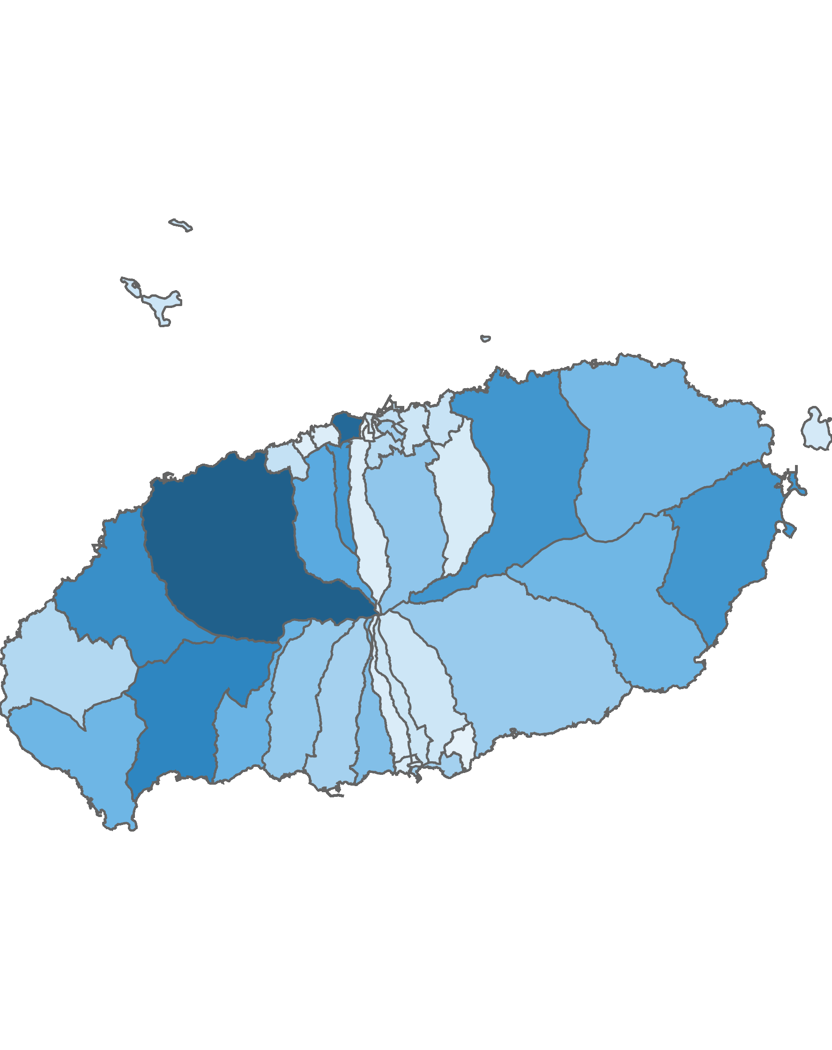
04. 행정동 단위 방문객 분석
3.4 노년층 방문객 분석
70대 이상 노년층 방문객 수 : 상위 5위
(단위:명)
순위 | 시군명 | 행정동명 | 70대 이상 |  | 전체 방문객
 |  |  | 인구(명) | 비율(%)
1 | 제주시 | 애월읍 | 9,307 | 2.35 | 395,818
2 | 제주시 | 용담2동 | 8,765 | 1.74 | 503,832
3 | 서귀포시 | 안덕면 | 7,076 | 2.58 | 274,621
4 | 제주시 | 한림읍 | 6,555 | 2.81 | 233,113
5 | 제주시 | 조천읍 | 6,163 | 2.4 | 257,023
높음
낮음
※ 행정동 방문객 (등간격 분류)
70대 이상 노년층 점유율 : 상위 5위
(단위:명)
순위 | 시군명 | 행정동명 | 10대 이하 청소년층 |  | 20대 ~ 30대 젊은층 |  | 40대 ~ 60대 중·장년층 |  | 70대 이상 노년층 |  | 전체 방문객
 |  |  | 인구(명) | 비율(%) | 인구(명) | 비율(%) | 인구(명) | 비율(%) | 인구(명) | 비율(%)
1 | 제주시 | 추자면 | 1,360 | 4.68 | 7,286 | 25.07 | 18,837 | 64.82 | 1,577 | 5.43 | 29,060
2 | 제주시 | 용담1동 | 1,517 | 13.21 | 5,111 | 44.51 | 4,299 | 37.43 | 557 | 4.85 | 11,484
3 | 서귀포시 | 서홍동 | 3,338 | 14.36 | 9,203 | 39.58 | 9,621 | 41.38 | 1,090 | 4.69 | 23,252
4 | 제주시 | 삼양동 | 7,116 | 18.81 | 14,461 | 38.24 | 14,498 | 38.33 | 1,746 | 4.62 | 37,821
5 | 서귀포시 | 동홍동 | 7,847 | 17.95 | 16,686 | 38.17 | 17,560 | 40.17 | 1,620 | 3.71 | 43,713

Slide 49
Chapter. 05
블록 단위 방문객 분석

Slide 50
05. 블록 단위 방문객 분석
1.1 총 방문객 : 상위 15위
2020년 03월 기준
(단위:명)
순위 | 시군구명 | 블록명 | 2020년 03월
 |  |  | 인구(명) | 비율(%)
1 | 제주시 | 용담2 | 503,832 | 6.9
2 | 제주시 | 애월해안 | 396,796 | 5.5
3 | 제주시 | 노형 | 360,208 | 4.9
4 | 제주시 | 애월중산간(저) | 332,980 | 4.6
5 | 제주시 | 연동 | 315,175 | 4.3
6 | 제주시 | 조천해안 | 301,117 | 4.1
7 | 서귀포시 | 예래해안 | 247,379 | 3.4
8 | 서귀포시 | 성산해안 | 186,197 | 2.6
9 | 서귀포시 | 안덕해안 | 185,516 | 2.5
10 | 제주시 | 한림해안 | 178,181 | 2.4
11 | 서귀포시 | 성산중산간 | 173,185 | 2.4
12 | 제주시 | 구좌해안 | 169,045 | 2.3
13 | 제주시 | 조천중산간 | 133,160 | 1.8
14 | 제주시 | 이도2 | 129,018 | 1.8
15 | 서귀포시 | 송산 | 124,607 | 1.7
기타 |  |  | 3,540,544 | 48.7
합계 |  |  | 7,276,940 | 100
2020년 03월 기준 : 블록 단위 방문객 수
높음
낮음
※ 블록 방문객 (등간격 분류)

Slide 51
05. 블록 단위 방문객 분석
1.2 전년 대비 총 방문객 증감률
증가율 : 상위 15위
(단위:명)
감소율 : 상위 15위
(단위:명)
순위 | 시군명 | 블록명 | 2019년 03월 | 2020년 03월 | 인구차이 | 증감률
1 | 제주시 | 오라중산간 | 4,747 | 8,856 | 4,109 | 86.6
2 | 제주시 | 노형산간 | 3,421 | 5,580 | 2,159 | 63.1
3 | 제주시 | 제주대 | 70,048 | 91,239 | 21,191 | 30.3
4 | 제주시 | 외도 | 49,459 | 59,487 | 10,028 | 20.3
5 | 제주시 | 화북 | 37,828 | 42,486 | 4,658 | 12.3
6 | 제주시 | 삼양 | 34,598 | 37,821 | 3,223 | 9.3
7 | 제주시 | 아라 | 98,747 | 106,584 | 7,837 | 7.9
8 | 제주시 | 노형중산간 | 90,945 | 96,650 | 5,705 | 6.3
9 | 제주시 | 일도2 | 109,493 | 102,681 | -6,812 | -6.2
10 | 서귀포시 | 대정중산간 | 50,282 | 45,995 | -4,287 | -8.5
11 | 제주시 | 이도2 | 146,806 | 129,018 | -17,788 | -12.1
12 | 서귀포시 | 서홍 | 35,787 | 30,926 | -4,861 | -13.6
13 | 서귀포시 | 대천중산간 | 84,295 | 71,812 | -12,483 | -14.8
14 | 서귀포시 | 효돈 | 38,026 | 31,012 | -7,014 | -18.5
15 | 제주시 | 일도1 | 41,886 | 33,953 | -7,933 | -18.9
순위 | 시군명 | 블록명 | 2019년 03월 | 2020년 03월 | 인구차이 | 증감률
1 | 서귀포시 | 성읍 | 123,049 | 13,640 | -109,409 | -88.9
2 | 제주시 | 오라산간 | 8,059 | 1,523 | -6,536 | -81.1
3 | 제주시 | 봉개 | 62,671 | 13,741 | -48,930 | -78.1
4 | 제주시 | 교래 | 335,997 | 81,980 | -254,017 | -75.6
5 | 서귀포시 | 사려니(표선) | 25,567 | 7,024 | -18,543 | -72.5
6 | 서귀포시 | 서홍산간 | 849 | 251 | -598 | -70.4
7 | 제주시 | 도두 | 175,872 | 53,312 | -122,560 | -69.7
8 | 제주시 | 이도1 | 103,283 | 34,051 | -69,232 | -67
9 | 서귀포시 | 대륜산간 | 3,553 | 1,175 | -2,378 | -66.9
10 | 제주시 | 명도암 | 149,002 | 50,071 | -98,931 | -66.4
11 | 제주시 | 조천산간 | 31,768 | 10,954 | -20,814 | -65.5
12 | 제주시 | 사려니(조천) | 44,602 | 15,406 | -29,196 | -65.5
13 | 제주시 | 삼도2 | 201,806 | 71,296 | -130,510 | -64.7
14 | 서귀포시 | 안덕중산간 | 323,232 | 114,444 | -208,788 | -64.6
15 | 제주시 | 한경중산간 | 160,617 | 57,956 | -102,661 | -63.9

Slide 52
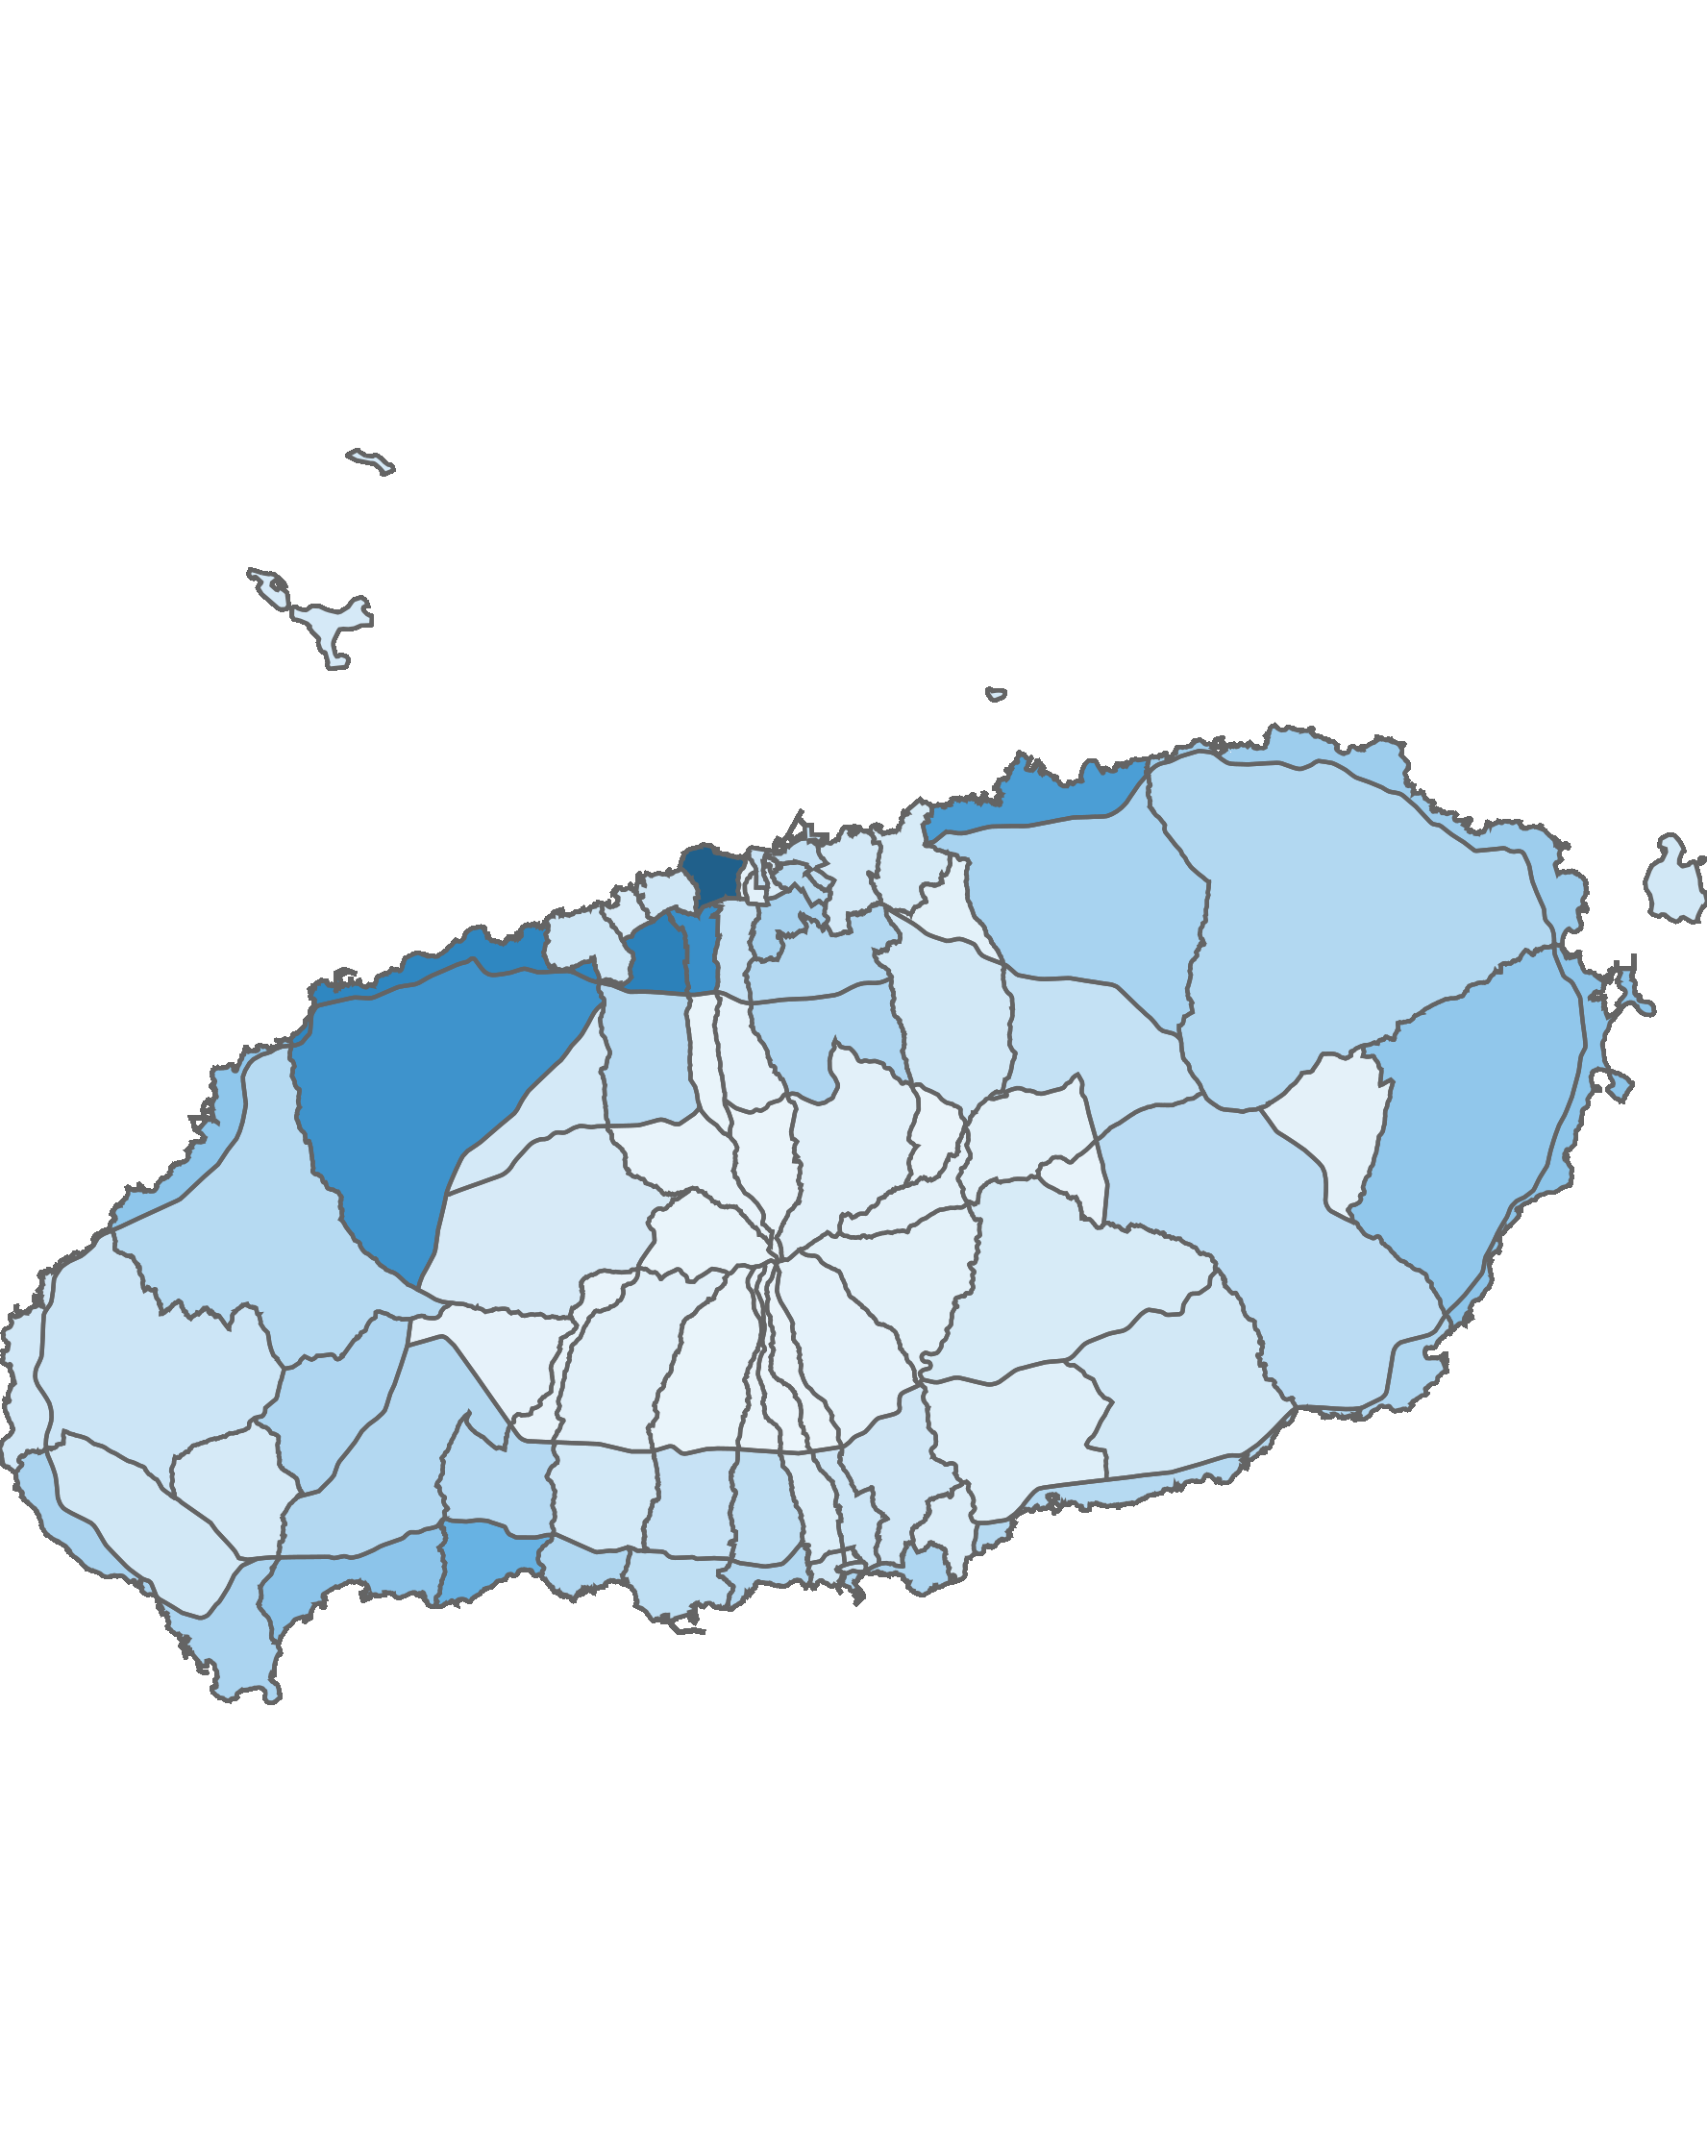
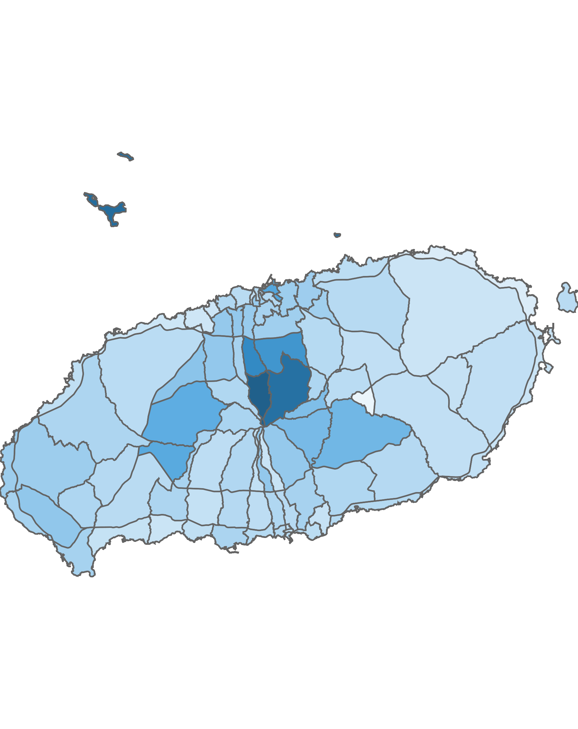
05. 블록 단위 방문객 분석
2.1 남성 방문객 분석
방문객 수 : 상위 10위
(단위:명)
남성 비율 : 상위 10위
(단위:명)
순위 | 시군명 | 블록명 | 남성 |  | 여성 |  | 총 인구
 |  |  | 인구(명) | 비율(%) | 인구(명) | 비율(%)
1 | 제주시 | 용담2 | 260,364 | 51.7 | 243,468 | 48.3 | 503,832
2 | 제주시 | 노형 | 203,131 | 56.4 | 157,077 | 43.6 | 360,208
3 | 제주시 | 애월해안 | 192,579 | 48.5 | 204,217 | 51.5 | 396,796
4 | 제주시 | 연동 | 178,562 | 56.7 | 136,613 | 43.3 | 315,175
5 | 제주시 | 애월중산간(저) | 171,532 | 51.5 | 161,448 | 48.5 | 332,980
6 | 제주시 | 조천해안 | 154,059 | 51.2 | 147,058 | 48.8 | 301,117
7 | 서귀포 | 예래해안 | 121,121 | 49 | 126,258 | 51 | 247,379
8 | 서귀포 | 안덕해안 | 92,198 | 49.7 | 93,318 | 50.3 | 185,516
9 | 서귀포 | 성산해안 | 91,295 | 49 | 94,902 | 51 | 186,197
10 | 제주시 | 한림해안 | 90,203 | 50.6 | 87,978 | 49.4 | 178,181
순위 | 시군명 | 블록명 | 남성 |  | 여성 |  | 총 인구
 |  |  | 인구(명) | 비율(%) | 인구(명) | 비율(%)
1 | 제주시 | 오라산간 | 1,256 | 82.5 | 267 | 17.5 | 1,523
2 | 제주시 | 추자 | 23,049 | 79.3 | 6,011 | 20.7 | 29,060
3 | 제주시 | 아라산간 | 9,200 | 78.2 | 2,570 | 21.8 | 11,770
4 | 제주시 | 오라중산간 | 6,345 | 71.6 | 2,511 | 28.4 | 8,856
5 | 제주시 | 제주대 | 62,669 | 68.7 | 28,570 | 31.3 | 91,239
6 | 제주시 | 건입 | 41,828 | 64.9 | 22,615 | 35.1 | 64,443
7 | 서귀포 | 안덕산간 | 5,378 | 63.9 | 3,041 | 36.1 | 8,419
8 | 제주시 | 애월산간(저) | 21,067 | 62.9 | 12,433 | 37.1 | 33,500
9 | 서귀포 | 남원산간(저) | 20,280 | 60.7 | 13,130 | 39.3 | 33,410
10 | 서귀포 | 남원산간(고) | 7,669 | 59.9 | 5,132 | 40.1 | 12,801
남성 방문객 수
남성 비율
높음
낮음
높음
낮음
52
※ 블록 방문객 (등간격 분류)
※ 블록 비율 (등간격 분류)

Slide 53
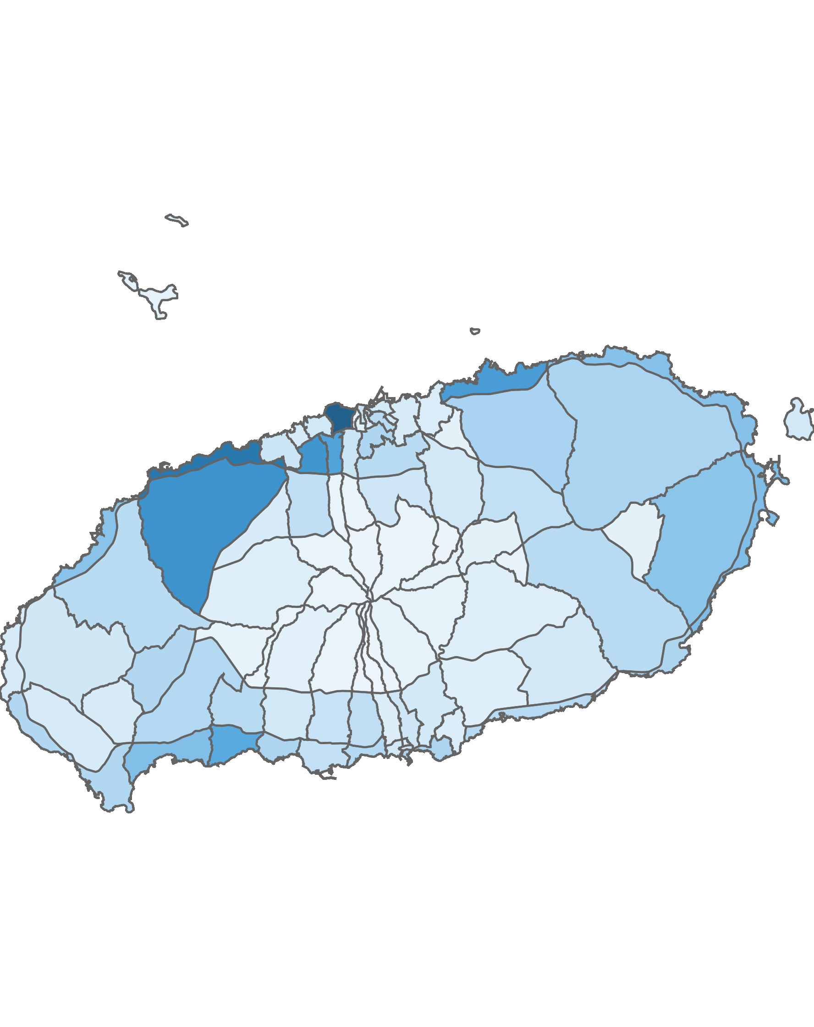
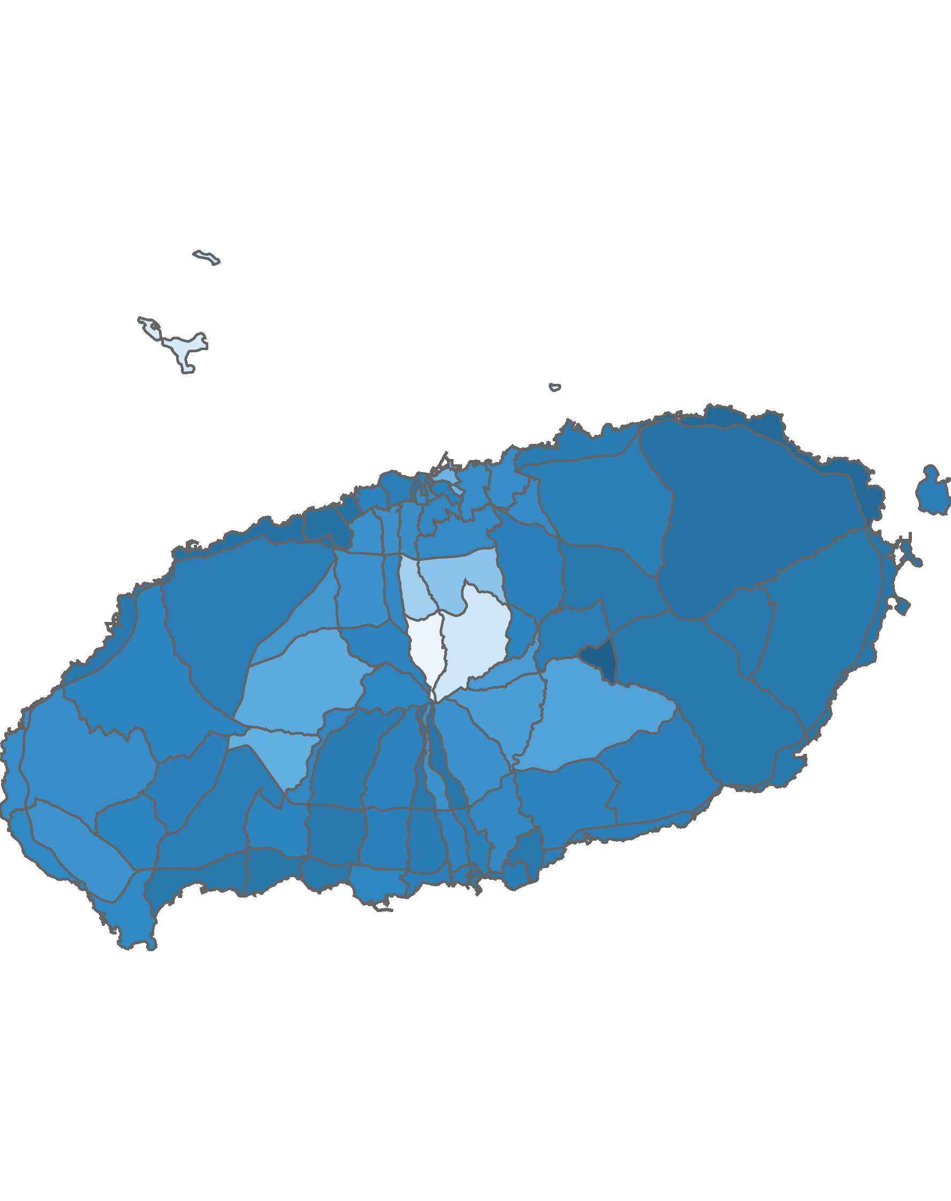
05. 블록 단위 방문객 분석
2.2 여성 방문객 분석
방문객 수 : 상위 10위
(단위:명)
여성 비율 : 상위 10위
(단위:명)
순위 | 시군명 | 블록명 | 남성 |  | 여성 |  | 총 인구
 |  |  | 인구(명) | 비율(%) | 인구(명) | 비율(%)
1 | 제주시 | 용담2 | 260,364 | 51.7 | 243,468 | 48.3 | 503,832
2 | 제주시 | 애월해안 | 192,579 | 48.5 | 204,217 | 51.5 | 396,796
3 | 제주시 | 애월중산간(저) | 171,532 | 51.5 | 161,448 | 48.5 | 332,980
4 | 제주시 | 노형 | 203,131 | 56.4 | 157,077 | 43.6 | 360,208
5 | 제주시 | 조천해안 | 154,059 | 51.2 | 147,058 | 48.8 | 301,117
6 | 제주시 | 연동 | 178,562 | 56.7 | 136,613 | 43.3 | 315,175
7 | 서귀포 | 예래해안 | 121,121 | 49 | 126,258 | 51 | 247,379
8 | 서귀포 | 성산해안 | 91,295 | 49 | 94,902 | 51 | 186,197
9 | 서귀포 | 안덕해안 | 92,198 | 49.7 | 93,318 | 50.3 | 185,516
10 | 제주시 | 구좌해안 | 78,355 | 46.4 | 90,690 | 53.6 | 169,045
순위 | 시군명 | 블록명 | 남성 |  | 여성 |  | 총 인구
 |  |  | 인구(명) | 비율(%) | 인구(명) | 비율(%)
1 | 서귀포 | 사려니(표선) | 3,084 | 43.9 | 3,940 | 56.1 | 7,024
2 | 제주시 | 구좌해안 | 78,355 | 46.4 | 90,690 | 53.6 | 169,045
3 | 제주시 | 외도 | 28,812 | 48.4 | 30,675 | 51.6 | 59,487
4 | 제주시 | 애월해안 | 192,579 | 48.5 | 204,217 | 51.5 | 396,796
5 | 제주시 | 이호 | 19,340 | 48.6 | 20,428 | 51.4 | 39,768
6 | 제주시 | 구좌중산간 | 60,056 | 48.9 | 62,713 | 51.1 | 122,769
7 | 서귀포 | 예래해안 | 121,121 | 49 | 126,258 | 51 | 247,379
8 | 서귀포 | 성산해안 | 91,295 | 49 | 94,902 | 51 | 186,197
9 | 서귀포 | 동홍산간 | 665 | 49.3 | 684 | 50.7 | 1,349
10 | 서귀포 | 효돈 | 15,367 | 49.6 | 15,645 | 50.4 | 31,012
여성 방문객 수
여성 비율
높음
낮음
높음
낮음
53
※ 블록 방문객 (등간격 분류)
※ 블록 비율 (등간격 분류)

Slide 54
05. 블록 단위 방문객 분석
2.3 전년 대비 남/녀 방문객 증가율
남성 증가율 : 상위 15위
(단위:명)
여성 증가율 : 상위 15위
(단위:명)
순위 | 시군명 | 블록명 | 2019년 03월 | 2020년 03월 | 인구차이 | 감소율
1 | 제주시 | 오라중산간 | 3,626 | 6,345 | 2,719 | 74.99
2 | 제주시 | 노형산간 | 1,809 | 2,964 | 1,155 | 63.85
3 | 제주시 | 제주대 | 39,238 | 62,669 | 23,431 | 59.72
4 | 제주시 | 노형중산간 | 44,125 | 54,736 | 10,611 | 24.05
5 | 제주시 | 외도 | 23,897 | 28,812 | 4,915 | 20.57
6 | 제주시 | 화북 | 19,914 | 23,596 | 3,682 | 18.49
7 | 제주시 | 삼양 | 18,249 | 20,940 | 2,691 | 14.75
8 | 제주시 | 아라 | 52,454 | 58,727 | 6,273 | 11.96
9 | 서귀포시 | 대정중산간 | 25,400 | 26,173 | 773 | 3.04
10 | 제주시 | 일도2 | 55,507 | 54,012 | -1,495 | -2.69
11 | 서귀포시 | 서홍 | 16,966 | 16,424 | -542 | -3.19
12 | 서귀포시 | 대천중산간 | 40,384 | 37,550 | -2,834 | -7.02
13 | 제주시 | 노형 | 224,983 | 203,131 | -21,852 | -9.71
14 | 서귀포시 | 효돈 | 17,208 | 15,367 | -1,841 | -10.7
15 | 제주시 | 이도2 | 79,264 | 70,080 | -9,184 | -11.59
순위 | 시군명 | 블록명 | 2019년 03월 | 2020년 03월 | 인구차이 | 감소율
1 | 제주시 | 오라중산간 | 1,121 | 2,511 | 1,390 | 124
2 | 제주시 | 노형산간 | 1,612 | 2,616 | 1,004 | 62.28
3 | 제주시 | 외도 | 25,562 | 30,675 | 5,113 | 20
4 | 제주시 | 화북 | 17,914 | 18,890 | 976 | 5.45
5 | 제주시 | 아라 | 46,293 | 47,857 | 1,564 | 3.38
6 | 제주시 | 삼양 | 16,349 | 16,881 | 532 | 3.25
7 | 제주시 | 제주대 | 30,810 | 28,570 | -2,240 | -7.27
8 | 제주시 | 일도2 | 53,986 | 48,669 | -5,317 | -9.85
9 | 제주시 | 노형중산간 | 46,820 | 41,914 | -4,906 | -10.48
10 | 제주시 | 이도2 | 67,542 | 58,938 | -8,604 | -12.74
11 | 서귀포시 | 대정중산간 | 24,882 | 19,822 | -5,060 | -20.34
12 | 서귀포시 | 대천중산간 | 43,911 | 34,262 | -9,649 | -21.97
13 | 서귀포시 | 서홍 | 18,821 | 14,502 | -4,319 | -22.95
14 | 제주시 | 일도1 | 20,938 | 16,079 | -4,859 | -23.21
15 | 제주시 | 봉개산간 | 858 | 655 | -203 | -23.66

Slide 55
05. 블록 단위 방문객 분석
2.4 전년 대비 남/녀 방문객 감소율
남성 감소율 : 상위 15위
(단위:명)
여성 감소율 : 상위 15위
(단위:명)
순위 | 시군명 | 블록명 | 2019년 03월 | 2020년 03월 | 인구차이 | 감소율
1 | 서귀포시 | 성읍 | 49,464 | 6,794 | -42,670 | -86.26
2 | 제주시 | 오라산간 | 5,598 | 1,256 | -4,342 | -77.56
3 | 제주시 | 봉개 | 29,986 | 7,555 | -22,431 | -74.8
4 | 제주시 | 교래 | 143,629 | 41,342 | -102,287 | -71.22
5 | 서귀포시 | 사려니(표선) | 10,428 | 3,084 | -7,344 | -70.43
6 | 제주시 | 명도암 | 73,874 | 26,065 | -47,809 | -64.72
7 | 제주시 | 조천산간 | 18,133 | 6,459 | -11,674 | -64.38
8 | 제주시 | 애월산간(고) | 4,104 | 1,486 | -2,618 | -63.79
9 | 제주시 | 도두 | 77,866 | 28,250 | -49,616 | -63.72
10 | 서귀포시 | 대륜산간 | 1,582 | 590 | -992 | -62.71
11 | 제주시 | 삼도2 | 95,889 | 36,875 | -59,014 | -61.54
12 | 제주시 | 삼도1 | 23,492 | 9,042 | -14,450 | -61.51
13 | 제주시 | 이호 | 50,198 | 19,340 | -30,858 | -61.47
14 | 제주시 | 이도1 | 47,508 | 18,732 | -28,776 | -60.57
15 | 제주시 | 사려니(조천) | 20,096 | 7,936 | -12,160 | -60.51
순위 | 시군명 | 블록명 | 2019년 03월 | 2020년 03월 | 인구차이 | 감소율
1 | 서귀포시 | 성읍 | 73,585 | 6,846 | -66,739 | -90.7
2 | 제주시 | 오라산간 | 2,461 | 267 | -2,194 | -89.15
3 | 제주시 | 봉개 | 32,685 | 6,186 | -26,499 | -81.07
4 | 제주시 | 교래 | 192,368 | 40,638 | -151,730 | -78.87
5 | 서귀포시 | 서홍산간 | 495 | 109 | -386 | -77.98
6 | 제주시 | 아라산간 | 10,065 | 2,570 | -7,495 | -74.47
7 | 제주시 | 도두 | 98,006 | 25,062 | -72,944 | -74.43
8 | 서귀포시 | 사려니(표선) | 15,139 | 3,940 | -11,199 | -73.97
9 | 제주시 | 이도1 | 55,775 | 15,319 | -40,456 | -72.53
10 | 서귀포시 | 대륜산간 | 1,971 | 585 | -1,386 | -70.32
11 | 제주시 | 한경중산간 | 86,395 | 25,806 | -60,589 | -70.13
12 | 제주시 | 사려니(조천) | 24,506 | 7,470 | -17,036 | -69.52
13 | 서귀포시 | 안덕중산간 | 174,914 | 55,309 | -119,605 | -68.38
14 | 제주시 | 명도암 | 75,128 | 24,006 | -51,122 | -68.05
15 | 제주시 | 삼도2 | 105,917 | 34,421 | -71,496 | -67.5

Slide 56
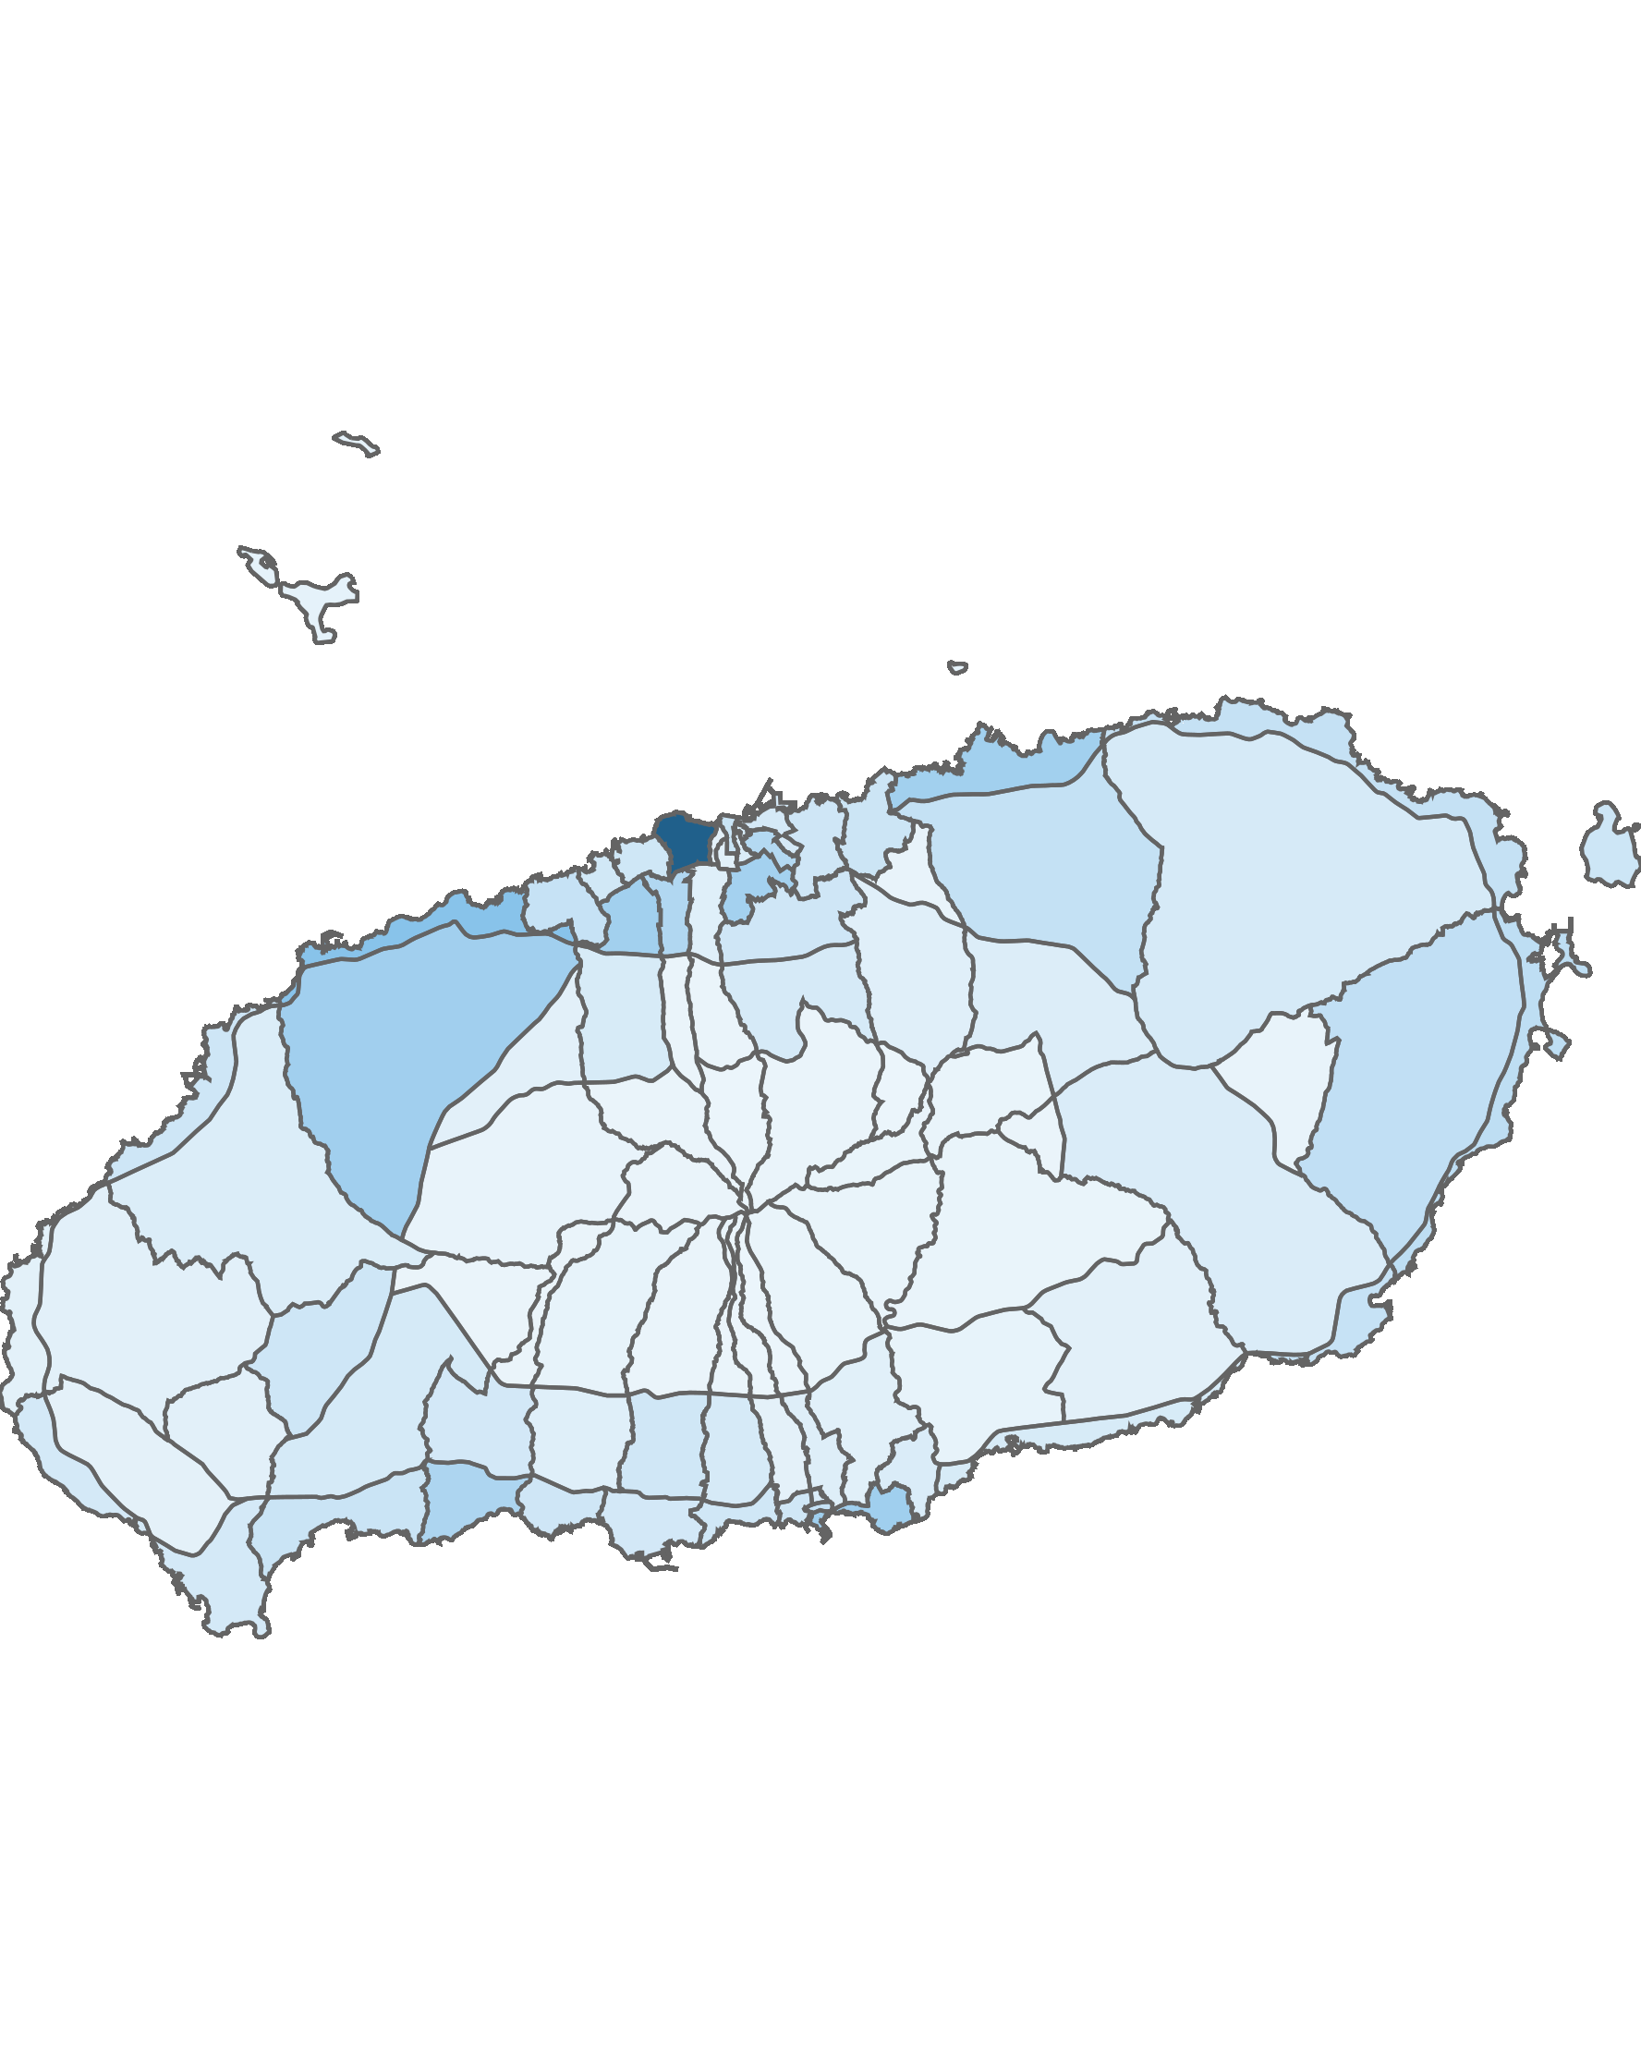
05. 블록 단위 방문객 분석
3.1 청소년층 방문객 분석
10대 이하 방문객 수 : 상위 5위
(단위:명)
순위 | 시군명 | 블록명 | 10대 이하 |  | 전체 방문객
 |  |  | 인구(명) | 비율(%)
1 | 제주시 | 용담2 | 56,810 | 11.28 | 503,832
2 | 제주시 | 애월해안 | 20,698 | 5.22 | 396,796
3 | 서귀포시 | 송산 | 16,560 | 13.29 | 124,607
4 | 제주시 | 애월중산간(저) | 16,357 | 4.91 | 332,980
5 | 제주시 | 조천해안 | 16,262 | 5.4 | 301,117
높음
낮음
※ 블록 방문객 (등간격 분류)
10대 이하 청소년층 점유율 : 상위 5위
(단위:명)
순위 | 시군명 | 블록명 | 10대 이하 청소년층 |  | 20대 ~ 30대 젊은층 |  | 40대 ~ 60대 중·장년층 |  | 70대 이상 노년층 |  | 전체 방문객
 |  |  | 인구(명) | 비율(%) | 인구(명) | 비율(%) | 인구(명) | 비율(%) | 인구(명) | 비율(%)
1 | 제주시 | 삼양 | 7,116 | 18.81 | 14,461 | 38.24 | 14,498 | 38.33 | 1,746 | 4.62 | 37,821
2 | 제주시 | 화북 | 6,348 | 14.94 | 17,231 | 40.56 | 17,351 | 40.84 | 1,556 | 3.66 | 42,486
3 | 제주시 | 이호 | 5,764 | 14.49 | 17,572 | 44.19 | 15,508 | 39 | 924 | 2.32 | 39,768
4 | 제주시 | 외도 | 8,353 | 14.04 | 26,570 | 44.67 | 22,671 | 38.11 | 1,893 | 3.18 | 59,487
5 | 서귀포시 | 정방 | 8,441 | 13.73 | 27,575 | 44.85 | 24,484 | 39.82 | 986 | 1.6 | 61,486

Slide 57
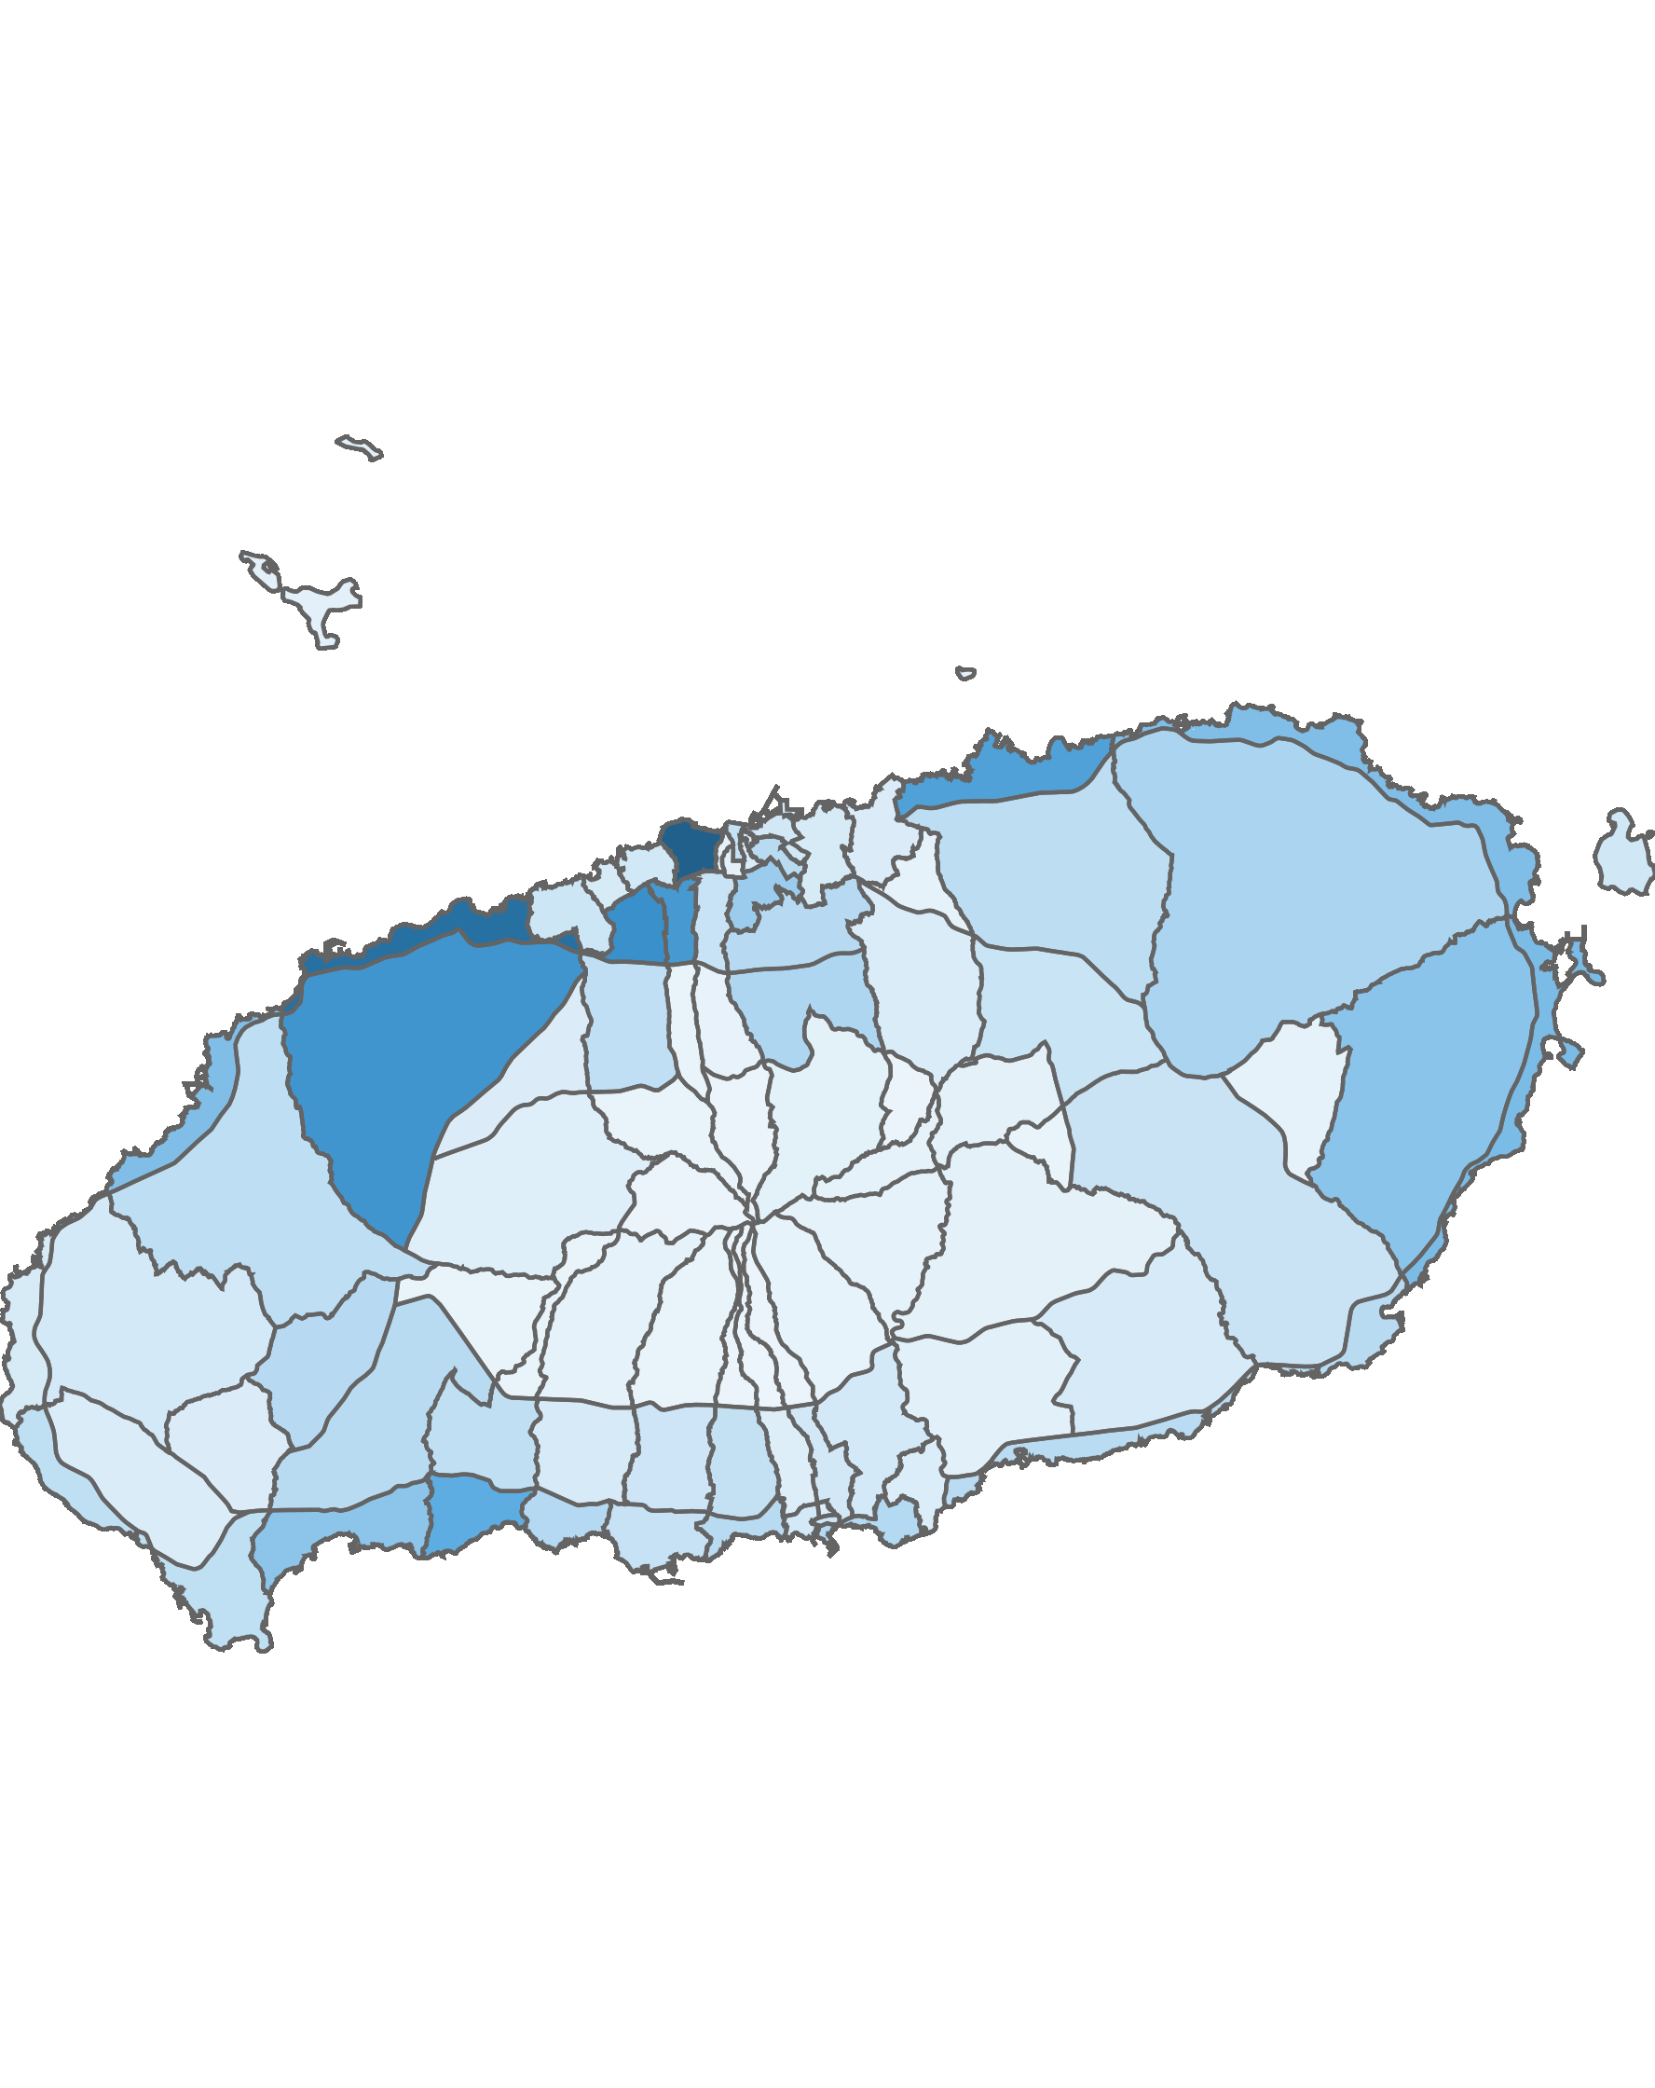
05. 블록 단위 방문객 분석
3.2 젊은 층 방문객 분석
20대 ~ 30대 방문객 수: 상위 5위
(단위:명)
순위 | 시군명 | 블록명 | 20대 ~ 30대 |  | 전체 방문객
 |  |  | 인구(명) | 비율(%)
1 | 제주시 | 용담2 | 223,692 | 44.4 | 503,832
2 | 제주시 | 애월해안 | 199,223 | 50.21 | 396,796
3 | 제주시 | 노형 | 151,837 | 42.15 | 360,208
4 | 제주시 | 애월중산간(저) | 145,091 | 43.57 | 332,980
5 | 제주시 | 연동 | 138,784 | 44.03 | 315,175
높음
낮음
※ 블록 방문객 (등간격 분류)
20대 ~ 30대 젊은층 점유율 : 상위 5위
(단위:명)
순위 | 시군명 | 블록명 | 10대 이하 청소년층 |  | 20대 ~ 30대 젊은층 |  | 40대 ~ 60대 중·장년층 |  | 70대 이상 노년층 |  | 전체 방문객
 |  |  | 인구(명) | 비율(%) | 인구(명) | 비율(%) | 인구(명) | 비율(%) | 인구(명) | 비율(%)
1 | 제주시 | 오라산간 | 19 | 1.25 | 922 | 60.54 | 571 | 37.49 | 11 | 0.72 | 1,523
2 | 제주시 | 제주대 | 4,693 | 5.14 | 55,080 | 60.37 | 30,244 | 33.15 | 1,222 | 1.34 | 91,239
3 | 제주시 | 아라산간 | 223 | 1.89 | 6,693 | 56.86 | 4,689 | 39.84 | 165 | 1.4 | 11,770
4 | 제주시 | 이도2 | 15,820 | 12.26 | 68,790 | 53.32 | 42,091 | 32.62 | 2,317 | 1.8 | 129,018
5 | 제주시 | 구좌해안 | 8,671 | 5.13 | 87,270 | 51.63 | 70,602 | 41.77 | 2,502 | 1.48 | 169,045

Slide 58
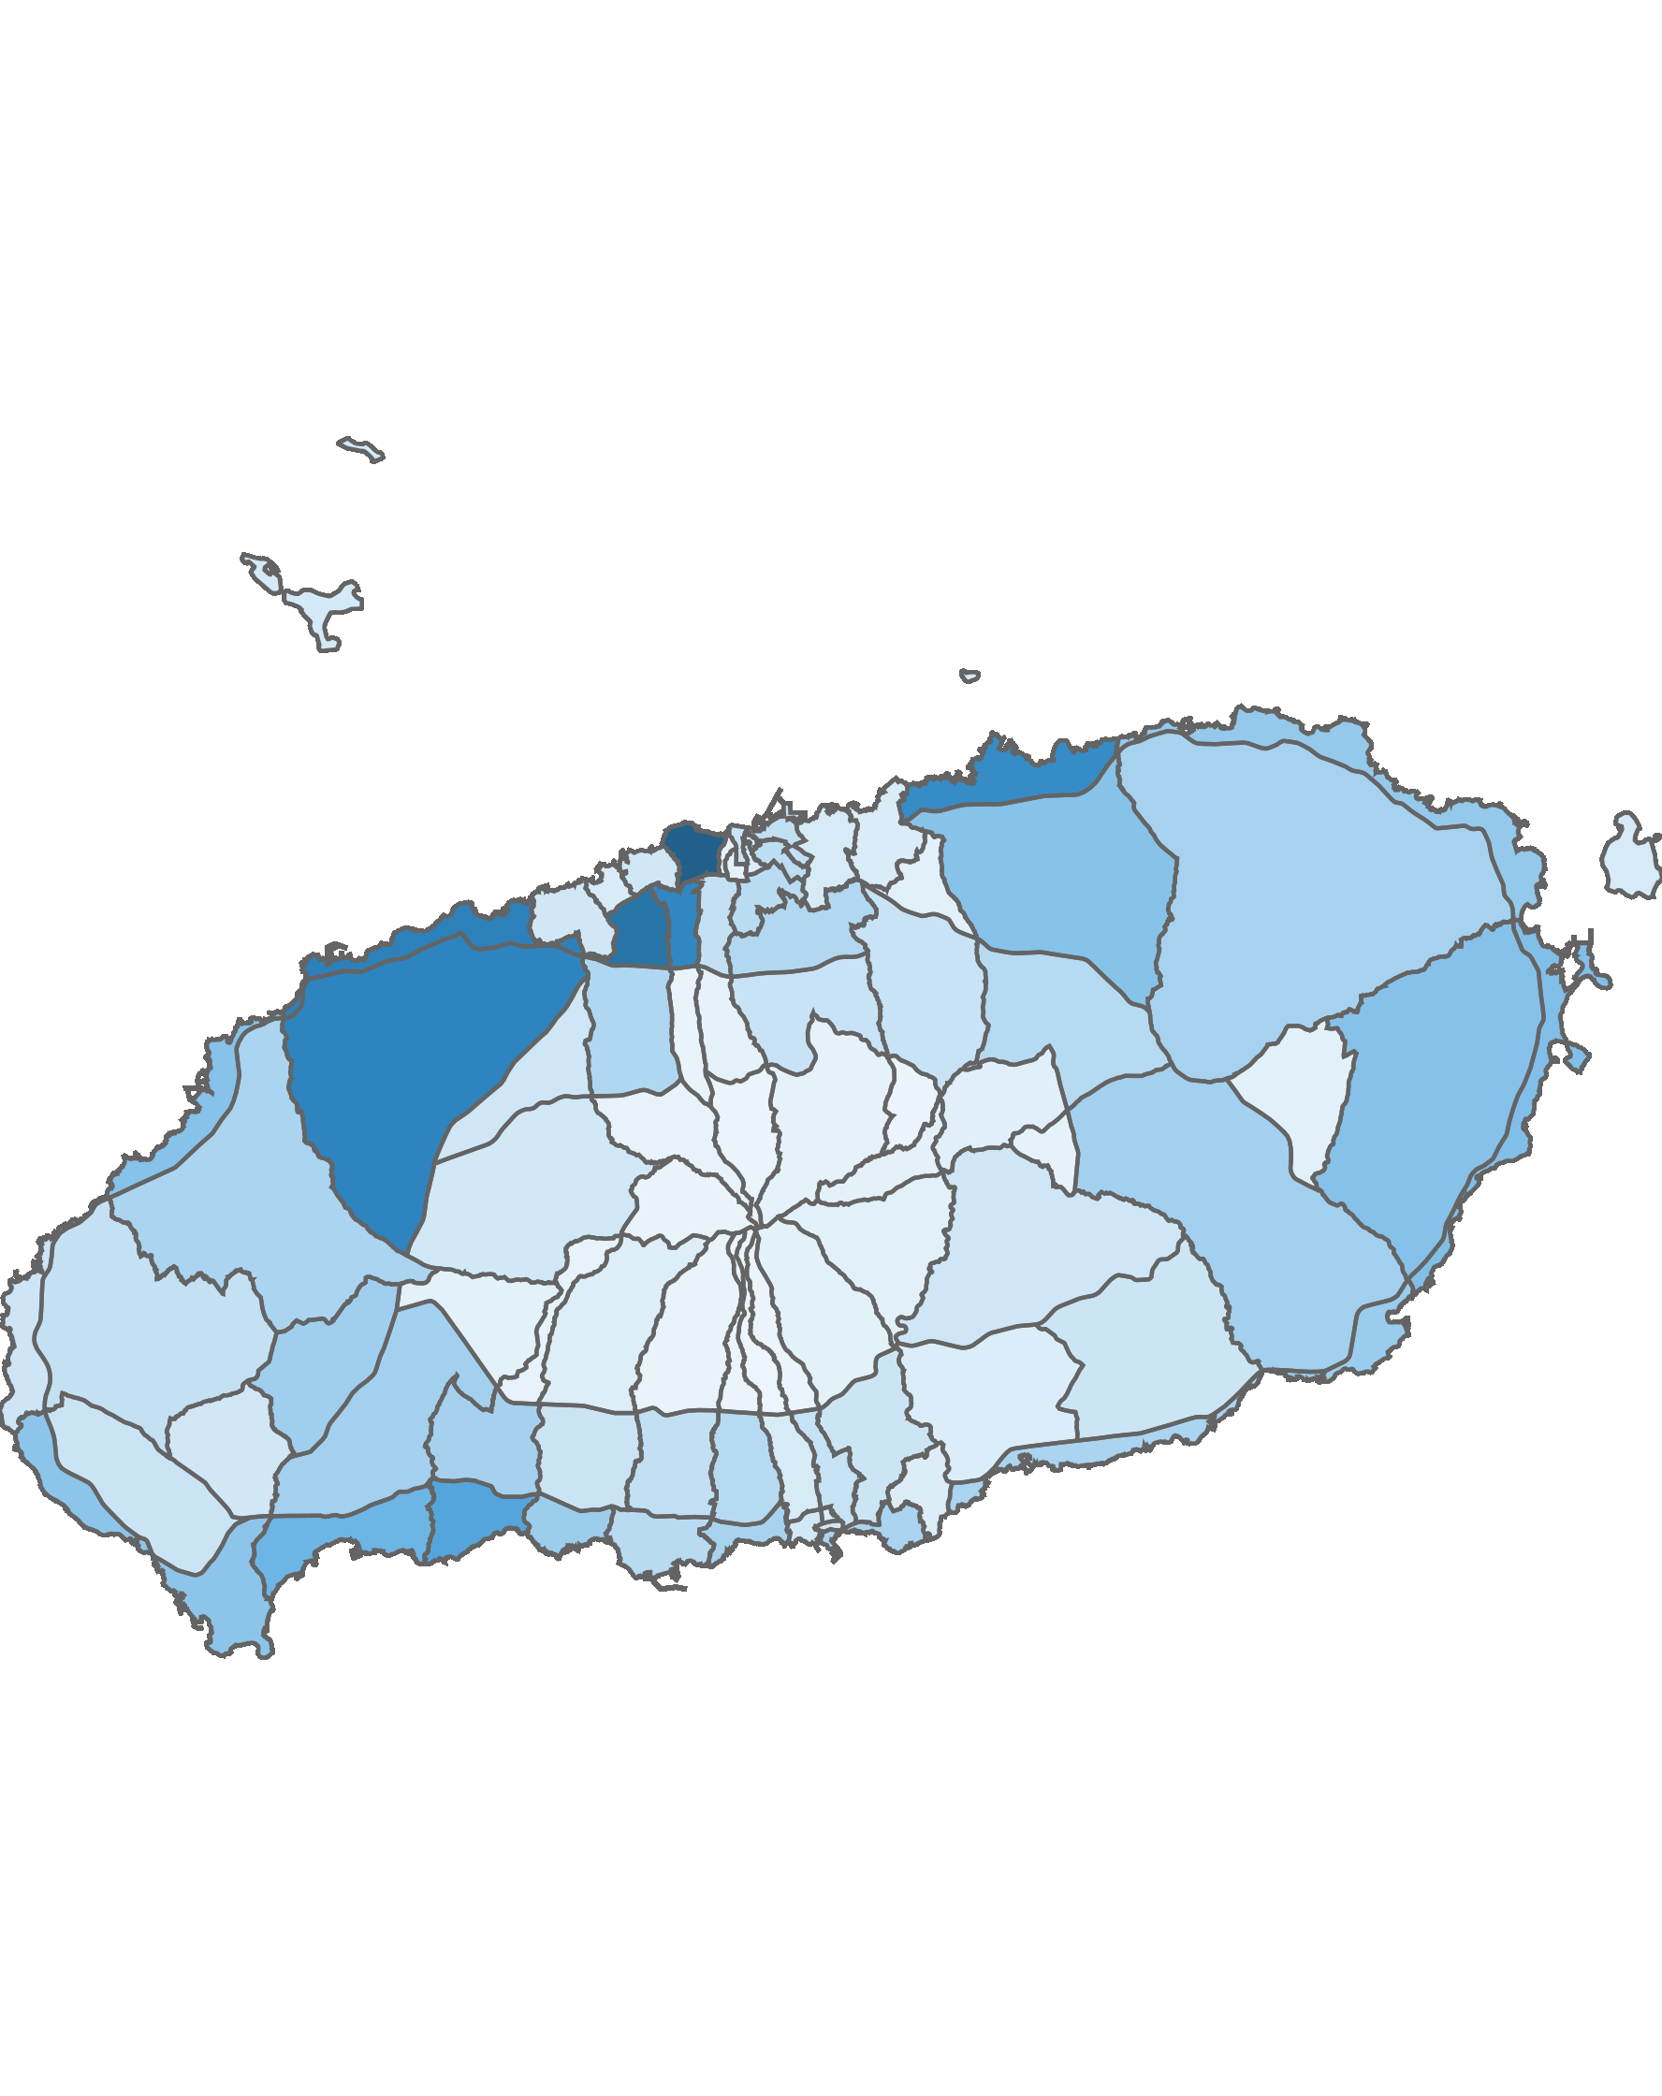
05. 블록 단위 방문객 분석
3.3 중·장년층 방문객 분석
40대 ~ 60대 중·장년층 방문객 수 : 상위 5위
(단위:명)
순위 | 시군명 | 블록명 | 40대 ~ 60대 |  | 전체 방문객
 |  |  | 인구(명) | 비율(%)
1 | 제주시 | 용담2 | 214,565 | 42.59 | 503,832
2 | 제주시 | 노형 | 186,299 | 51.72 | 360,208
3 | 제주시 | 애월해안 | 167,609 | 42.24 | 396,796
4 | 제주시 | 애월중산간(저) | 162,600 | 48.83 | 332,980
5 | 제주시 | 연동 | 157,847 | 50.08 | 315,175
높음
낮음
※ 블록 방문객 (등간격 분류)
40대 ~ 60대 중·장년층 점유율 : 상위 5위
(단위:명)
순위 | 시군명 | 블록명 | 10대 이하 청소년층 |  | 20대 ~ 30대 젊은층 |  | 40대 ~ 60대 중·장년층 |  | 70대 이상 노년층 |  | 전체 방문객
 |  |  | 인구(명) | 비율(%) | 인구(명) | 비율(%) | 인구(명) | 비율(%) | 인구(명) | 비율(%)
1 | 서귀포시 | 안덕산간 | 59 | 0.7 | 1,631 | 19.37 | 6,527 | 77.53 | 202 | 2.4 | 8,419
2 | 서귀포시 | 남원산간(저) | 292 | 0.87 | 6,289 | 18.82 | 25,269 | 75.63 | 1,560 | 4.67 | 33,410
3 | 제주시 | 노형산간 | 227 | 4.07 | 1,493 | 26.76 | 3,763 | 67.44 | 97 | 1.74 | 5,580
4 | 서귀포시 | 동홍산간 | 28 | 2.08 | 400 | 29.65 | 898 | 66.57 | 23 | 1.7 | 1,349
5 | 서귀포시 | 서홍산간 | 5 | 1.99 | 72 | 28.69 | 167 | 66.53 | 7 | 2.79 | 251

Slide 59
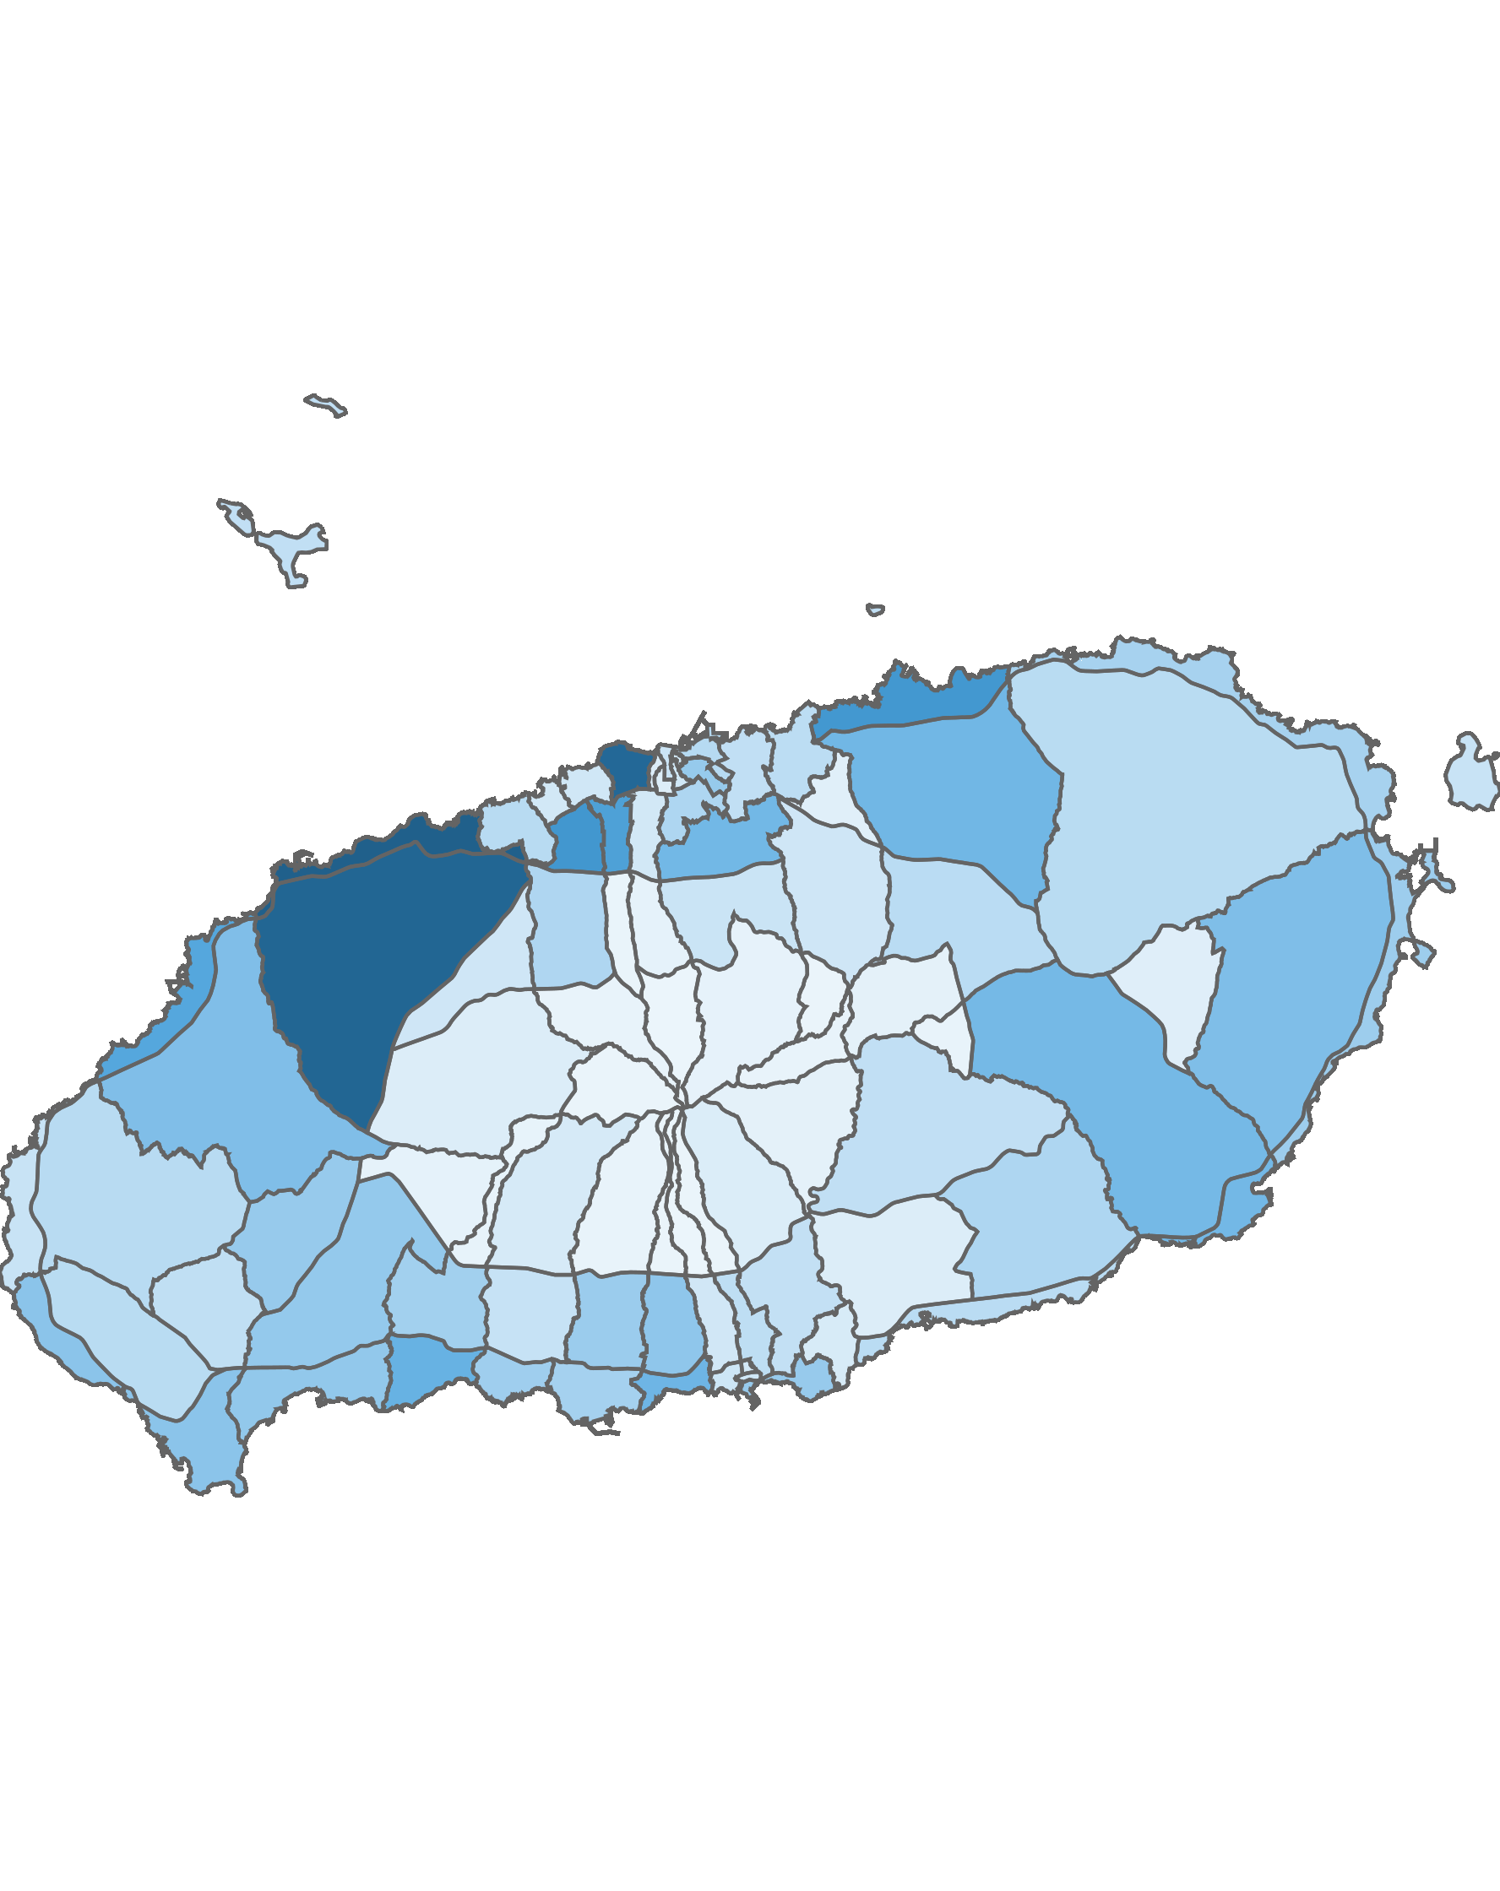
05. 블록 단위 방문객 분석
3.4 노년층 방문객 분석
70대 이상 노년층 방문객 수 : 상위 5위
(단위:명)
순위 | 시군명 | 블록명 | 70대 이상 |  | 전체 방문객
 |  |  | 인구(명) | 비율(%)
1 | 제주시 | 애월해안 | 9,266 | 2.34 | 396,796
2 | 제주시 | 애월중산간(저) | 8,932 | 2.68 | 332,980
3 | 제주시 | 용담2 | 8,765 | 1.74 | 503,832
4 | 제주시 | 노형 | 5,922 | 1.64 | 360,208
5 | 제주시 | 조천해안 | 5,872 | 1.95 | 301,117
높음
낮음
※ 블록 방문객 (등간격 분류)
70대 이상 노년층 점유율 : 상위 5위
(단위:명)
순위 | 시군명 | 블록명 | 10대 이하 청소년층 |  | 20대 ~ 30대 젊은층 |  | 40대 ~ 60대 중·장년층 |  | 70대 이상 노년층 |  | 전체 방문객
 |  |  | 인구(명) | 비율(%) | 인구(명) | 비율(%) | 인구(명) | 비율(%) | 인구(명) | 비율(%)
1 | 서귀포시 | 백록담 | 314 | 2.97 | 3,295 | 31.13 | 6,380 | 60.27 | 596 | 5.63 | 10,585
2 | 제주시 | 추자 | 1,360 | 4.68 | 7,286 | 25.07 | 18,837 | 64.82 | 1,577 | 5.43 | 29,060
3 | 제주시 | 용담1 | 1,517 | 13.21 | 5,111 | 44.51 | 4,299 | 37.43 | 557 | 4.85 | 11,484
4 | 서귀포시 | 남원산간(저) | 292 | 0.87 | 6,289 | 18.82 | 25,269 | 75.63 | 1,560 | 4.67 | 33,410
5 | 제주시 | 삼양 | 7,116 | 18.81 | 14,461 | 38.24 | 14,498 | 38.33 | 1,746 | 4.62 | 37,821

